Slide 1
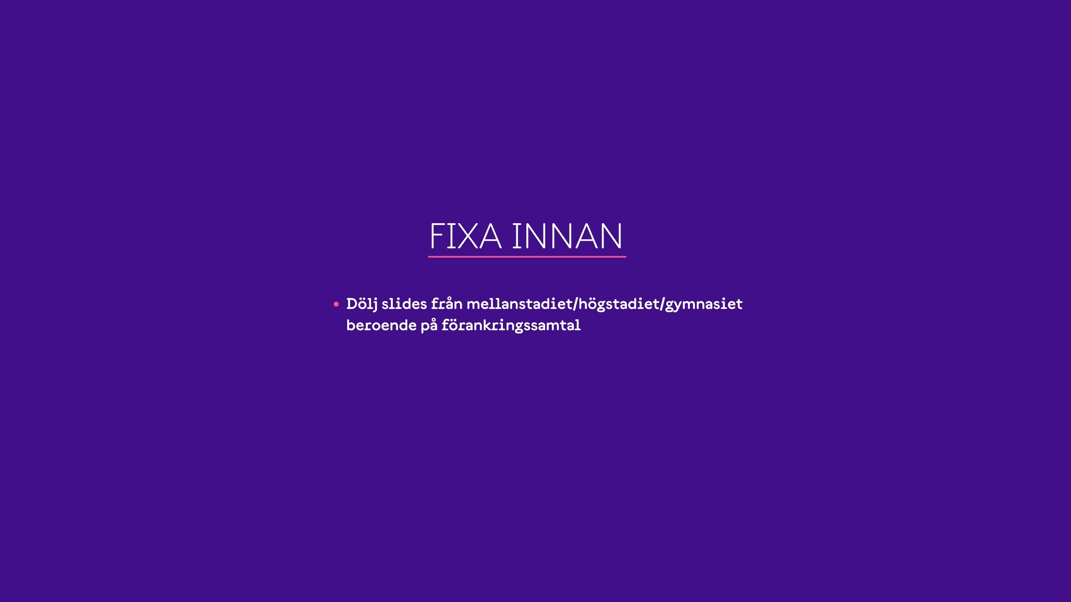
Notes:
FIXA INNAN:
Dölj slides från mellanstadiet/högstadiet/gymnasiet beroende på förankringssamtal.

Slide 2

Fyll i skola, kommun, datum
Namn på utbildare
Notes:
MELLANSTADIET – Förankringssamtal

Slide 3
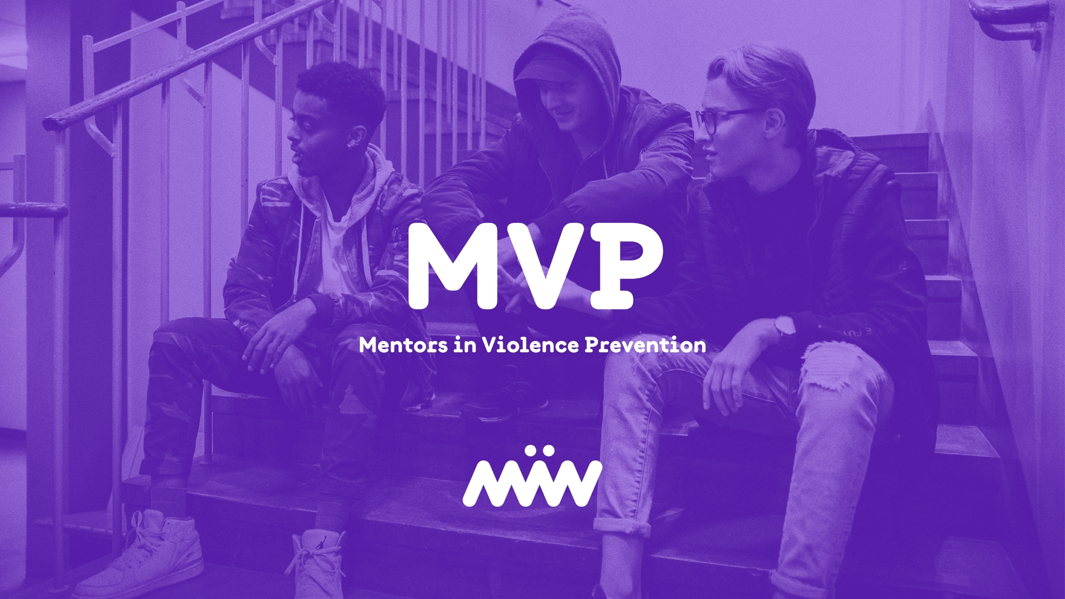
Notes:
HÖGSTADIET/GYMNASIET – Förankringssamtal

Slide 4
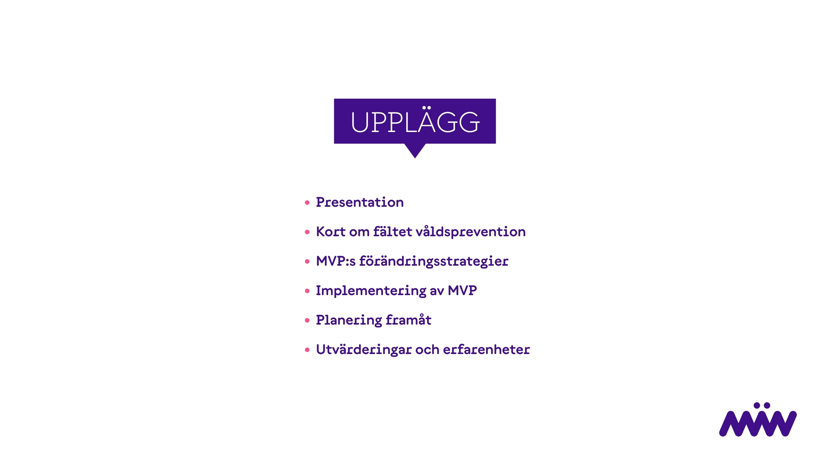
Notes:
Att göra:
Presentera upplägget för samtalet
Förankringssamtalet brukar ta ca 1-2 timmar
Meddela att du skickar ut presentationen efteråt.

Slide 5

Notes:
Valfri presentationsrunda av utbildare och deltagare i rummet.

Slide 6
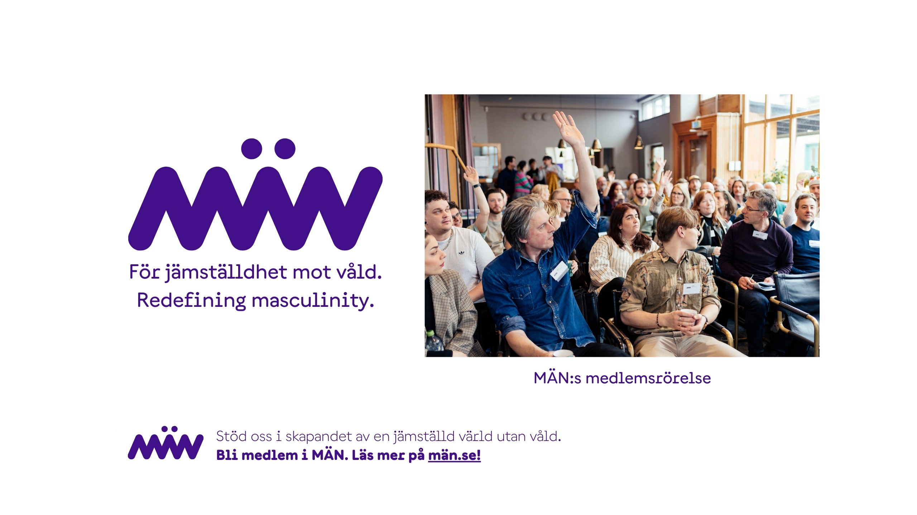
Notes:
Att göra:
Presentera kort organisationen MÄN (metodägare av MVP).
________________________
Stöd till ledaren:
MÄN är en ideell organisation som startade 1993 för att engagera män mot mäns våld mot kvinnor. Vi arbetar med att förändra destruktiva normer kring maskulinitet för att mäns våld ska minska. Vår vision är en jämställd värld utan våld. Ca 1600 medlemmar. Ca 30-40 anställda.

Slide 7
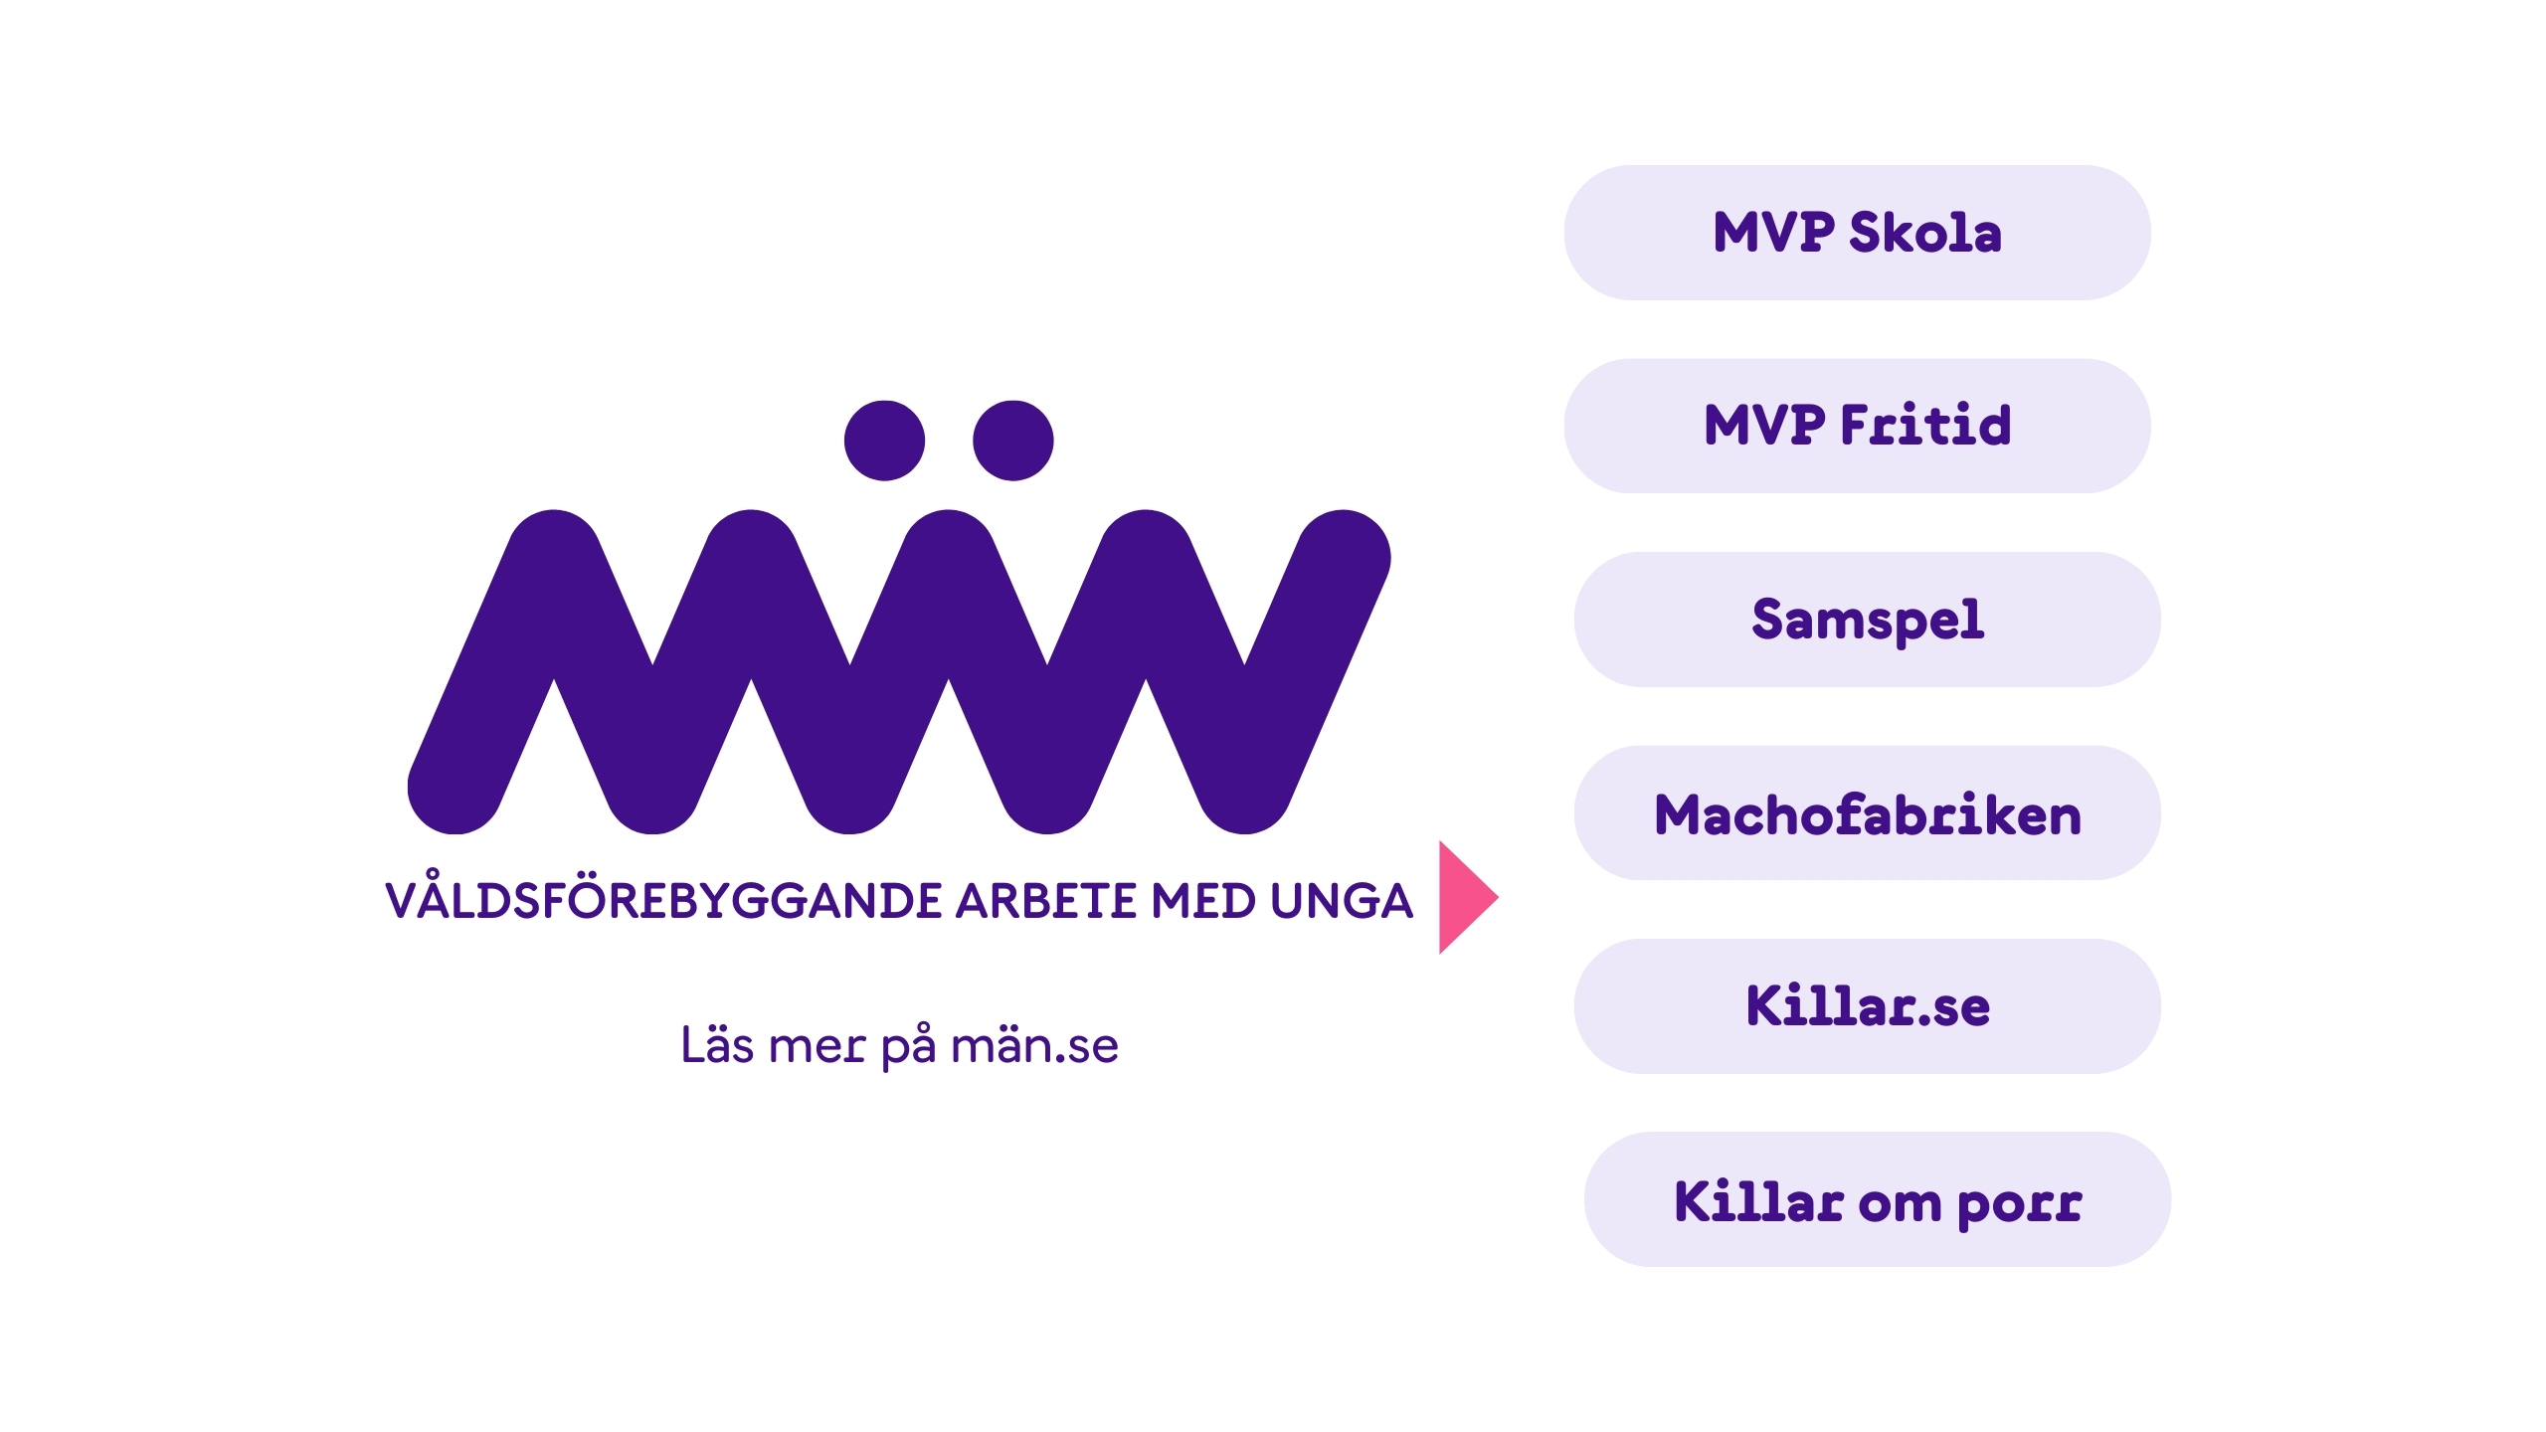
Notes:
Att göra:
Presentera kort MÄN:s verksamhetsområden riktade till unga.
________________________
Stöd till ledaren:
MVP Skola – manualbaserad lektionsserie för mellanstadiet, högstadiet och gymnasiet i syfte att tillsammans med elever systematiskt arbeta förebyggande mot kränkningar, våld och trakasserier.
MVP Fritid – våldspreventivt kunskaps- och metodstöd anpassat till fritiden, verktygslåda med interaktiva övningar i syfte att arbeta förebyggande mot kränkningar, våld och trakasserier.
Samspel Skola – metodmaterial för årskurs 4-6 som använder spel som verktyg med målet att förebygga våld och komplettera likabehandlingsarbetet (bygger på samma förändringsstrategier som MVP).
Machofabriken – metodmaterial bestående av filmer och samtalsunderlag i syfte att arbeta för jämställdhet och mot våld bland unga. Materialet är gjort för lärare, ungdomsledare, tränare, fritidspersonal, fältassistenter och andra som arbetar med unga från 13 år och uppåt.
Killar.se – erbjuder stöd till alla som identifierar sig som kille eller ung man mellan 10-25 år. Killar.se består av en stödsida på nätet, en anonym stödchatt och en fysisk samtalsmottagning för killar och unga män mellan 15-25 år med erfarenheter av våldsutövande.
Killar om porr – metodmaterial riktat till yrkesverksamma för att initiera samtal om porr och samtycke med unga killar eller könsblandade grupper.

Slide 8

Notes:
Förmedla:
Nu går vi in i en kort genomgång av fältet våldsprevention.
För att sen placera in MVP-programmet i denna kontext.

Slide 9
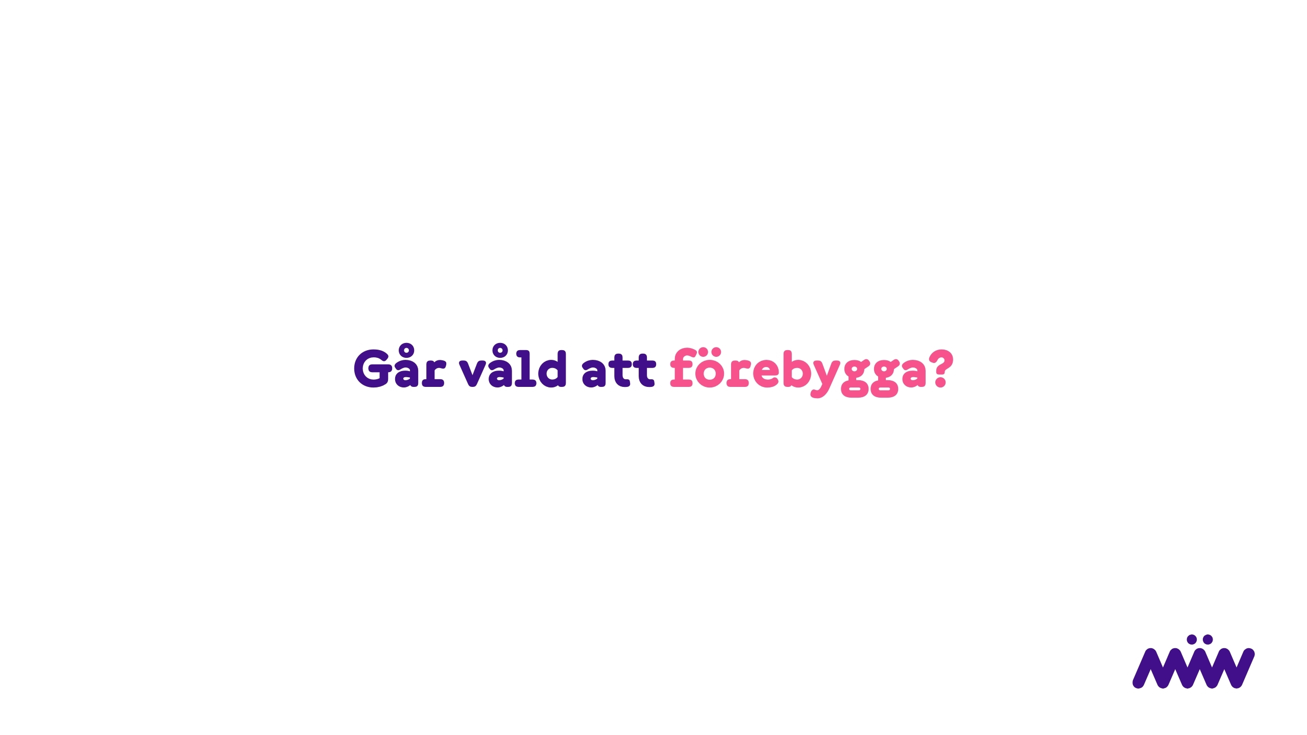
Notes:
Förmedla:
Ofta sker åtgärder när våld redan har skett. Men frågan är – går våld att förebygga?
Svaret är JA och det är därför vi är här!

Slide 10

Notes:
Att göra:
Läs upp citat.
Förmedla:
Våld kan förebyggas, det är alltså ingenting som vi bara går runt och tror utan det är påstående som kan underbyggas med evidens.
________________________
Stöd till ledaren:
Vi lägger mycket fokus och arbete på att hantera konsekvenserna av våld, till exempel genom stödinsatser till våldsutsatta kvinnor och barn och arbete med förövare för att förhindra återfall i våldsanvändning.
På senare år har det våldsförebyggande arbetet vunnit allt större mark, men är fortfarande relativt nytt fält i Sverige.
Idag finns såväl forskning som metoder som visar att det är möjligt att förebygga våld dvs att arbeta för att våld inte ska ske.
Att våld kan förebyggas är alltså ingen trossats utan ett uttalande baserat på år av forskning och bevis (WHO, 2009).
Världshälsoorganisationen, WHO, är idag världsledande vad gäller att systematisera kunskap om våldsprevention och driva arbetet mot våld som en central folkhälsofråga.
MÄN:s våldspreventiva arbete baseras till stor del på deras kunskap, men även forskning och erfarenhet från bland annat jourernas stödverksamhet och den kunskap av våldets mekanismer och konsekvenser som det arbetet har gett genom åren (se bl a unizon.se; roks.se, ROKS, 1999).

Slide 11
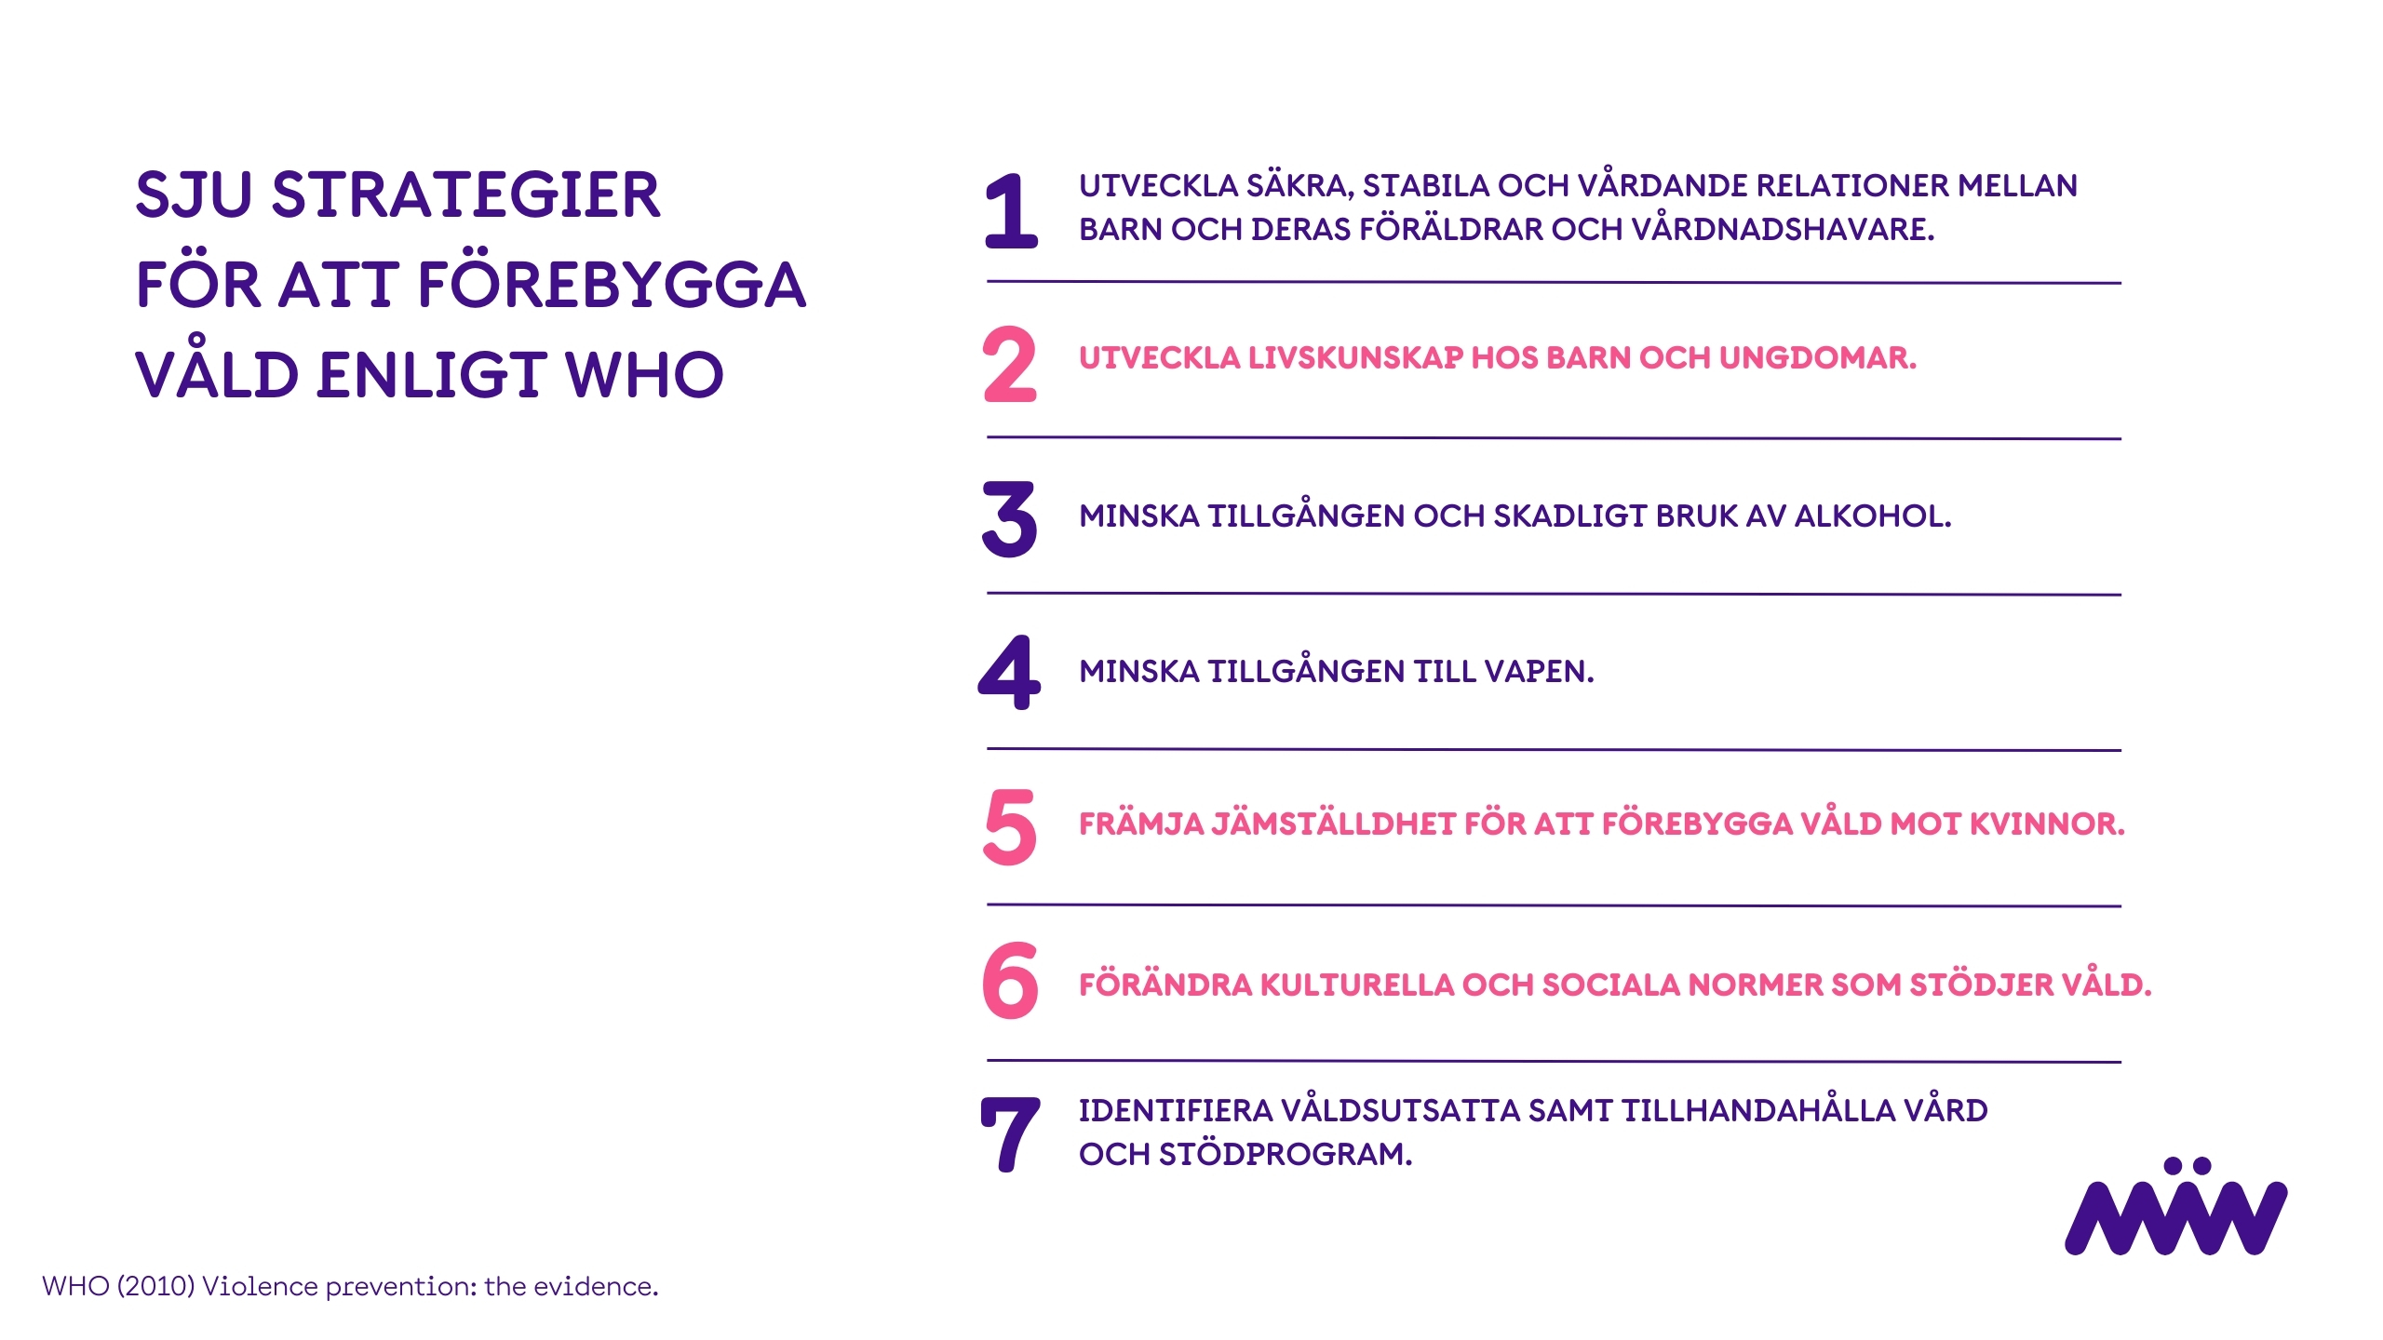
Notes:
Att göra:
Förmedla:
WHO har sammanställt 7 våldsförebyggande strategier.
Läs upp punkterna ovan.
Förmedla:
MVP fokuserar på punkt 2, 5 och 6.

Slide 12
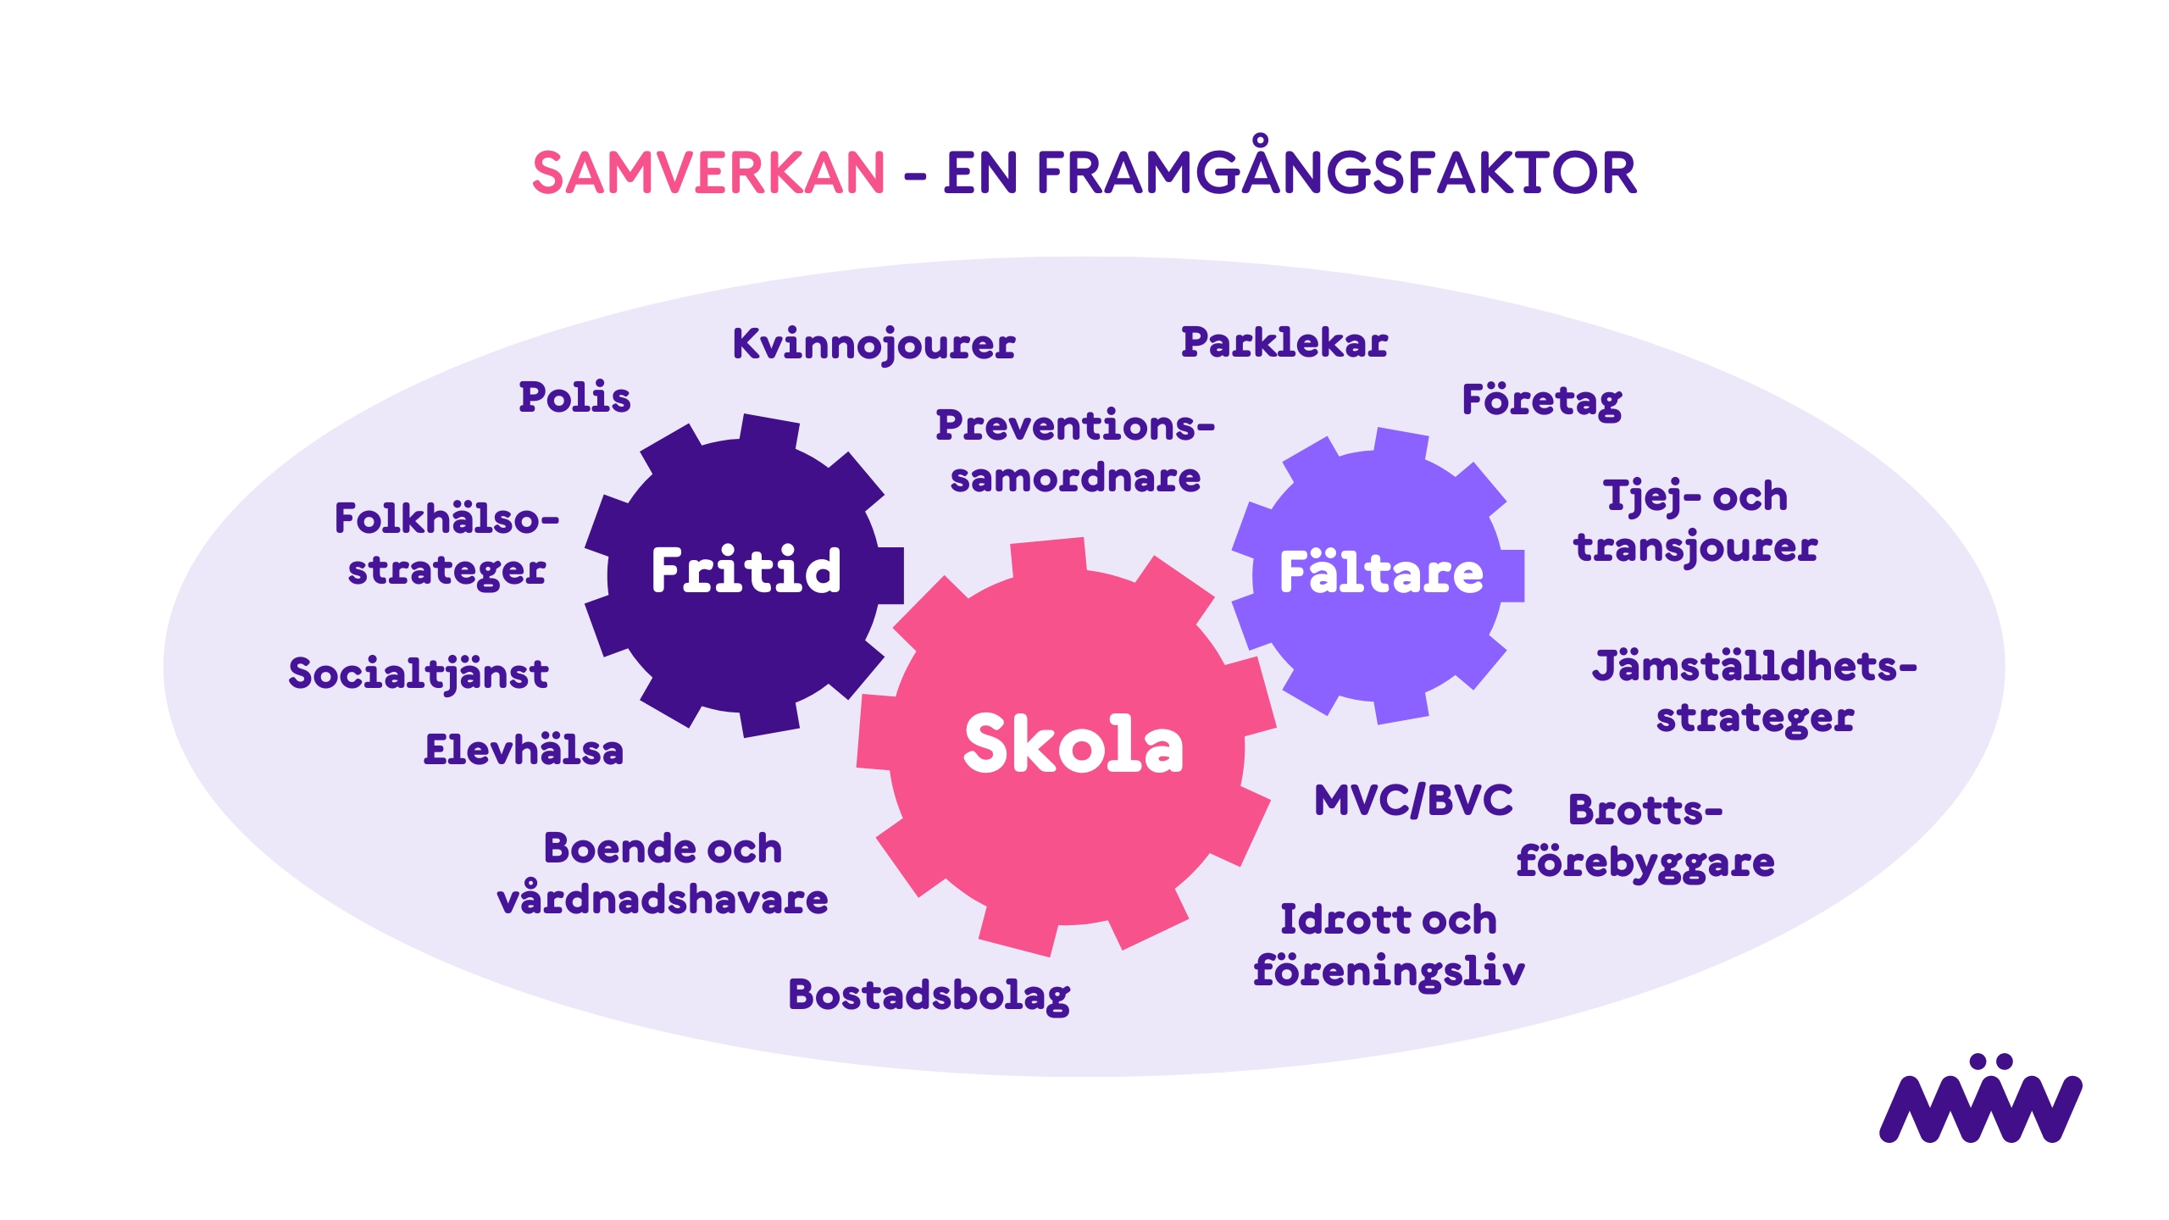
Notes:
Att göra:
Förmedla:
Forskning visar även att en framgångsfaktor i det våldspreventiva arbetet är ett helhetsgrepp och samverkan mellan olika aktörer i samma närområde/kommun.
Om olika verksamheter som möter barn, unga och vuxna bär och förmedlar samma kunskap blir arbetet mer effektivt.
Här spelar skolan en viktig roll, men inte själva.
Poängen är här – ingen kan göra allt själv!
Om skola i samverkan med fritiden, fältassistenter, socialtjänst, polis osv. hjälps åt i arbetet med att förebygga våld kan vi åstadkomma större förändringar tillsammans.
Exempel:
Ett sätt att få påbörja samverkan är att arbeta gemensamt med MVP.
________________________
Stöd till ledaren:
Att samverka och få olika aktörer (som tex fritidsverksamhet, skola, socialtjänst, polis osv) att arbeta förebyggande på olika nivåer parallellt inom samma kommun/stadsdel brukar kallas för att arbeta utifrån den socioekologiska modellen.

Slide 13
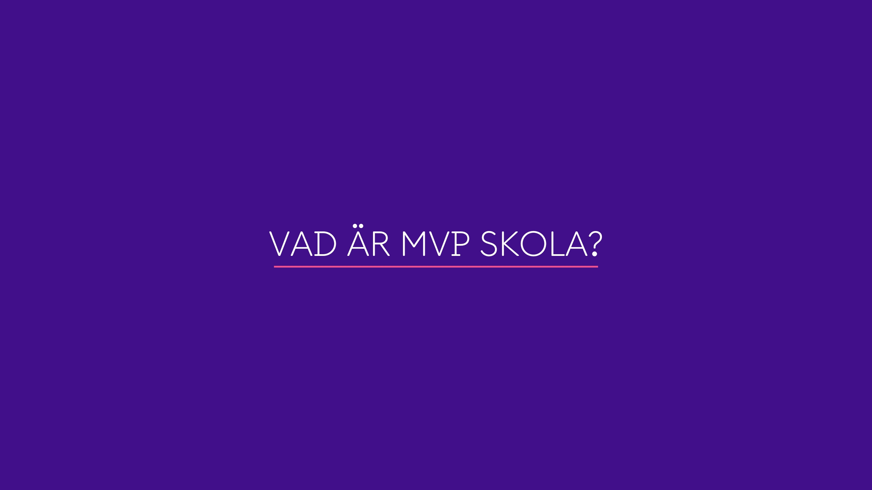
Notes:
Genomgång av MVP Skola:
Hur programmet förhåller sig till övriga insatser i det våldspreventiva arbete.
Dess struktur och förändringsstrategier

Slide 14
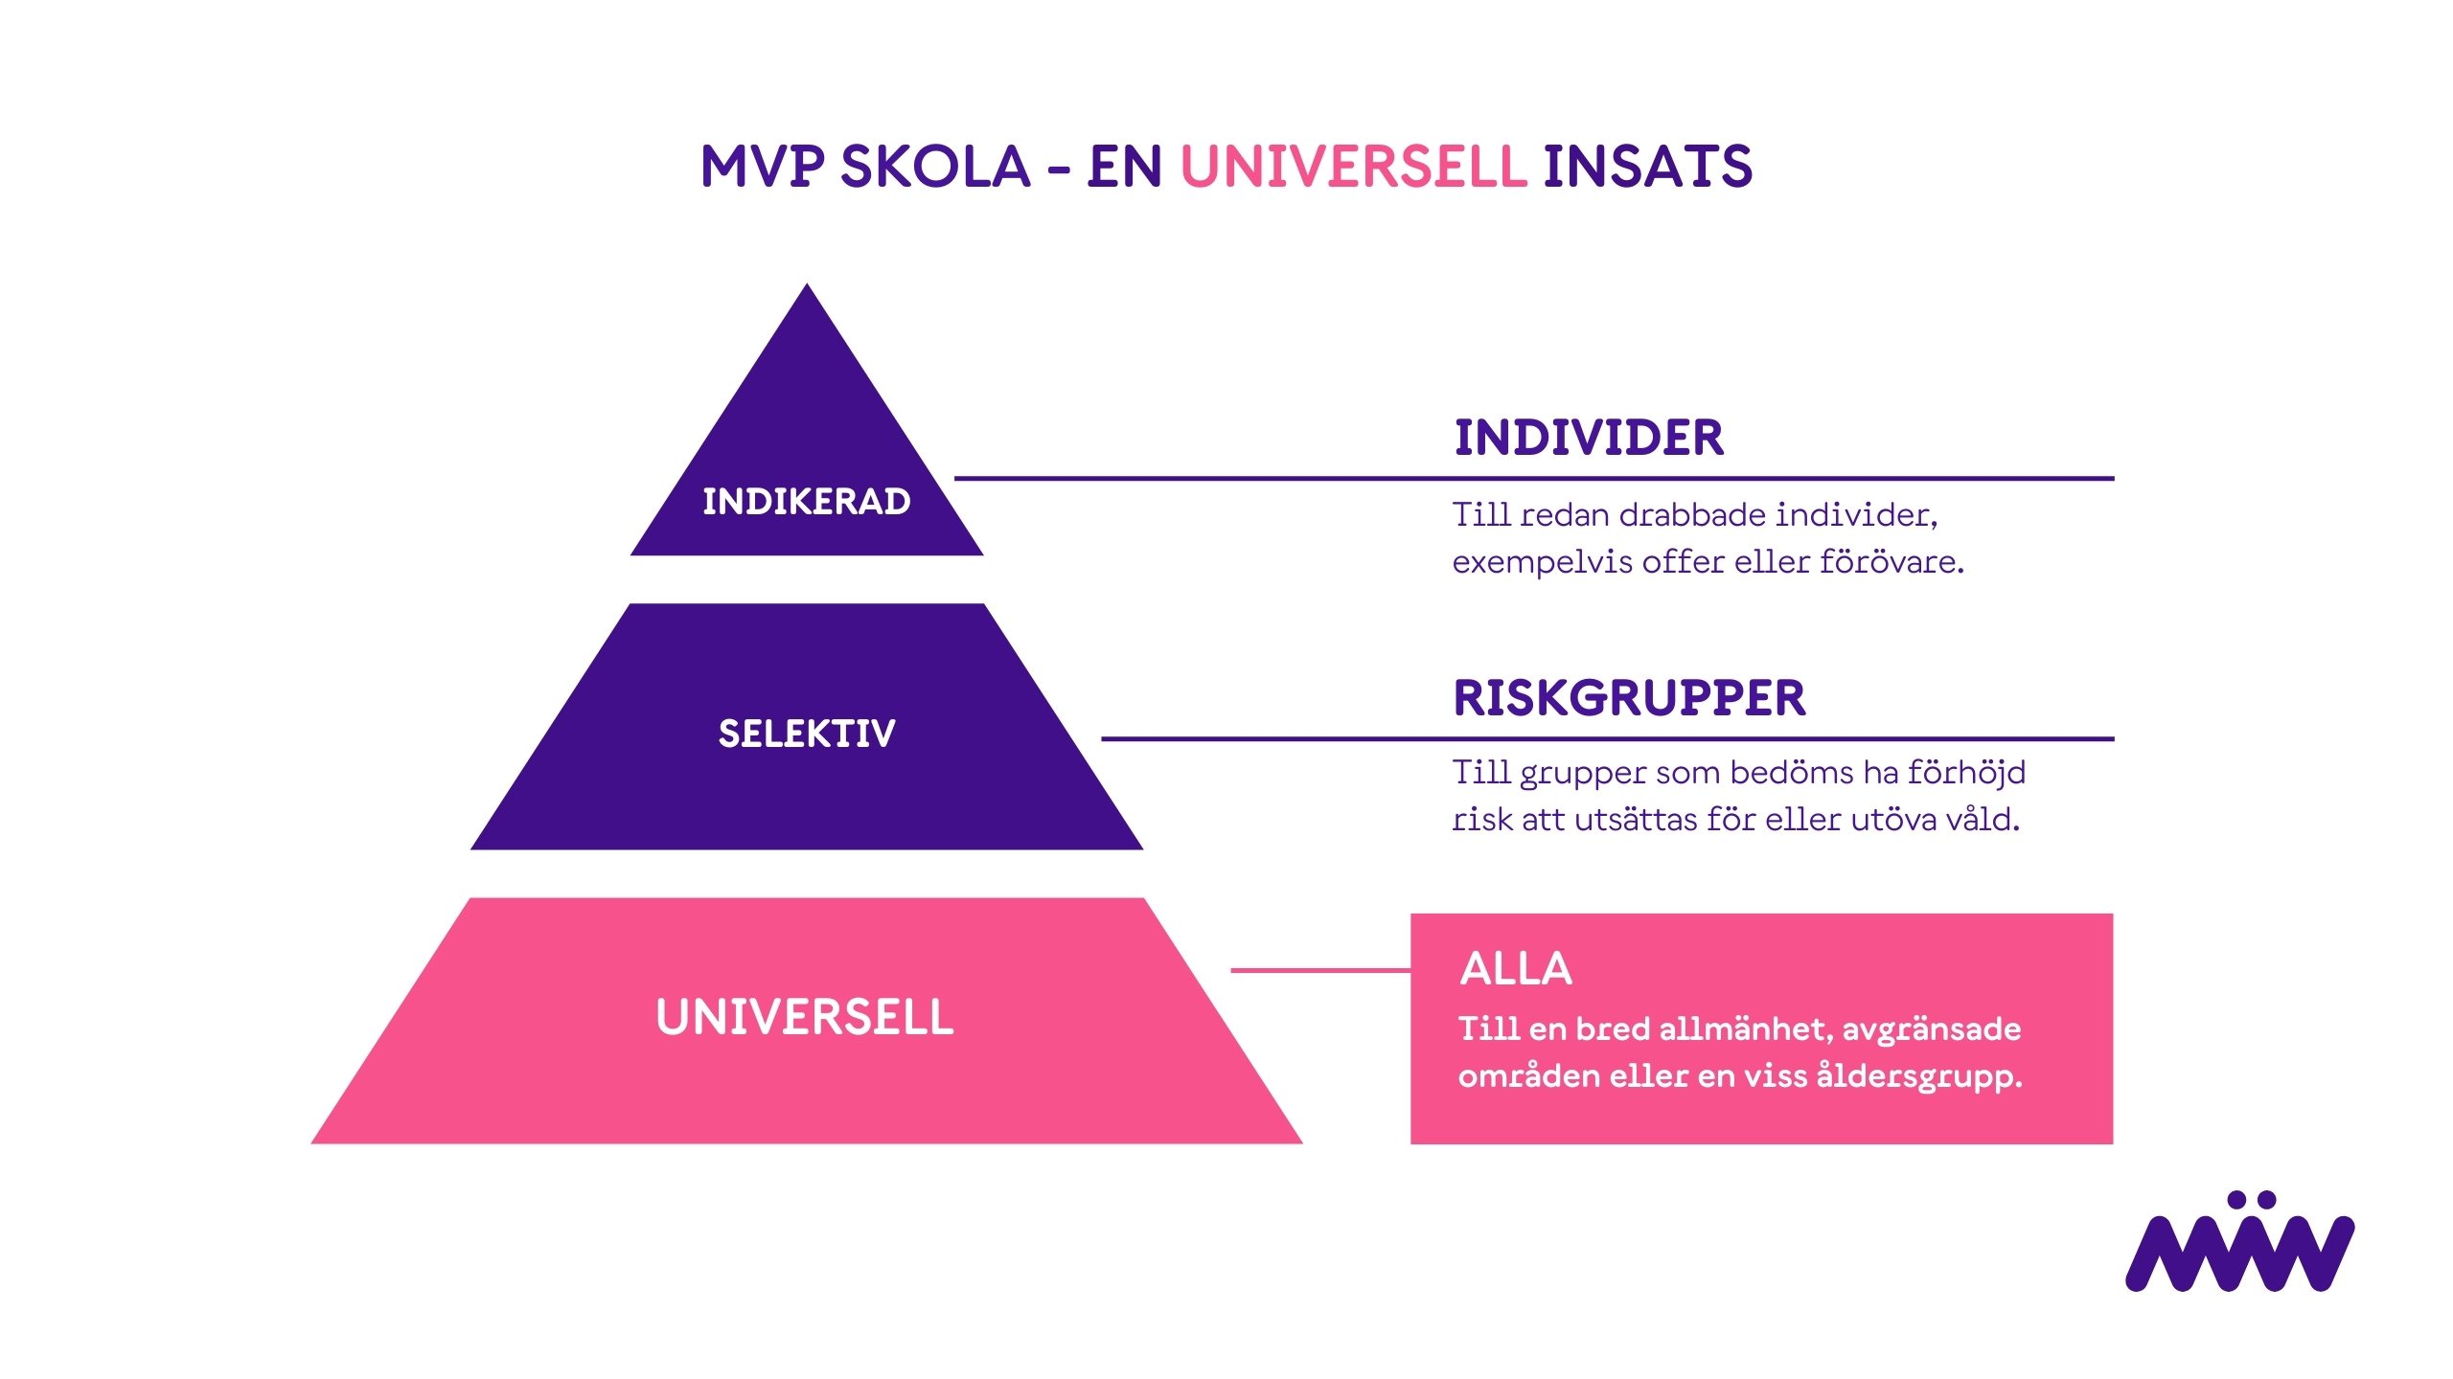
Notes:
Att göra:
Gå igenom de olika nivåerna av våldspreventivt arbete.
Förmedla:
MVP är en universell insats – vänder sig till alla, dvs inte en specifik grupp.
MVP är inte ett åtgärdsprogram utan syftar till att förebygga våld, innan våld sker.
Indikerade och selektiva insatser har oftast fokus på offer/förövare.
Också viktigt att ha strategier för, men det är i de universella insatserna vi kan arbeta tidigt och långsikt.
________________________
Stöd till ledaren:
I indikerade och selektiva insatser kan det lätt bli fokus på att ”släcka bränder”.
MVP syftar istället till att synliggöra och arbeta förändrande med de strukturer som bidrar till våld.
Universella insatser (som MVP) kan vara svåra att mäta.
Ofta kan mätningar göra att det ser ut som att det förekommer mer våld efteråt – det hänger snarare samman med att eleverna ser mer våld när de lär sig mer om vad våld kan vara.

Slide 15
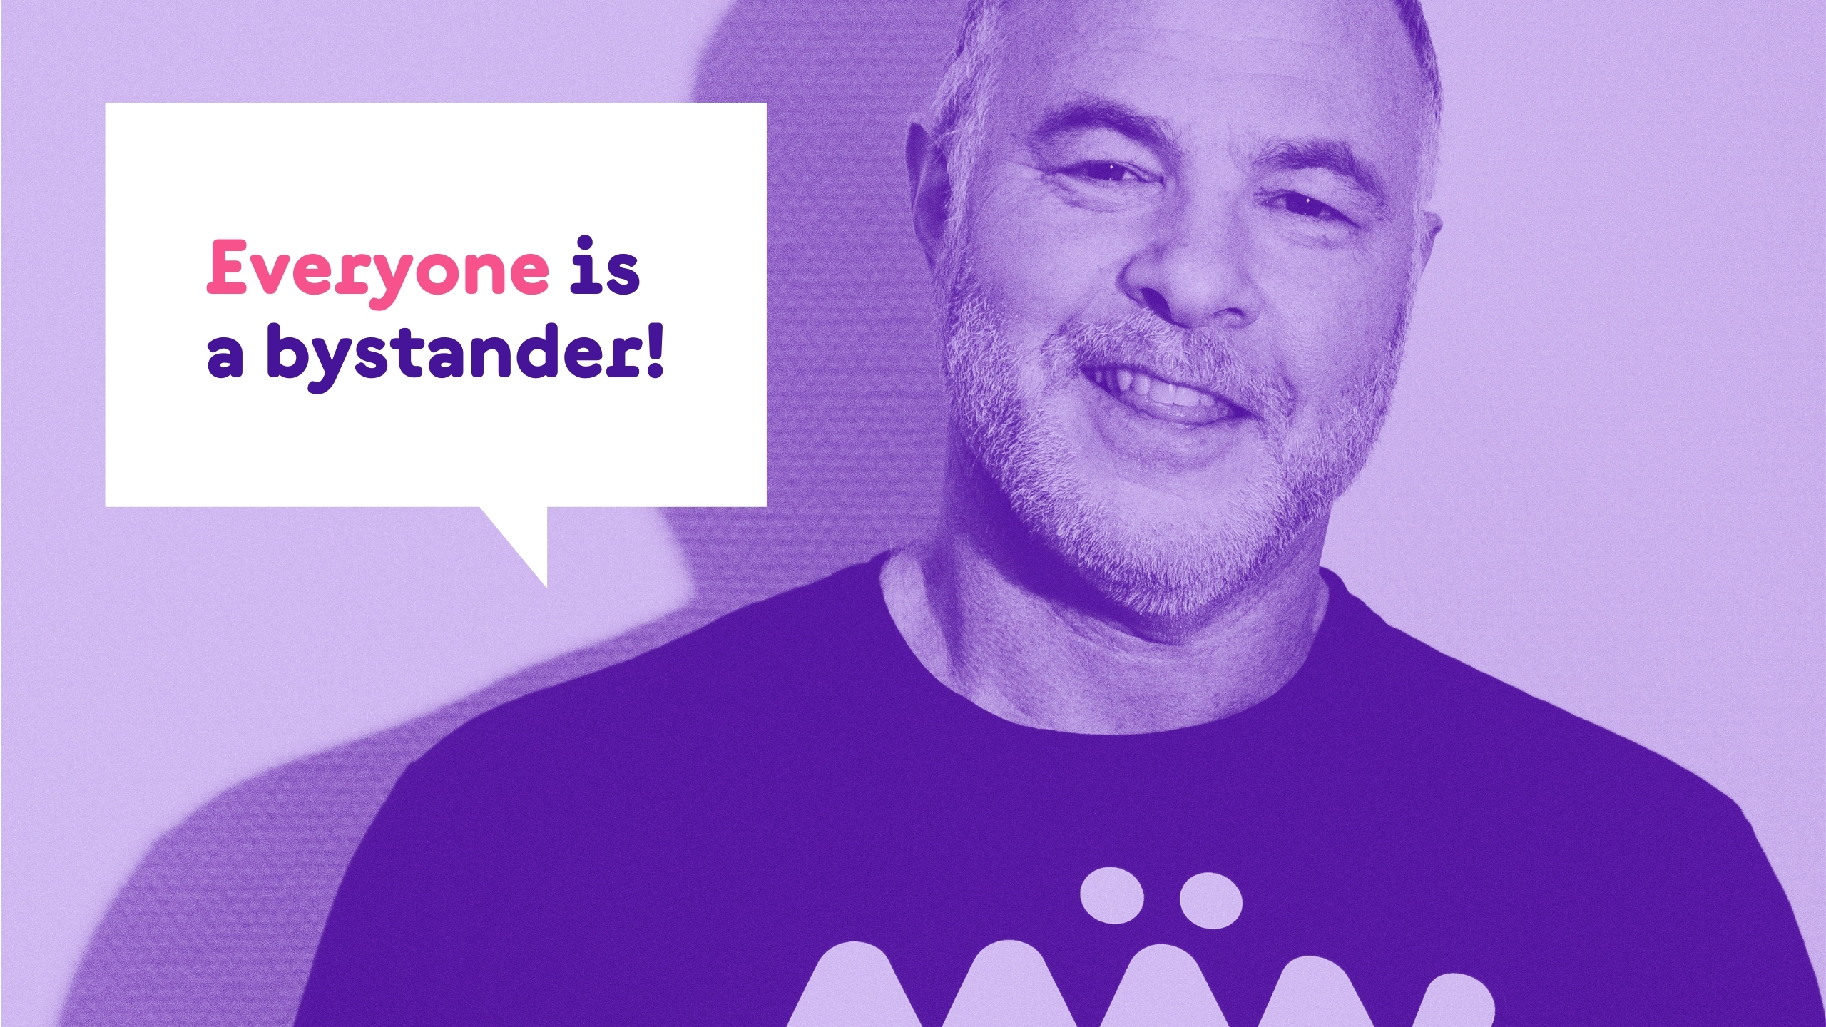
Notes:
Att göra:
Ge en kort bakgrund till MVP-programmet.
________________________
Stöd till ledaren:
MVP började utvecklas 1993 av Dr. Jackson Katz och hans kollegor vid Northeastern University's Center for the Study of Sport in Society.
Till en början som ett program för att förändra normer och kultur inom sportvärlden.
Programmet expanderades snabbt för att engagera allmänna populationer av studenter och yrkesverksamma i högskolan, gymnasiet, militären och en mängd olika organisationer i den offentliga och privata sektorn.
Katz ville engagera den tysta majoritet som egentligen inte tycker om våld men som ändå (av olika anledningar) inte gör något.
MVP sprids och utvecklas i Sverige av MÄN sedan 2012 (ofta i samverkan med Unizon).

Slide 16
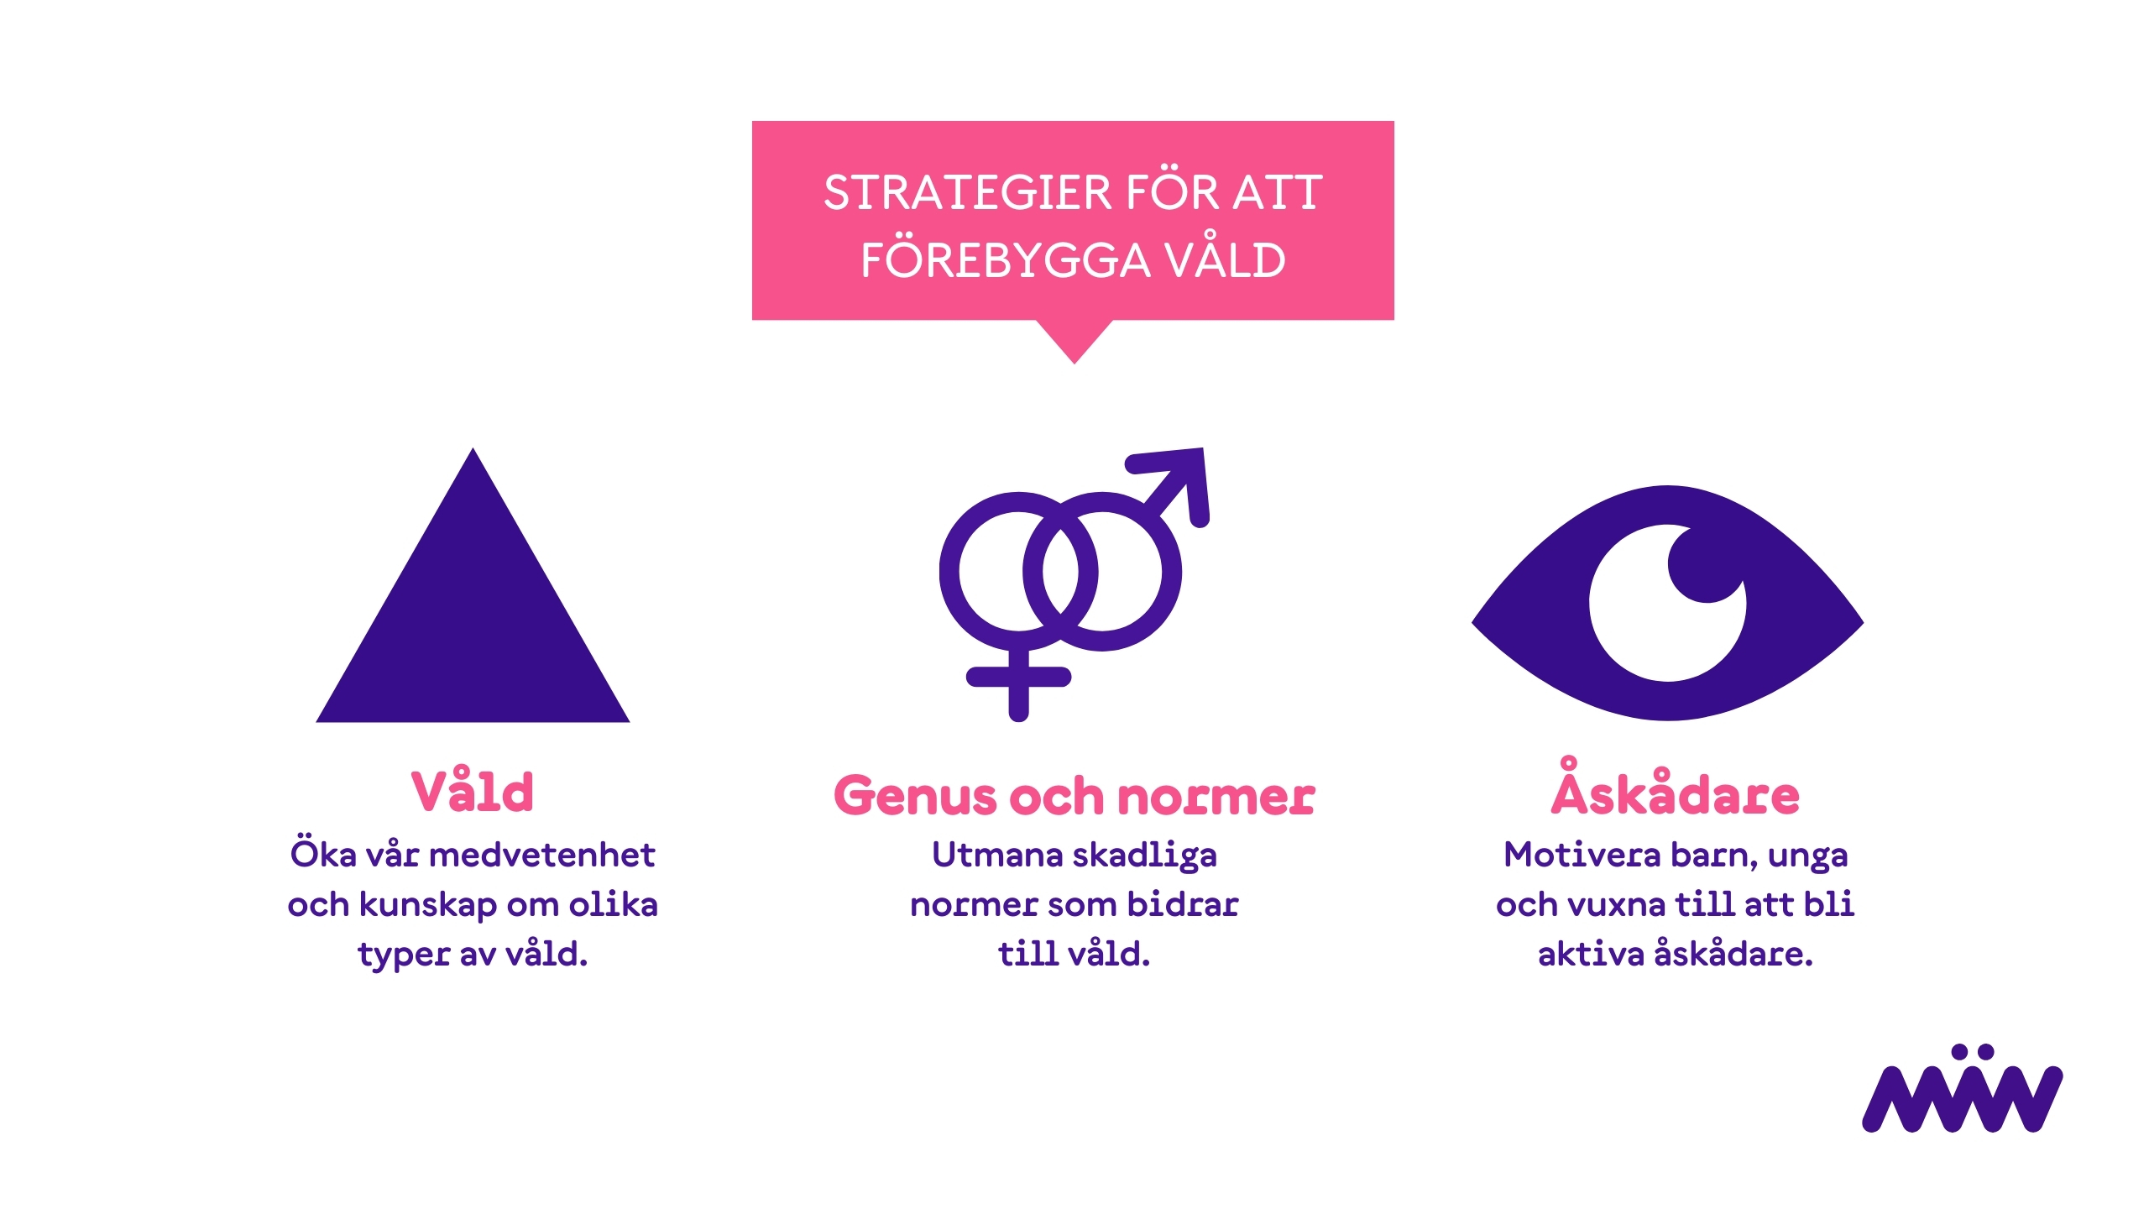
Notes:
Förmedla:
MVP tar utgångspunkt i tre förändringstrategier:
Våld – öka medvetenhet och kunskap om olika typer av våld.
Genus och normer – utmana skadliga normer som bidrar till våld
Åskådare – motivera barn, unga och vuxna till att bli aktiva åskådare.
Dessa förändringstrategier är vad metodmaterialet fokuserar på för att skapa förändring.

Slide 17
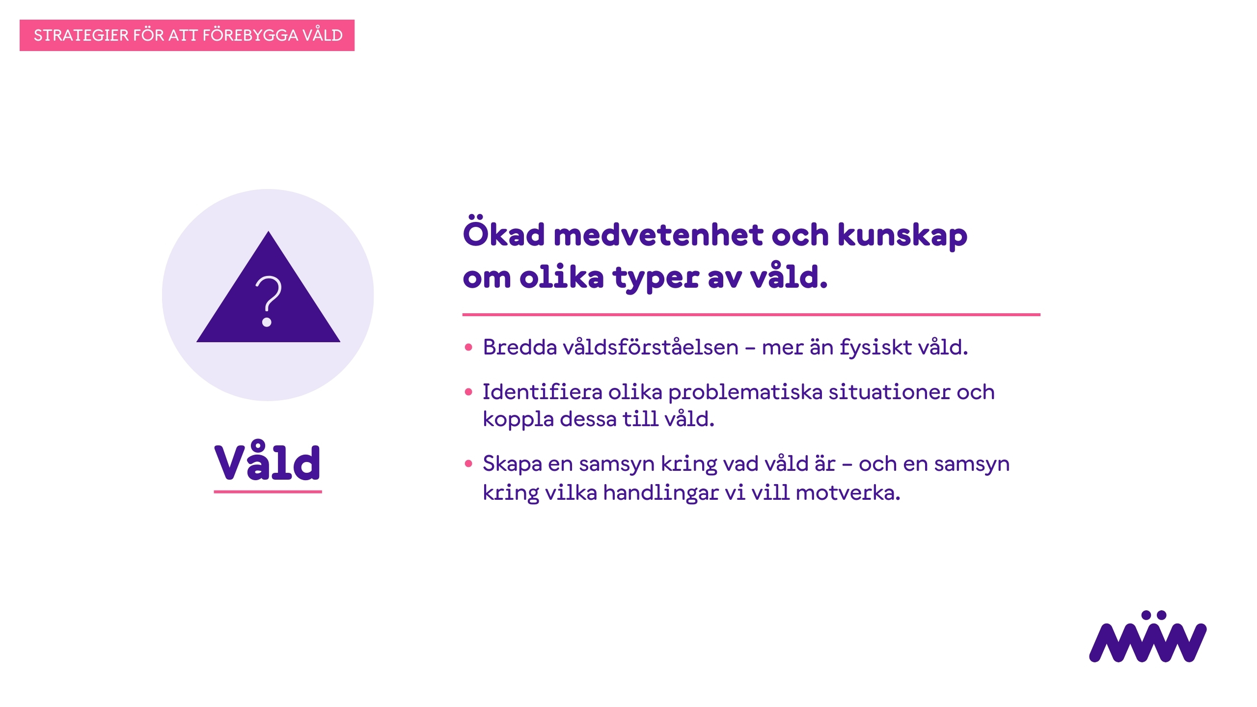
Notes:
Att göra:
Förmedla innehållet av förändringsstrategin Våld.
________________________
Stöd till ledaren:
Denna förändringsstrategi handlar om att bredda ungas förståelse för våld.
När vi hör ordet våld tänker många på fysiskt våld – men våld kommer i många olika former.
Tillsammans tränar vi på att identifiera olika problematiska situationer och koppla dessa till våld.
Syftet är dels att bredda bilden och dels att skapa en samsyn kring vilka handlingar det är vi vill motverka.

Slide 18
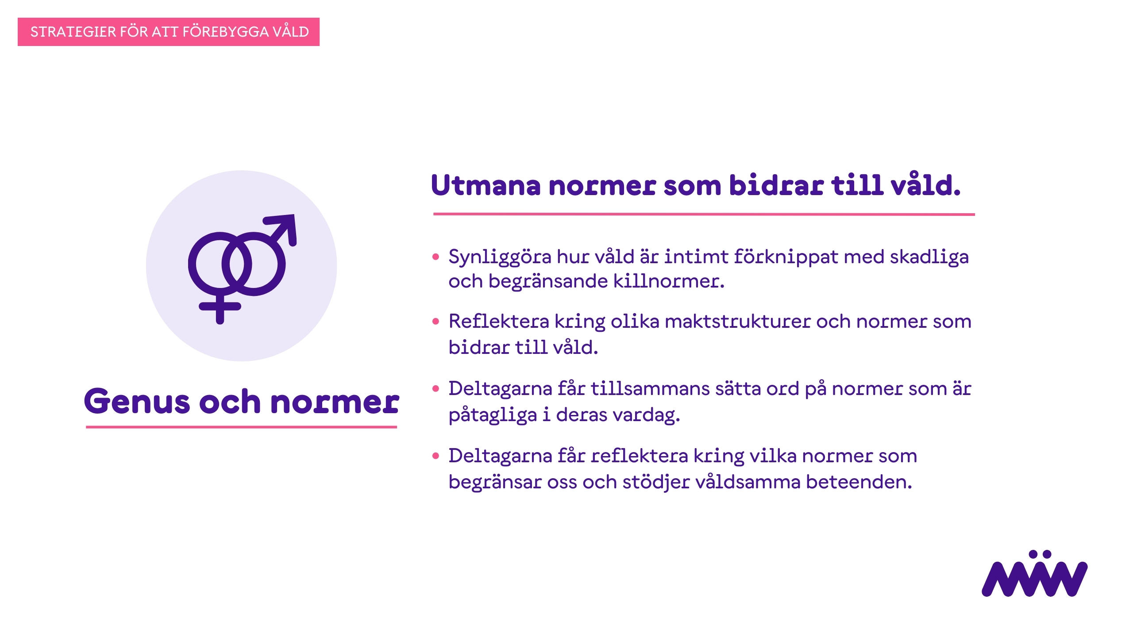
Notes:
Att göra:
Förmedla innehållet av förändringsstrategin Genus och normer.
________________________
Stöd till ledaren:
Denna förändringsstrategi handlar om att synliggöra att våld till stor del är ett könat fenomen.
Genom övningar synliggör och problematiserar vi olika skadliga maktstrukturer och normer som bidrar till våld i vardagen.
Ett extra fokus läggs på normer kopplat till maskulinitet som är skadliga både för killar själva och andra kön.

Slide 19
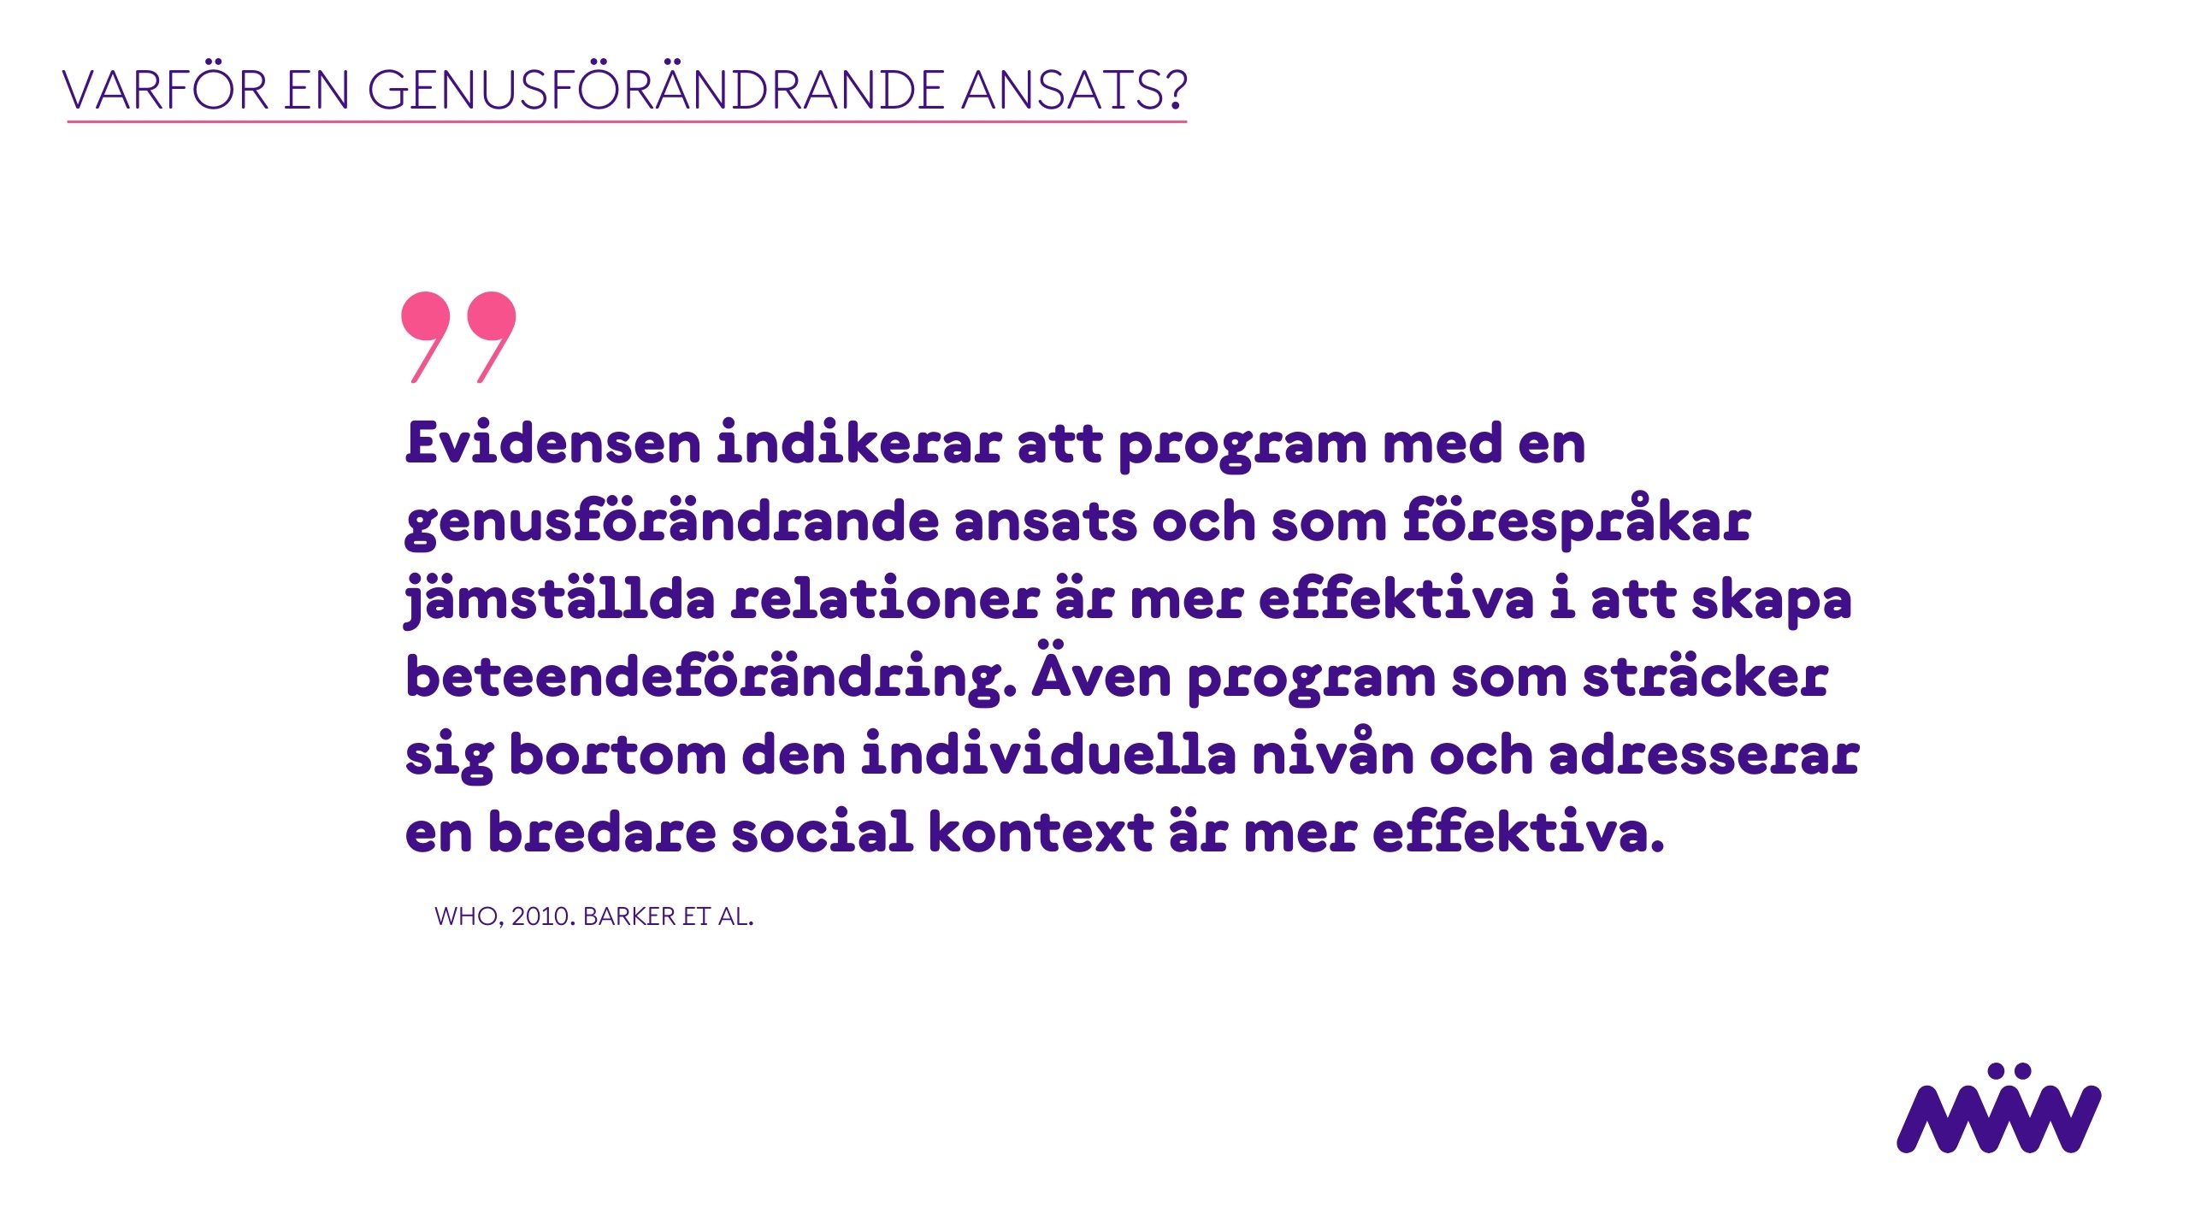
Notes:
Varför en genusförändrande ansats?
Att göra:
Läs upp citatet på sliden.
________________________
Stöd till ledaren:
Citatet är taget ur en WHO-rapport (2010) där 58 preventionsprogram med fokus på hälsa och mäns våld mot kvinnor granskades.
Rapportens genomgång av riskfaktorer för våld synliggjorde att flera riskfaktorer är kopplat till könade förväntningar på män.
En genusförändrande ansats som problematiserar dessa stereotypa förväntningar på män är därför mer effektiva när det gäller att motivera män till att välja bort våld.
Även program som inte enbart fokuserar på individen utan mer på den sociala kontexten visar sig vara med effektiva, som aktiverar och motiverar ett helt system som drar åt samma håll.

Slide 20
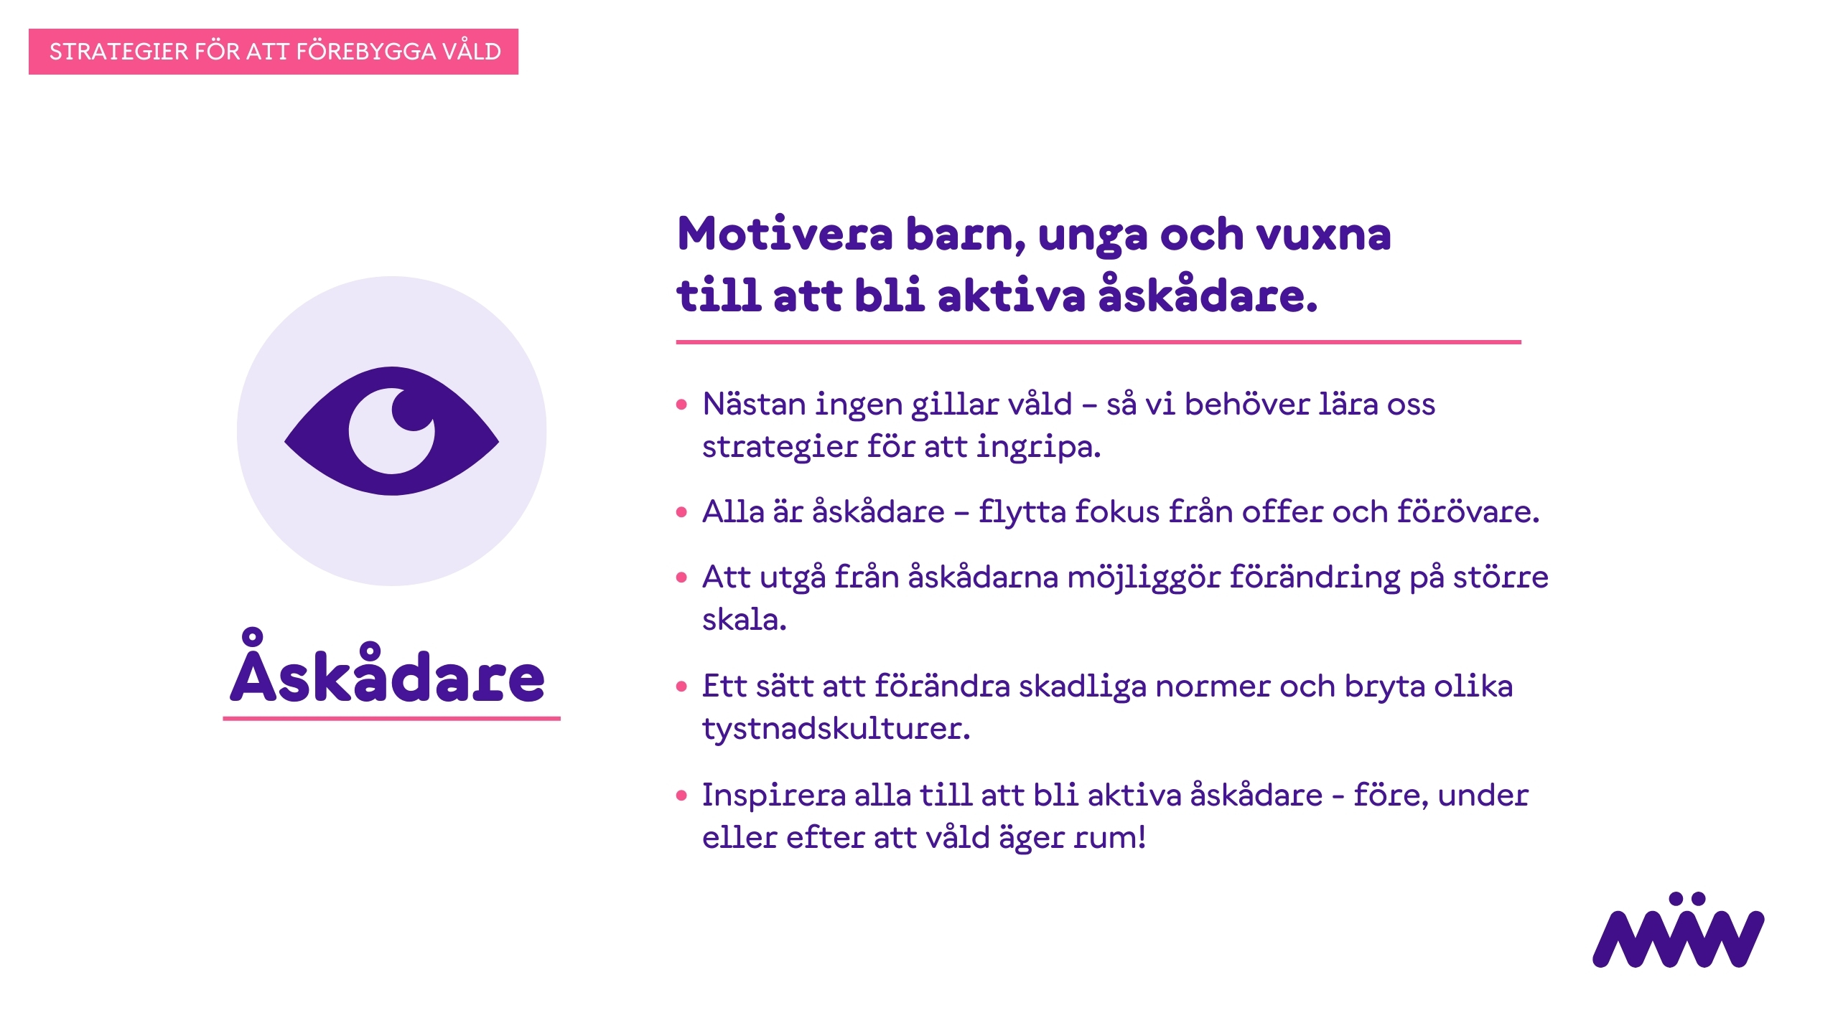
Notes:
Att göra:
Förmedla innehållet av förändringsstrategin Åskådare.
________________________
Stöd till ledaren:
Att fokusera på åskådarna har enligt forskning visat sig vara en effektiv strategi för att motverka våldet.
Våldet blir något som berör oss alla, vilket möjliggör förändring i större skala.
MVP fokuserar på att inspirera och träna alla till att bli aktiva åskådare genom att ingripa mot våld i sin vardag.
Åskådaransatsen blir i sin tur en strategi för att bryta och förändra skadliga normer som bidrar till våld.

Slide 21
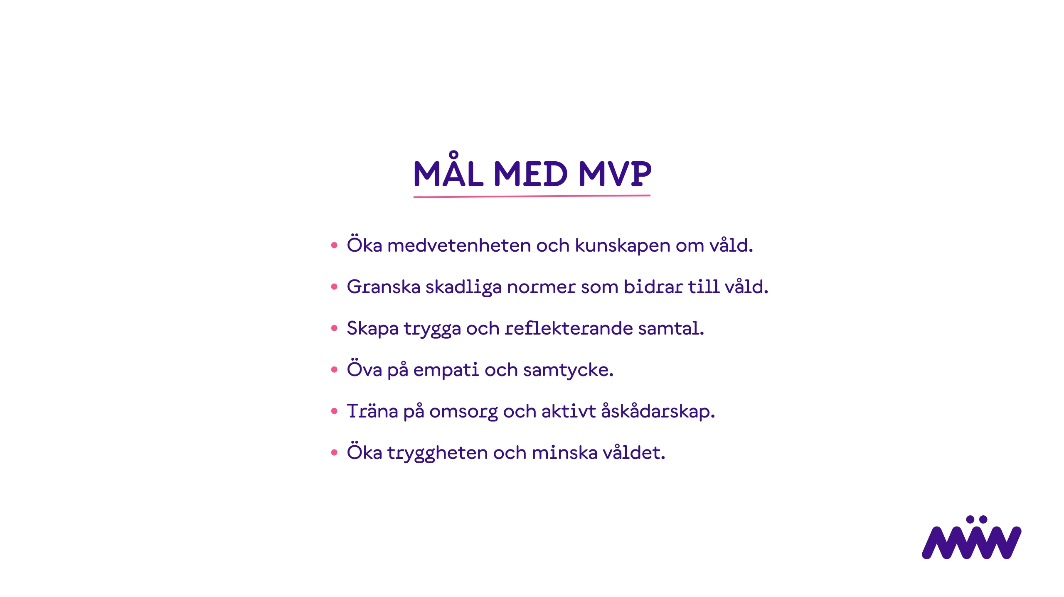
Notes:
Att göra:
Presentera kort målen med MVP.
________________________
Stöd till ledaren:
Öka medvetenheten och kunskapen om våld
Programmet syftar till att ge ökad kunskap och medvetenhet om att våld omfattar mycket mer än fysiskt våld. Det kan vara allt från glåpord, trakasserier till mer grövre uttryck. Deltagarna lär sig identifiera olika situationer som problematiska och får en förståelse för att våld finns på en skala, från lindriga till grövre uttryck, och att det finns ett samband mellan de olika våldshandlingarna.
Granska skadliga normer som bidrar till våld
Programmet syftar till att hjälpa oss att utmana stereotypa föreställningar om kön och få syn på olika normsystem som präglar vår vardag och bidrar till våld. Många orättvisor i vår omgivning har normaliserats och programmet vill lyfta ämnen som sexism, rasism, homo-/transfobi genom att utmana deltagarnas tankar, sanningar och sätt att skapa mening i sin omgivning.
Skapa trygga och reflekterande samtal
Programmet syftar till att skapa ett tryggt sammanhang som möjliggör reflekterande samtal kring dessa frågor. Den pedagogiska metoden handlar om att leda ett samtal – inte utbilda eller lära ut. I MVP tanker vi att vi lär oss bäst genom att träna tillsammans med andra jämnåriga och genom att sätta oss in i frågan.
Öva på empati och samtycke
Programmet syftar till att träna på empati genom att sätta sig in i situationer med våld och hur det blir för den som utsätts, vilket är viktigt för att som åskådare bli motiverad att ingripa. I programmet får deltagarna även träna på samtycke genom att prata om vad det innebär, hur det känns i kroppen och bli varse om sina egna och andras gränser för att i sin tur motverka övertramp och våld.
Uppmuntra till omsorg och aktivt åskådarskap
Programmet syftar till att uppmuntra omsorg för varandra genom att göra deltagarna mer förberedda och säkra på hur de ska kunna ingripa före, under eller efter en kränkande eller våldsam situation. Programmet vill även inspirera oss till att motivera andra att gripa in. Vi vill få deltagarna att känna kraften i att göra saker tillsammans och motivera dem till att vilja göra skillnad och skapa förändring.
Öka tryggheten och minska våldet
Detta är det långsiktiga målet. Innan vi tar oss dit strävar vi efter ovanstående mål.

Slide 22

Notes:
Förmedla:
Nu kommer vi gå igenom MVP:s struktur
OBS! Om ni utbildar i MVP Gymnasiet – dölj slide 23-31

Slide 23
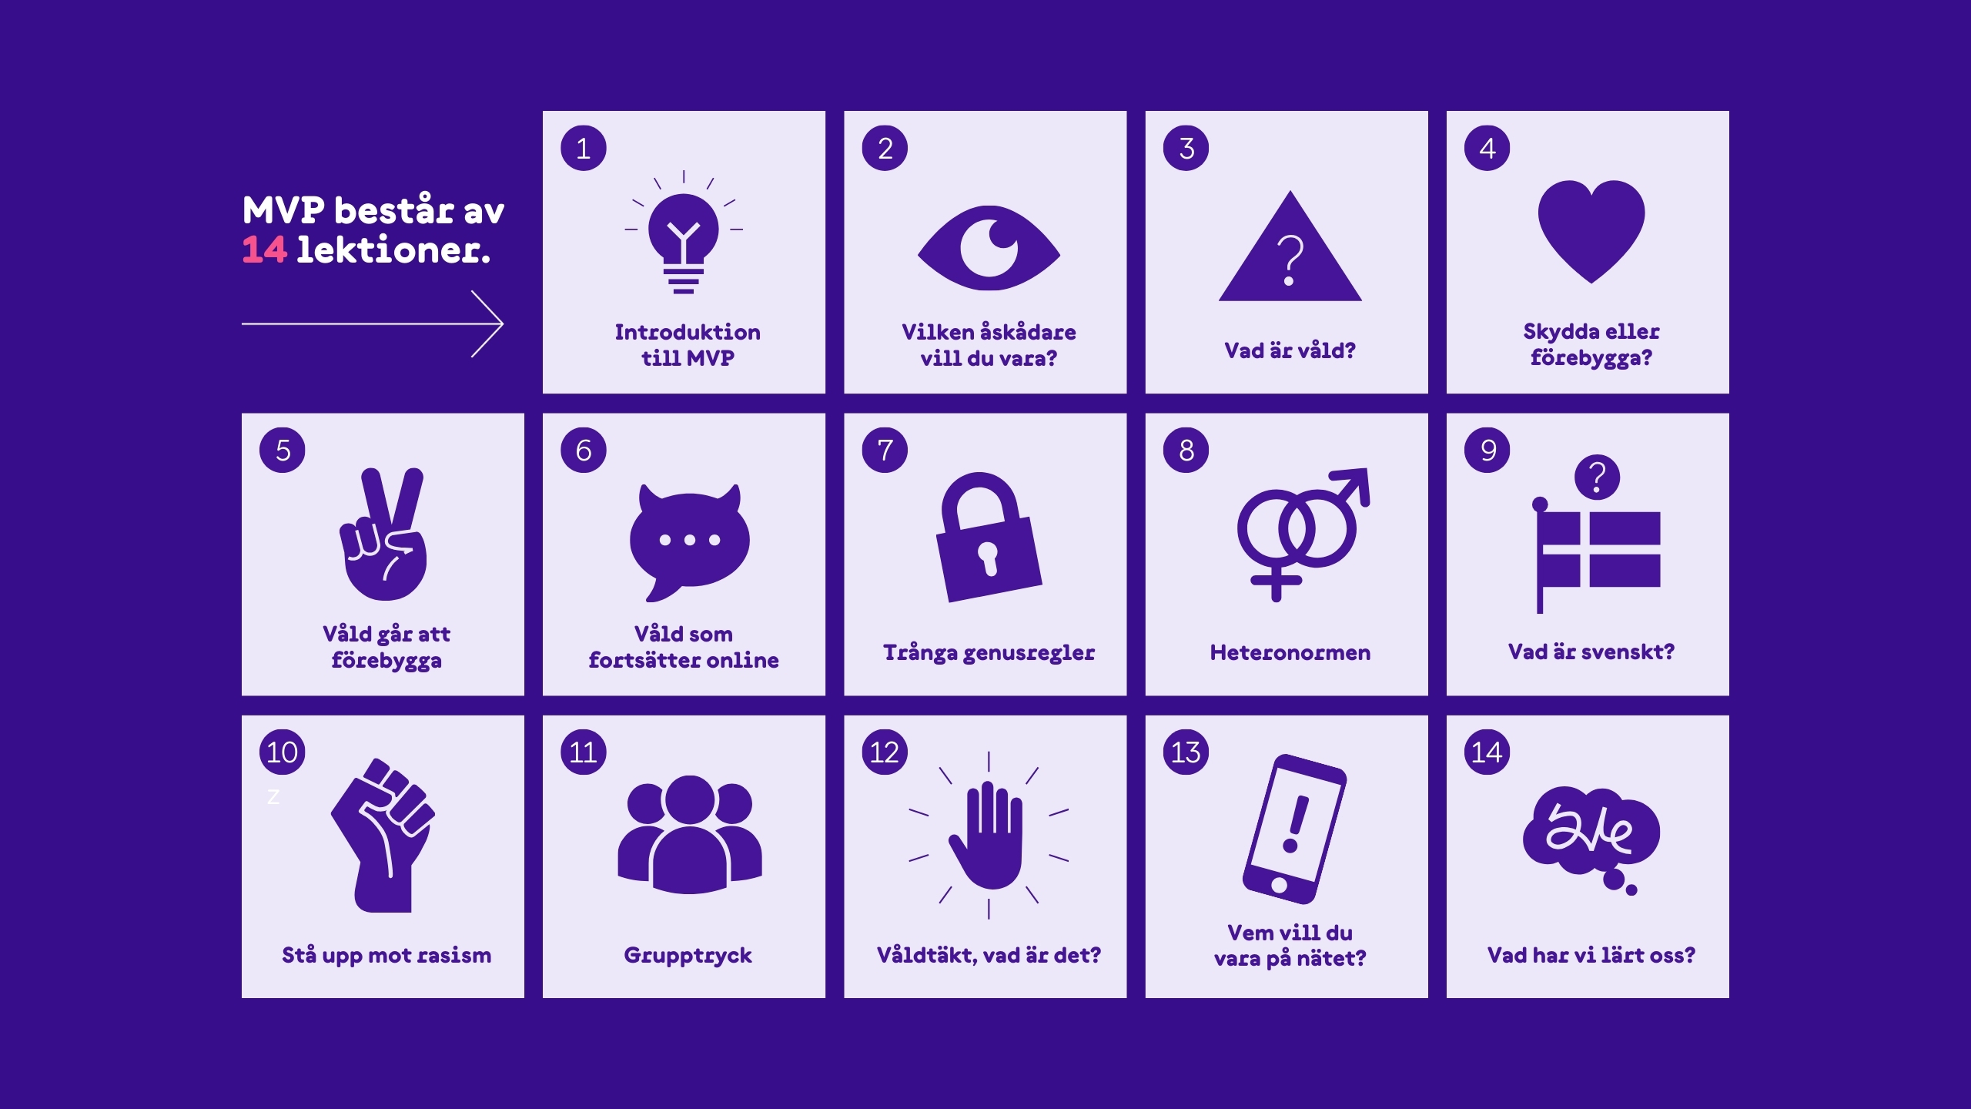
Notes:
GYMNASIET
Att göra:
Gå kort igenom manualens olika teman och hur lektionerna följer löpande under terminen.
________________________
Stöd till ledaren:
Behov av anpassning:
Även om det finns färdiga lektionsupplägg behöver lektionerna i viss mån anpassas till den kontext där de ska genomföras. Tyvärr finns det ingen universallösning som passar alla.
Manualen presenterar ett tydligt lektionstema, anger ett syfte och mål med varje övning och erbjuder en struktur för varje lektion.
Utifrån detta kan de lokala MVP-teamen behöva ta sig tid att justera scenarios, exempel eller filmklipp så att de knyter an den lokala kontexten och passar den till den målgrupp som ska delta.
Viktigt – för att ledare ska kunna göra de kontextanpassningar som behövs förutsätter detta att de får planerad arbetstid för det.
Vad ni som ledning kommer behöva tänka på för att skapa de förutsättningar ledarna behöver kommer vi komma in på senare.

Slide 24
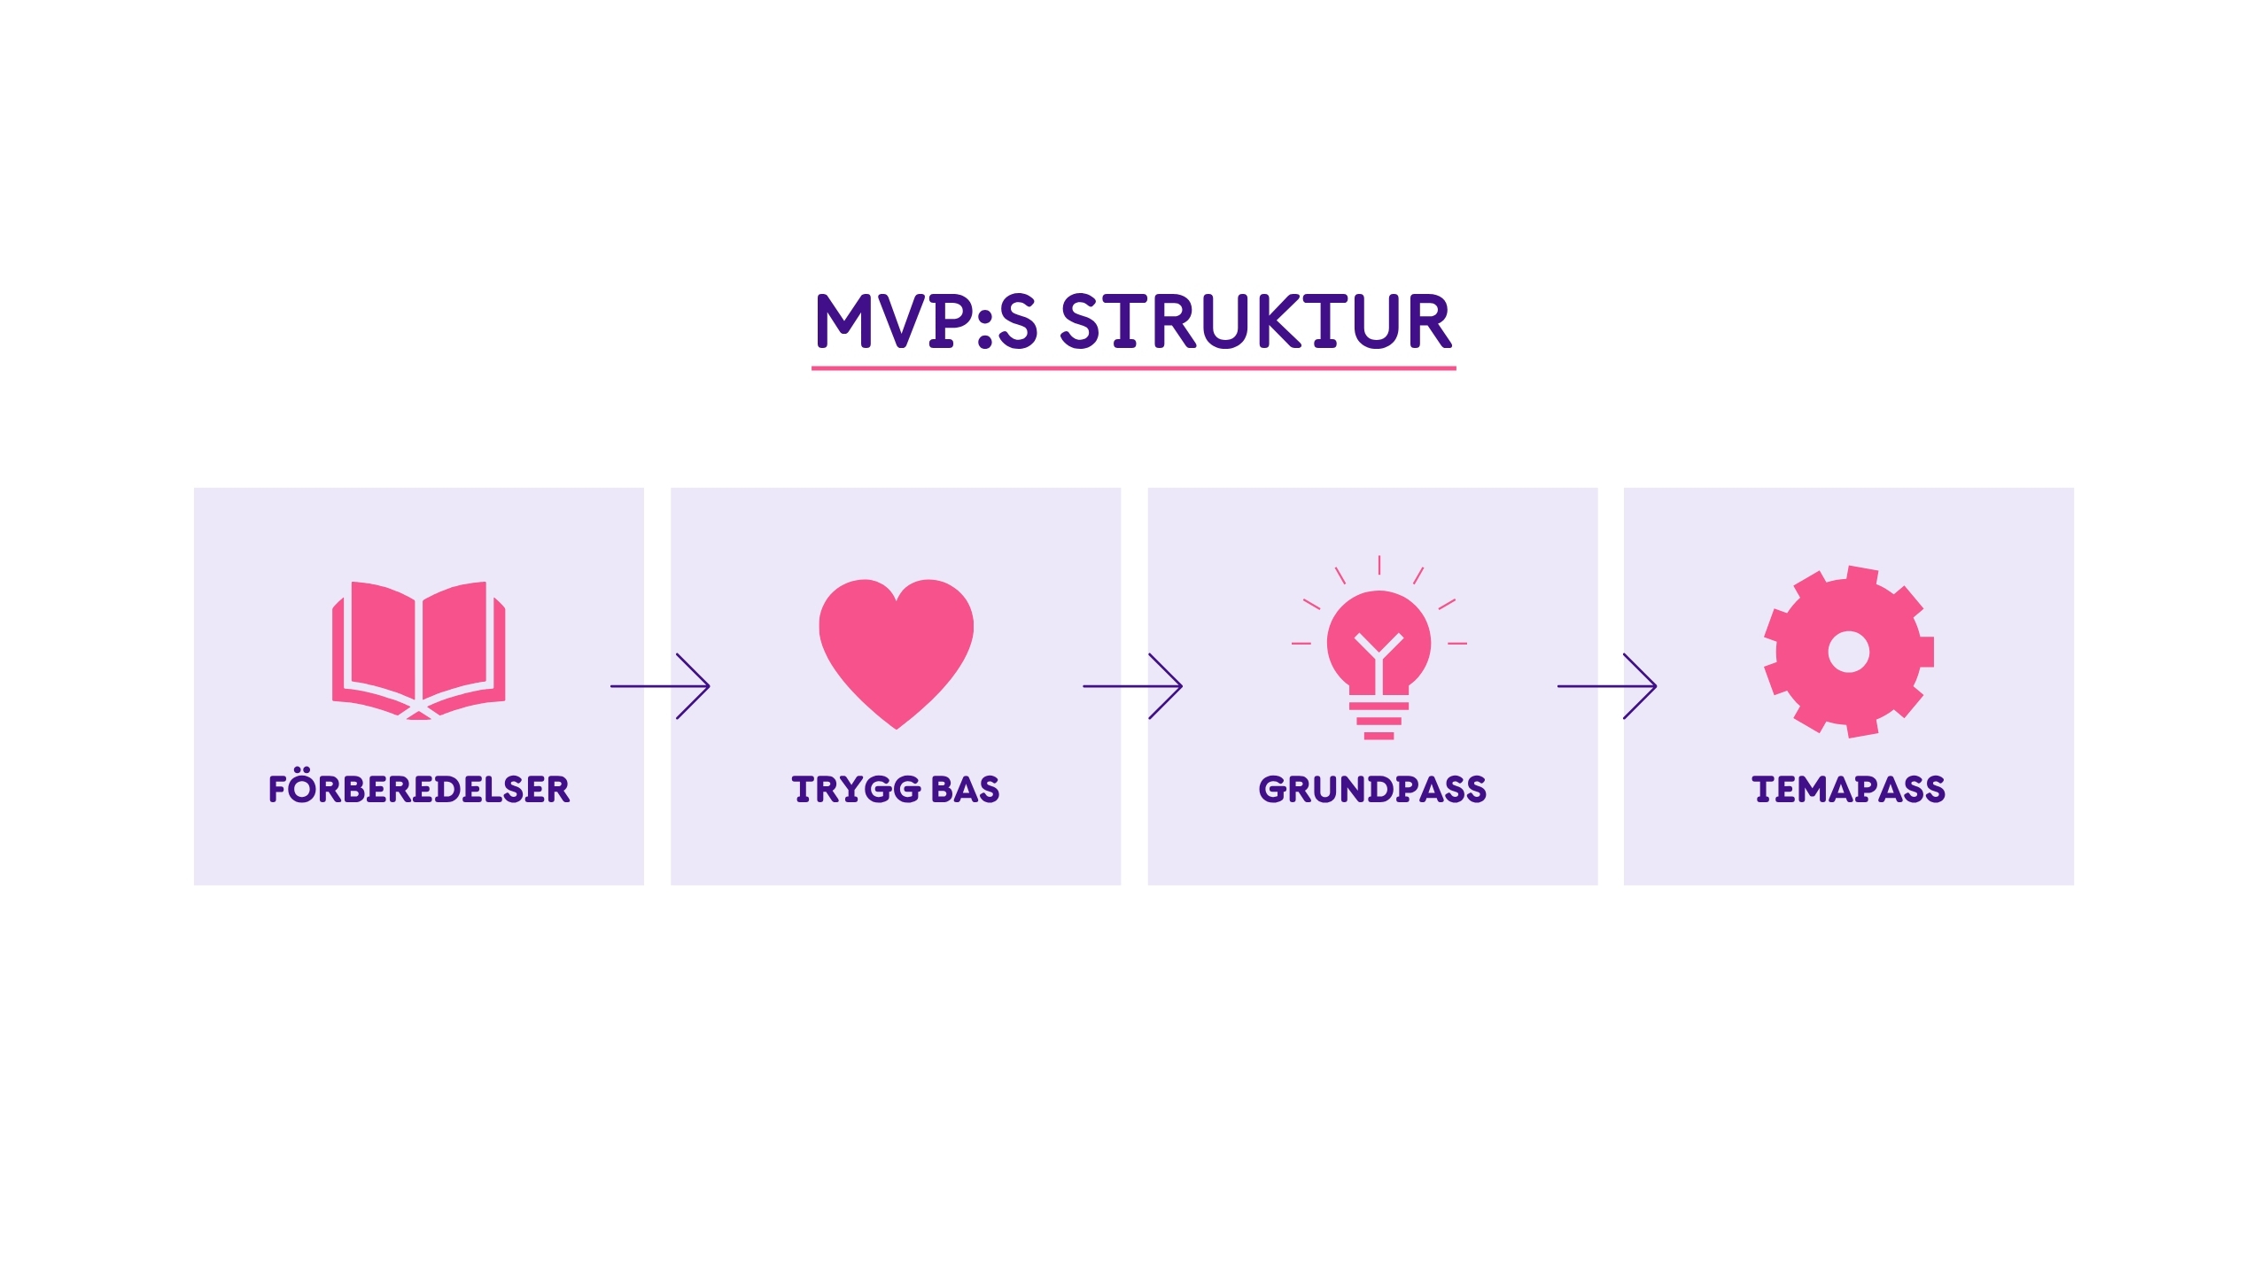
Notes:
Att göra:
Förmedla:
Materialet är uppdelat i fyra olika avsnitt som ni möts av när ni klickar er in på metodmaterialet på lärplattformen.
Gå igenom följande delar i kommande slides.

Slide 25
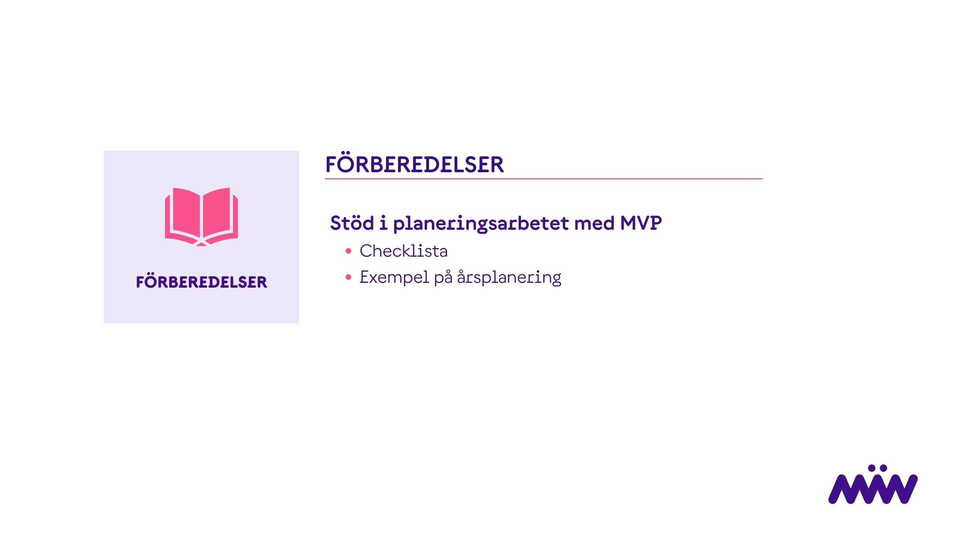
Notes:
Att göra:
Berätta om det stöd som finns under fliken ”Förberedelser”.

Slide 26
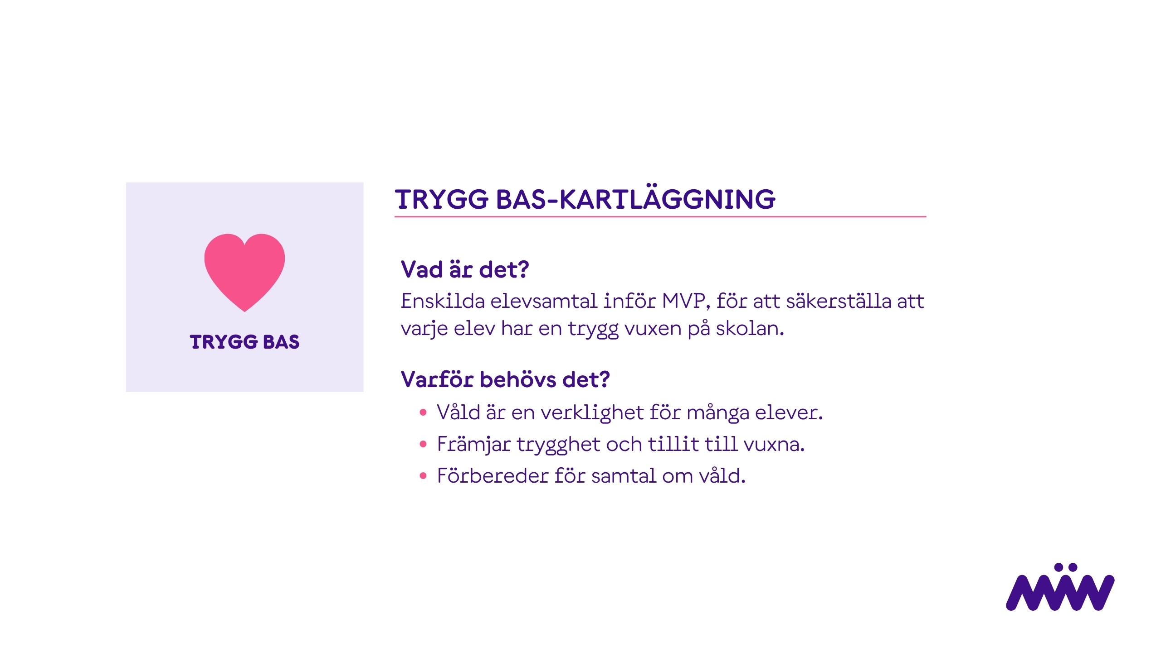
Notes:
Att göra:
Förmedla vad Trygg bas-kartläggningen innebär och varför den är viktig.
________________________
Stöd till ledaren:
Som stöd i skolans arbete med att hjälpa elever att hantera berättelser om våld så ska en ”Trygg bas-kartläggning” genomföras innan MVP sätter igång.
Trygg bas-kartläggningen ska genomföras i form av enskilda samtal mellan elev och personal.
Syftet är att säkerställa att varje elev har minst en vuxen i skolan – mentor, kurator, elevassistent, fritidsledare eller liknande – som de känner sig trygga att vända sig till vid behov.
Kartläggningen stärker trygghetsarbetet i skolan, oavsett om MVP genomförs eller inte.

Slide 27
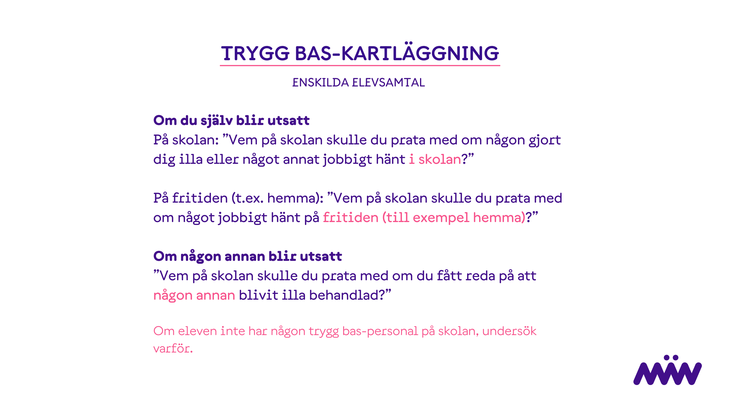
Notes:
Att göra:
Dela exemplet på frågor som ska ställas i de enskilda elevsamtalen.
Förmedla:
Rekommendationen är att elevhälsan genomför kartläggningen.
Det är bra om en oberoende person håller det enskilda samtalet – eftersom en elev som är otrygg med sin mentor kan hamna i en lojalitetskonflikt om samma person ställer frågorna.
Svaret på frågorna bör landa i att det är en vuxen på skolan. Om inte, undersök varför.
Saknar eleven en trygg bas behöver skolan gemensamt med eleven utse en vuxen att arbeta upp en relation med, så att eleven känner att den har någon vuxen på skolan att prata med vid behov.
Använd både elevhälsa och fritidspersonal i arbetet.

Slide 28
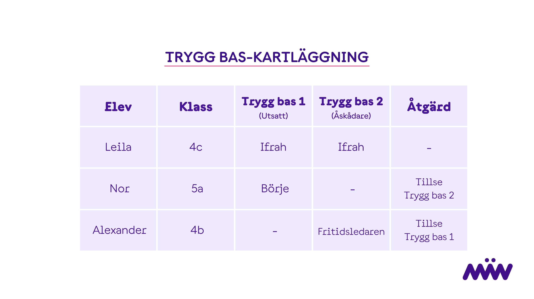
Notes:
Att göra:
Förmedla hur trygg bas-kartläggningen ska dokumenteras med hjälp av exemplet på sliden.

Slide 29
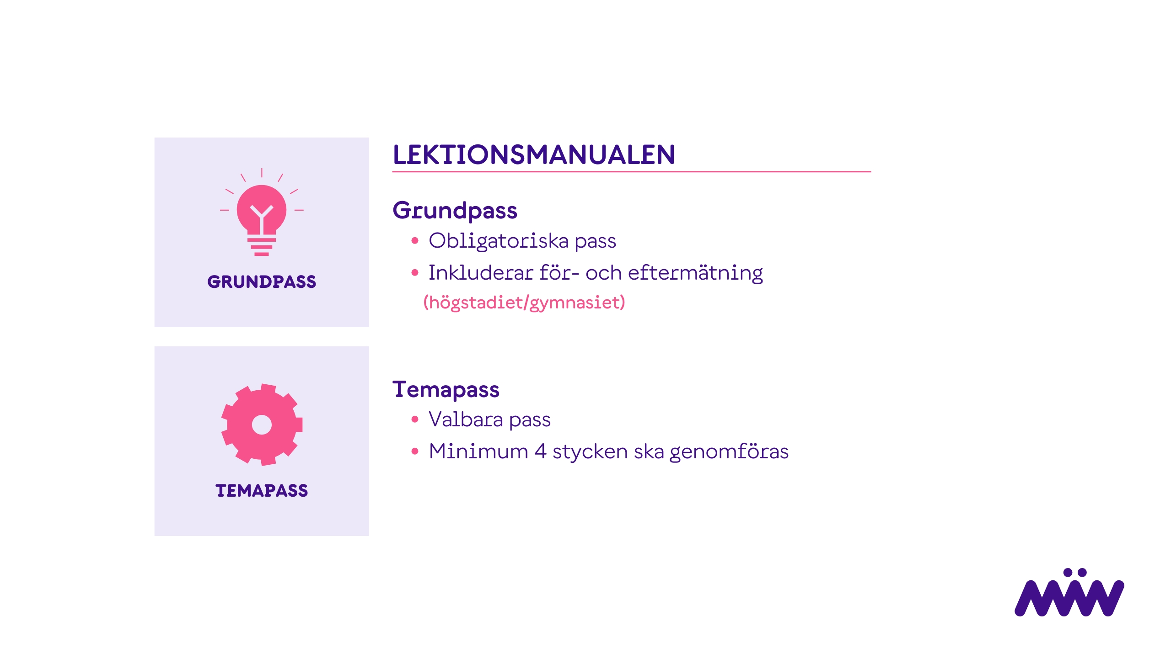
Notes:
Att göra:
Berätta om lektionsmanualens upplägg av obligatoriska grundpass (i satt ordning) respektive valbara temapass.

Slide 30
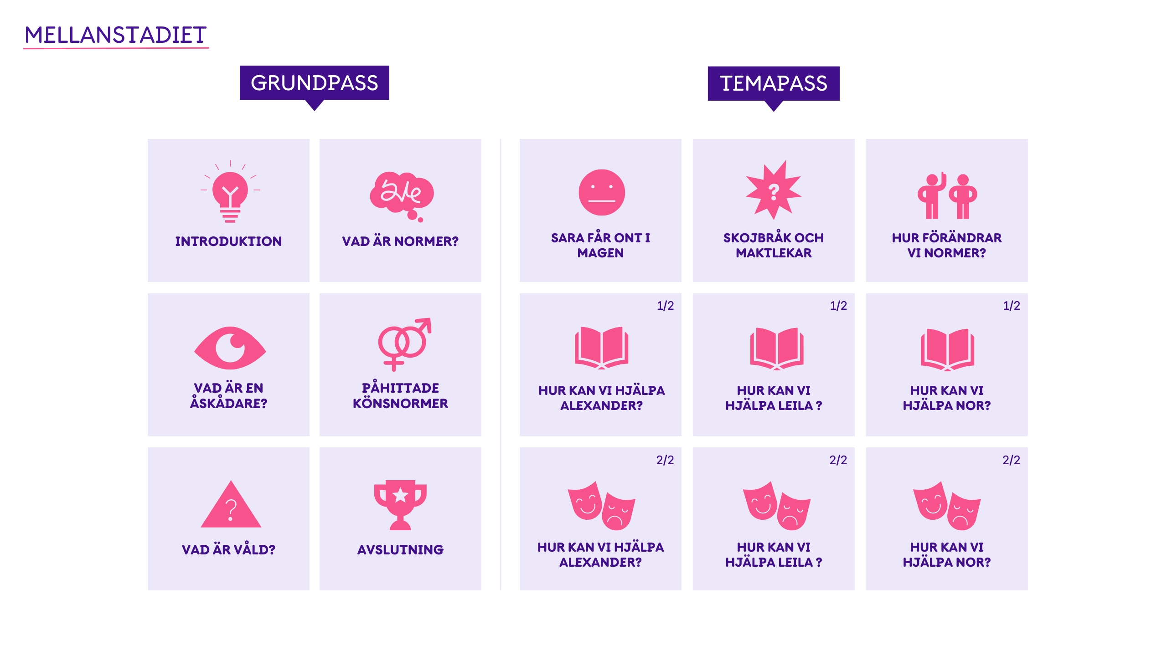
Notes:
MELLANSTADIET
Att göra:
Gå kort igenom manualens befintliga grundpass respektive temapass.

Slide 31
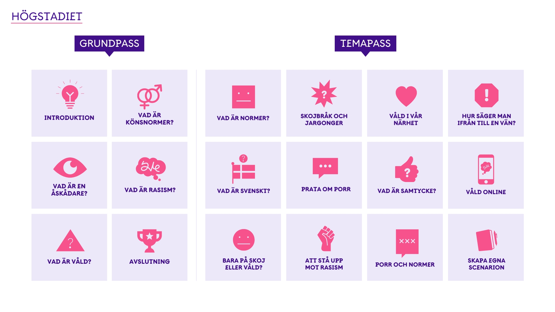
Notes:
HÖGSTADIET
Att göra:
Gå kort igenom manualens befintliga grundpass respektive temapass.

Slide 32
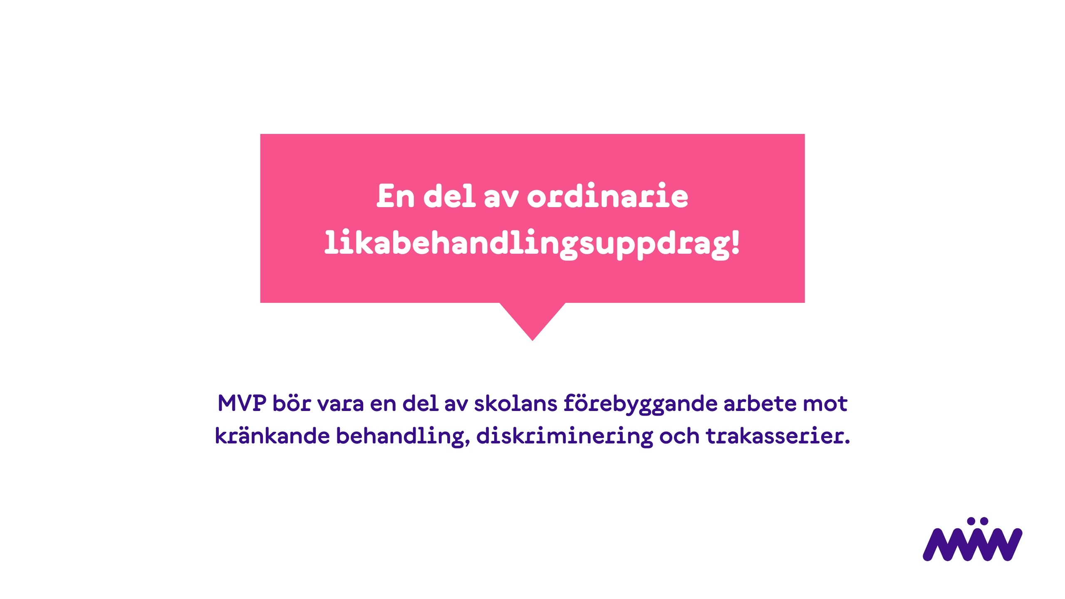
Notes:
Förmedla:
Att arbeta med MVP:s lektionsserie bör ses som ett sätt att systematisera skolans likabehandlingsuppdrag – och ge arbetet en kontinuitet och långsiktighet för att inte landa i enskilda punktinsatser.
MVP vidrör samtliga delar av likabehandlingsarbetet.
________________________
Stöd till ledaren:
Förebyggande arbete mot kränkande behandling och diskriminering
Diskrimineringslagstiftning kring aktiva åtgärder för att inom skola/utbildning främja elevers lika rättigheter oavsett kön, etnisk tillhörighet, religion eller annan trosuppfattning, sexuell läggning eller funktionshinder och att förebygga och förhindra trakasserier och annan kränkande behandling.
Sexualitet, samtycke och relationer
Kunskapsområdet sexualitet, samtycke och relationer ska bland annat:
främja elevernas hälsa och välbefinnande
stärka förmågan att göra medvetna och självständiga val
bidra till förståelse för egna och andras rättigheter och förmedla betydelsen av samtycke.
omfatta kunskaper om maktstrukturer kopplade till kön och hedersrelaterat våld och förtryck.
utveckla elevernas kritiska förhållningssätt till hur relationer och sexualitet framställs i olika medier och sammanhang, bland annat i pornografi.
Rektorn har fått ett tydligare ansvar för att kunskapsområdet sexualitet, samtycke och relationer samt kunskaper om hedersrelaterat våld och förtryck behandlas återkommande i utbildningen.
Främja jämställdhet
Skolan ska enligt formuleringarna om jämställdhet bland annat:
främja elevernas lika rättigheter och möjligheter, oberoende av könstillhörighet
synliggöra och motverka könsmönster som begränsar elevernas lärande, val och utveckling
utveckla elevernas förståelse av hur olika föreställningar om vad som är kvinnligt och manligt kan påverka människors möjligheter samt deras förmåga att kritiskt granska hur könsmönster kan begränsa människors livsval och livsvillkor.
Rektorn ansvarar för att utbildningen och undervisningen präglas av ett jämställdhetsperspektiv och organiseras så att eleverna möts och arbetar tillsammans oberoende av könstillhörighet.
Annat värdegrundsarbete
Formuleringar om andra delar av värdegrundsarbetet belyser bland annat skolans roll för elevernas trygghet och självkänsla samt att skolan ska gestalta och förmedla de värden och rättigheter som uttrycks i FN:s barnkonvention. Formuleringarna handlar till exempel om att:
eleverna ska få kännedom om hur de kan få hjälp om de upplever otrygghet i eller utanför skolan
skolans mål är att varje elev ska respektera andras egenvärde samt deras kroppsliga och personliga integritet
intolerans, förtryck och våld, till exempel rasism, sexism och hedersrelaterat våld och förtryck, ska förebyggas och bemötas med kunskap och aktiva insatser
alla i skolan ska utgå från ett demokratiskt och normmedvetet förhållningssätt.
Källor:
Läroplaner som gäller från den 1 juli 2022: (Nya och ändrade formuleringar är markerade)
https://www.skolverket.se/undervisning/grundskolan/aktuella-forandringar-pa-grundskoleniva/nytt-i-laroplanernas-inledande-delar-2022
DO Aktiva åtgärder i förskolan och skolan – fyra steg och sju diskrimineringsgrunder: https://www.do.se/download/18.277ff225178022473141e51/1640691228415/stod-aktiva-atgarder-forskolan-skolan-faktablad.pdf

Slide 33

Notes:
Exempel på upplägg – 5 min
Att göra:
Förmedla:
Följande upplägg är ett exempel på hur ni kan arbeta med MVP över en tre års-period (för mellanstadiet eller högstadiet).

Slide 34
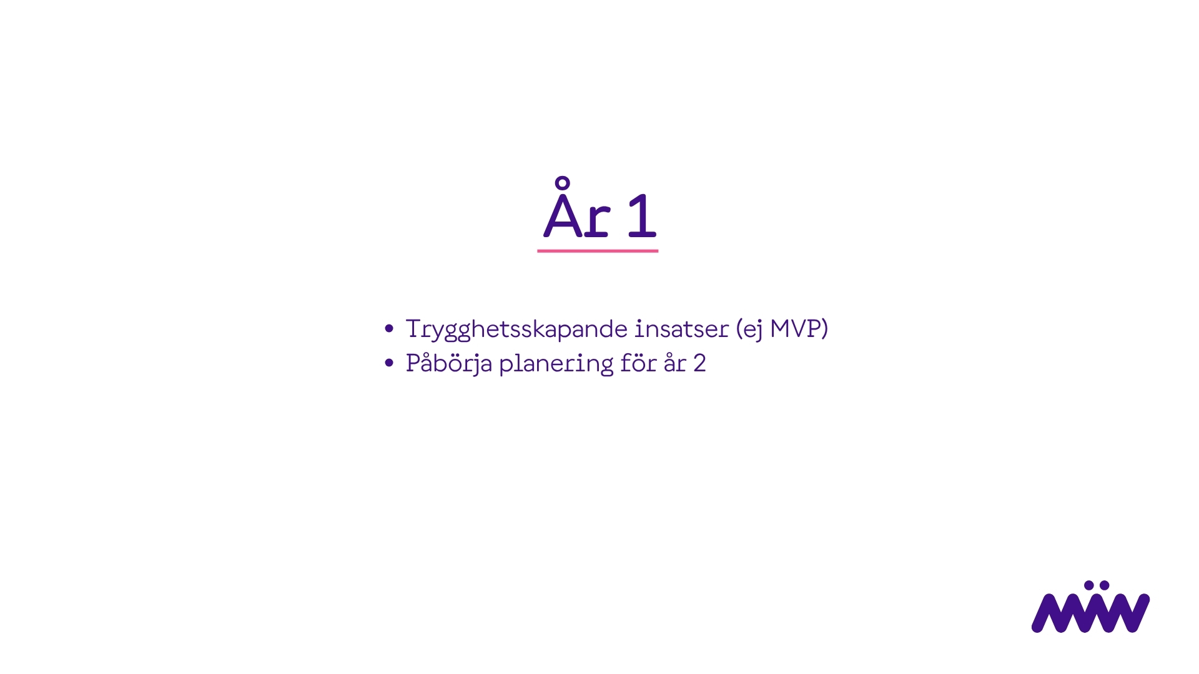
Notes:
Att göra:
Förmedla:
MÄN:s rekommendation är att ni påbörjar lektionspassen när eleverna lärt känna varandra och gruppen är tryggare.
Om det är en ny klass (till exempel: åk 4 – mellanstadiet eller åk 7 - högstadiet) bör första året fokusera på trygghetsskapande arbete och relationsbyggande.
Under tiden kan ni planera för trygg bas-kartläggning och kommande lektionspass i MVP.

Slide 35
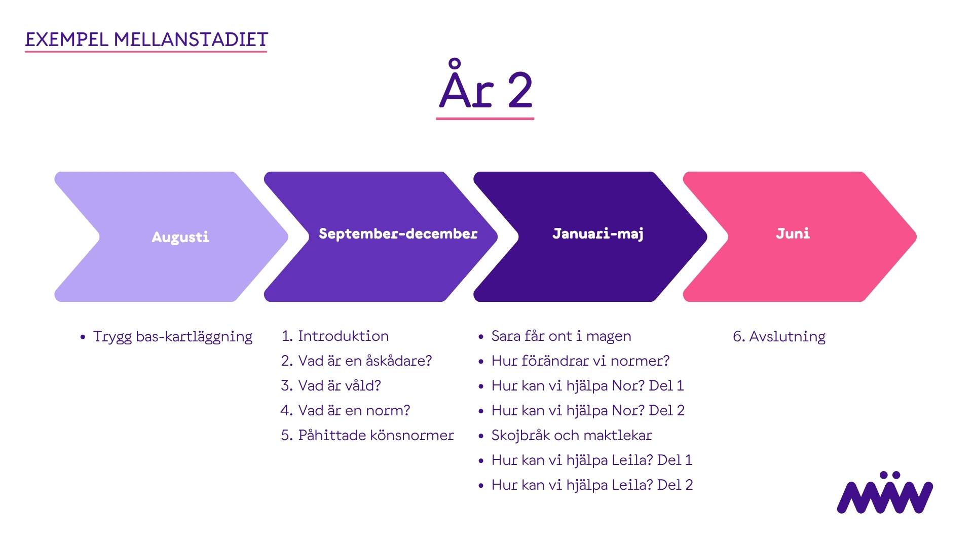
Notes:
MELLANSTADIET
Att göra:
Förmedla exemplet på upplägg under år 2 (elever i åk 5).
________________________
Stöd till ledaren:
Grundpassen är obligatoriska och ska genomföras först i bestämd ordning, i syfte att lägga grunden för arbetet framåt.
Temapassen är valbara och väljs utifrån de behov och förutsättningar skolan har.
Hur långt det ska gå mellan varje lektionspass bestämmer skolan själv. En rekommendation är att inte låta det gå för lång tid (som upp till en månad) då ni riskerar att behöva lägga mycket mer tid på repetition.

Slide 36
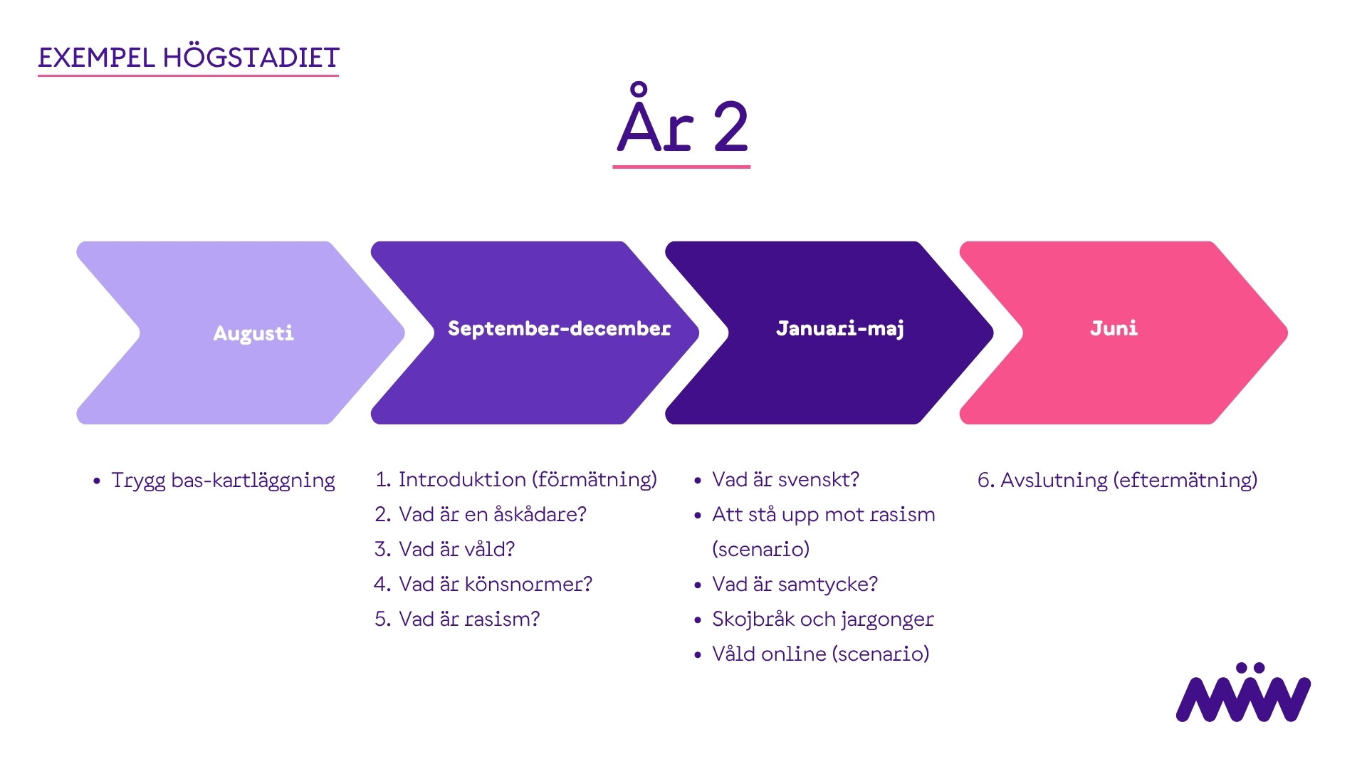
Notes:
HÖGSTADIET
Att göra:
Förmedla exemplet på upplägg under år 2 (elever i åk 8).
________________________
Stöd till ledaren:
Grundpassen är obligatoriska och ska genomföras först i bestämd ordning, i syfte att lägga grunden för arbetet framåt.
Temapassen är valbara och väljs utifrån de behov och förutsättningar skolan har.
Hur långt det ska gå mellan varje lektionspass bestämmer skolan själv. En rekommendation är att inte låta det gå för lång tid (som upp till en månad) då ni riskerar att behöva lägga mycket mer tid på repetition.

Slide 37
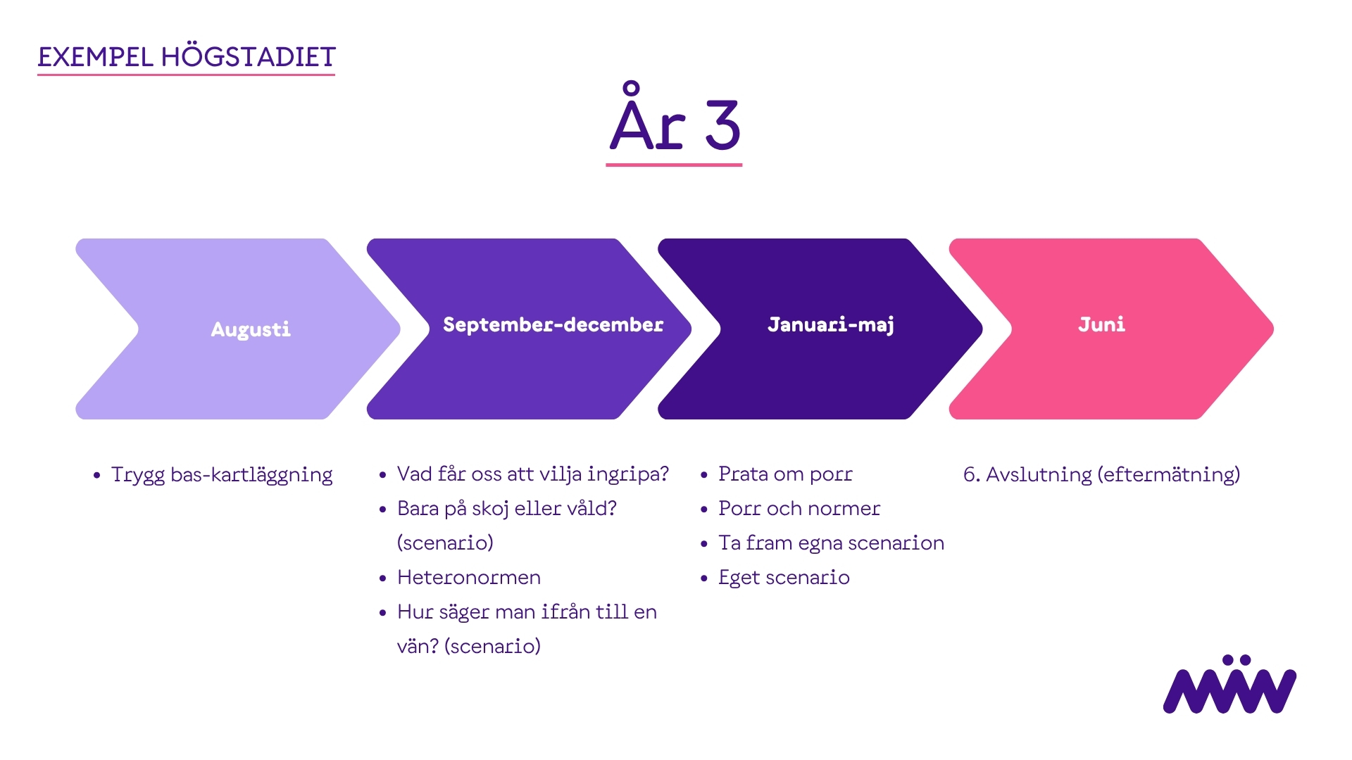
Notes:
HÖGSTADIET
Att göra:
Förmedla exemplet på upplägg under år 3 (elever i åk 9).
________________________
Stöd till ledaren:
För att hålla liv i MVP-arbetet i årskurs 9 kan ni fortsätta med valbara temapass – kanske mer sällan, men med fortsatt relevans.

Slide 38

Notes:
Att göra:
1. Genomgång av implementeringsprocessens olika faser.

Slide 39




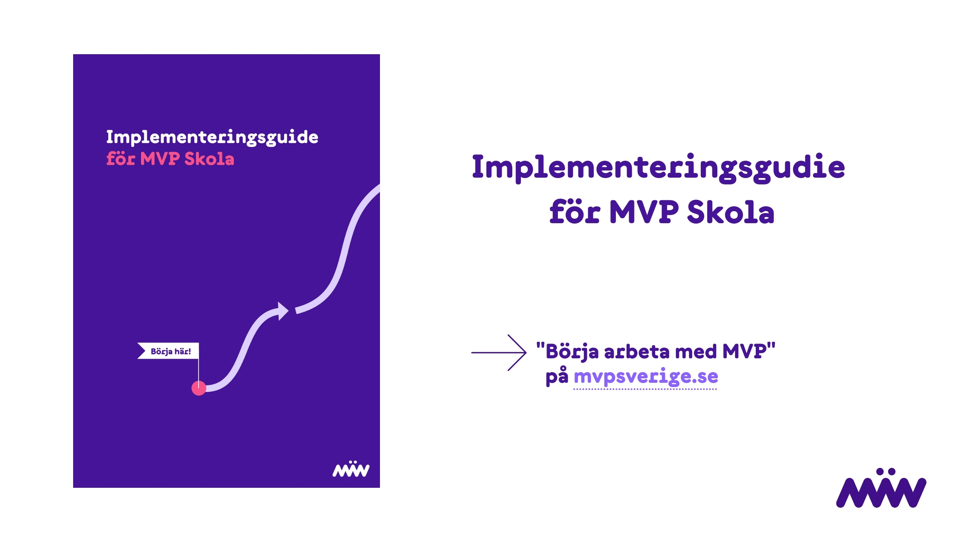
Notes:
Att göra:
Introducera ”Implementeringsguide för MVP Skola” som dokument.
Förmedla att ni kommer att gå igenom hur implementeringen av MVP-programmet är tänkt att se ut över tid och vad skolledning bär ansvar för i arbetet.
Berätta att ni skickar ut Implementeringsguiden efter förankringssamtalet.
________________________
Stöd till ledaren:
Dokumentet finns tillgängligt på MVPs lärplattform under ”Börja arbeta med MVP” – www.mvpsverige.se

Slide 40
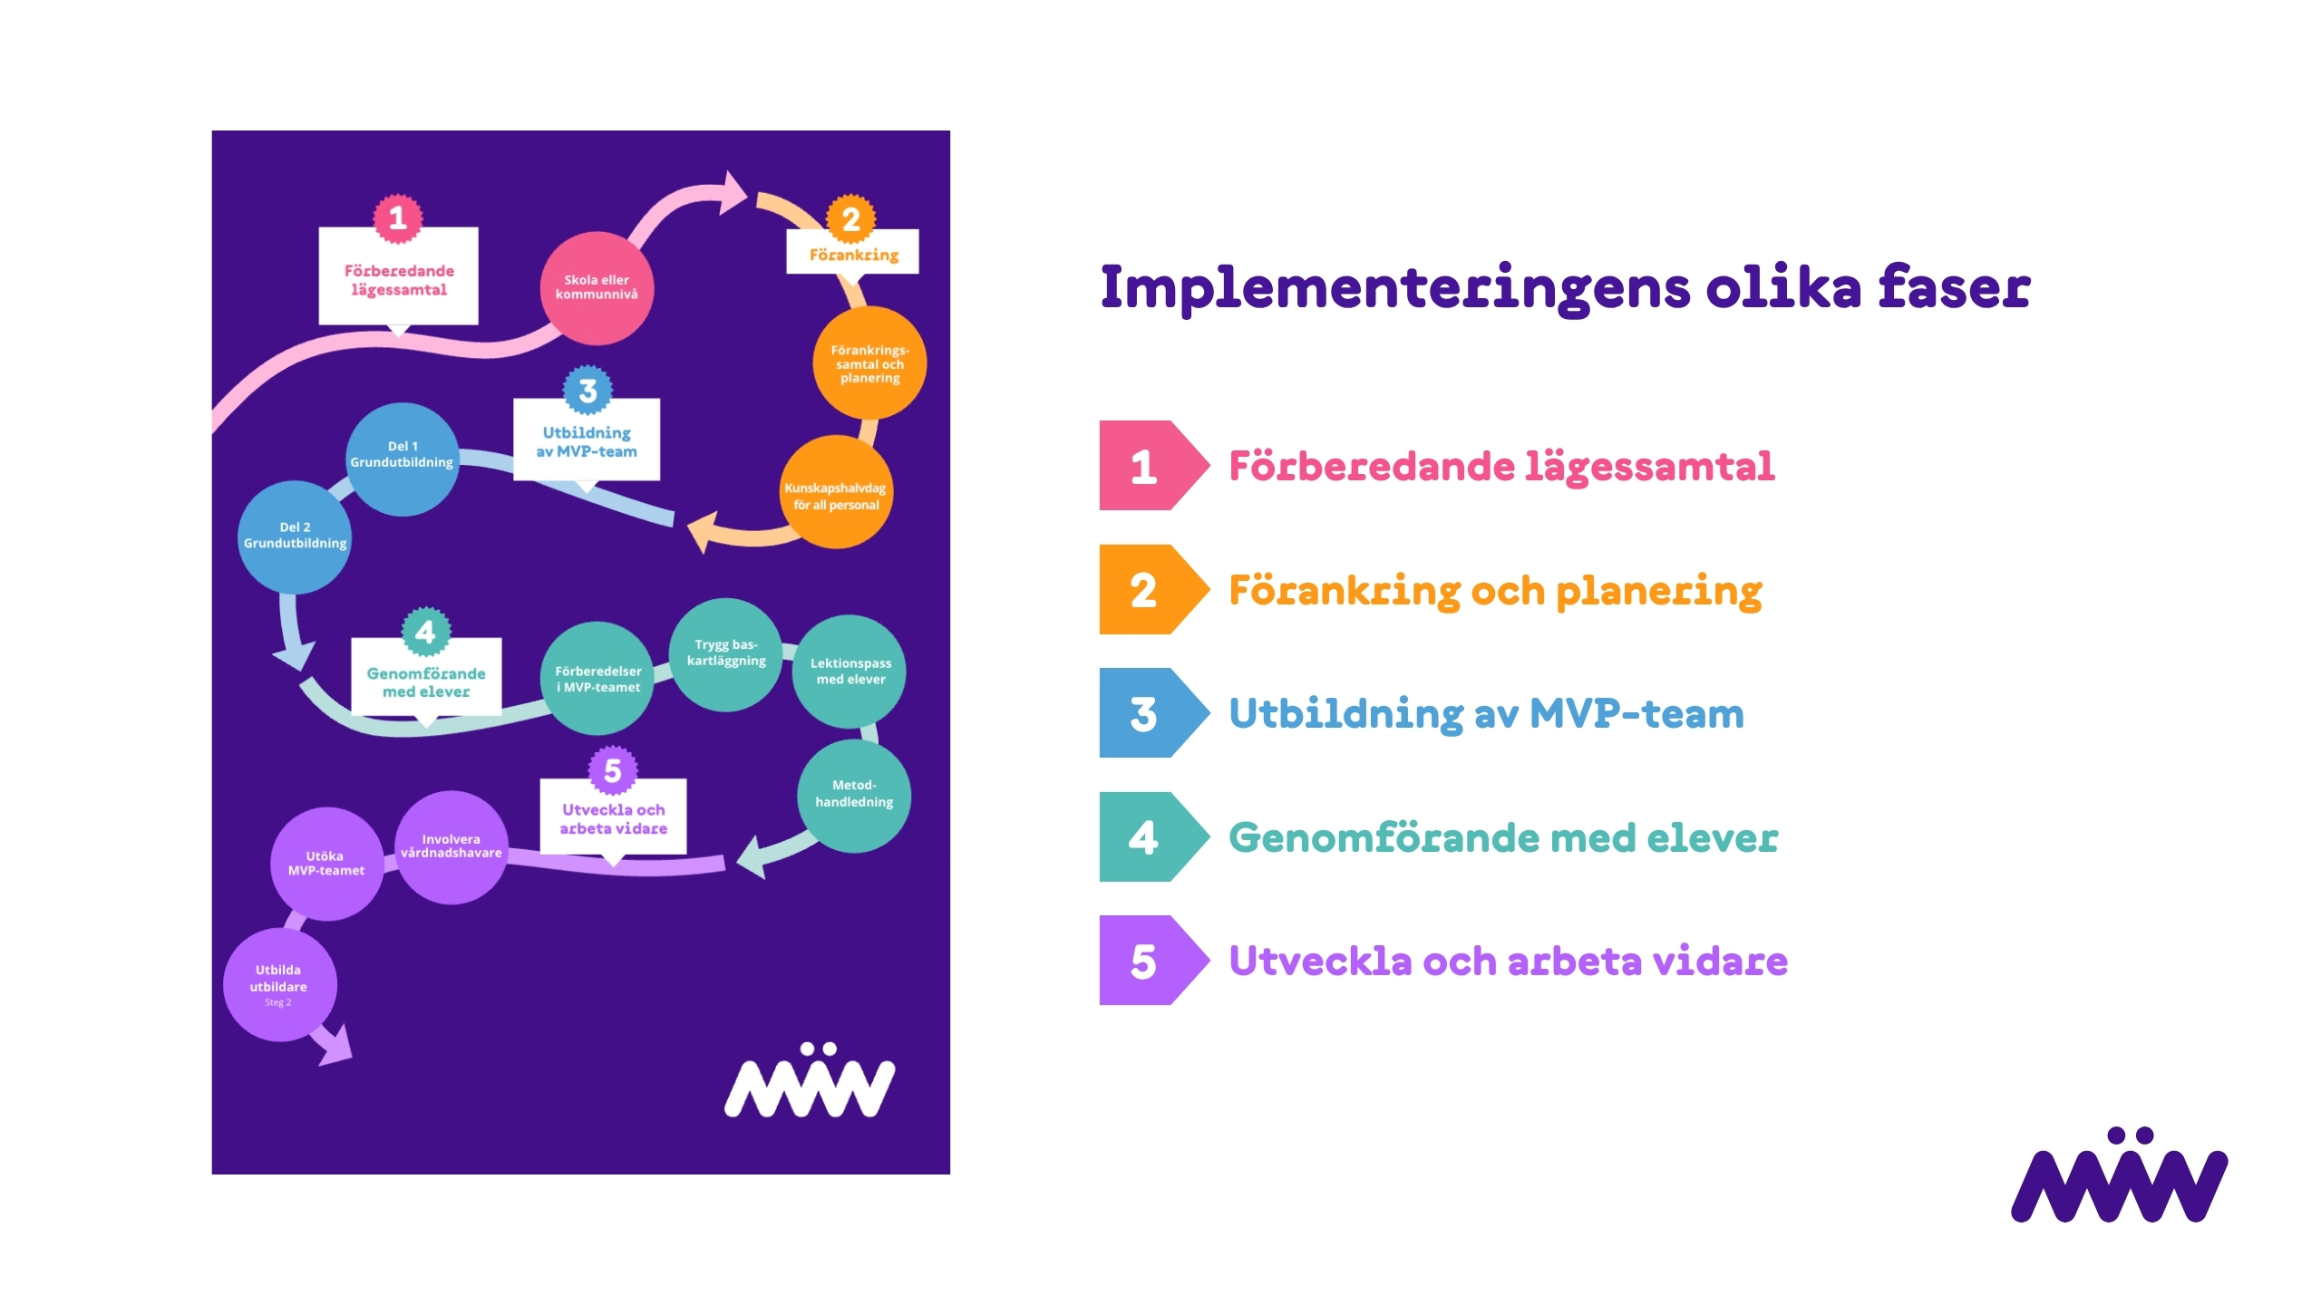
Notes:
Att göra:
Redogör för implementeringens olika faser:
Förberedande lägessamtal
Förankring och planering
Utbildning av MVP-team
Lektionsserie med elever
Utveckla och arbeta vidare
Gå igenom stegen mer i detalj utifrån efterkommande slides.

Slide 41
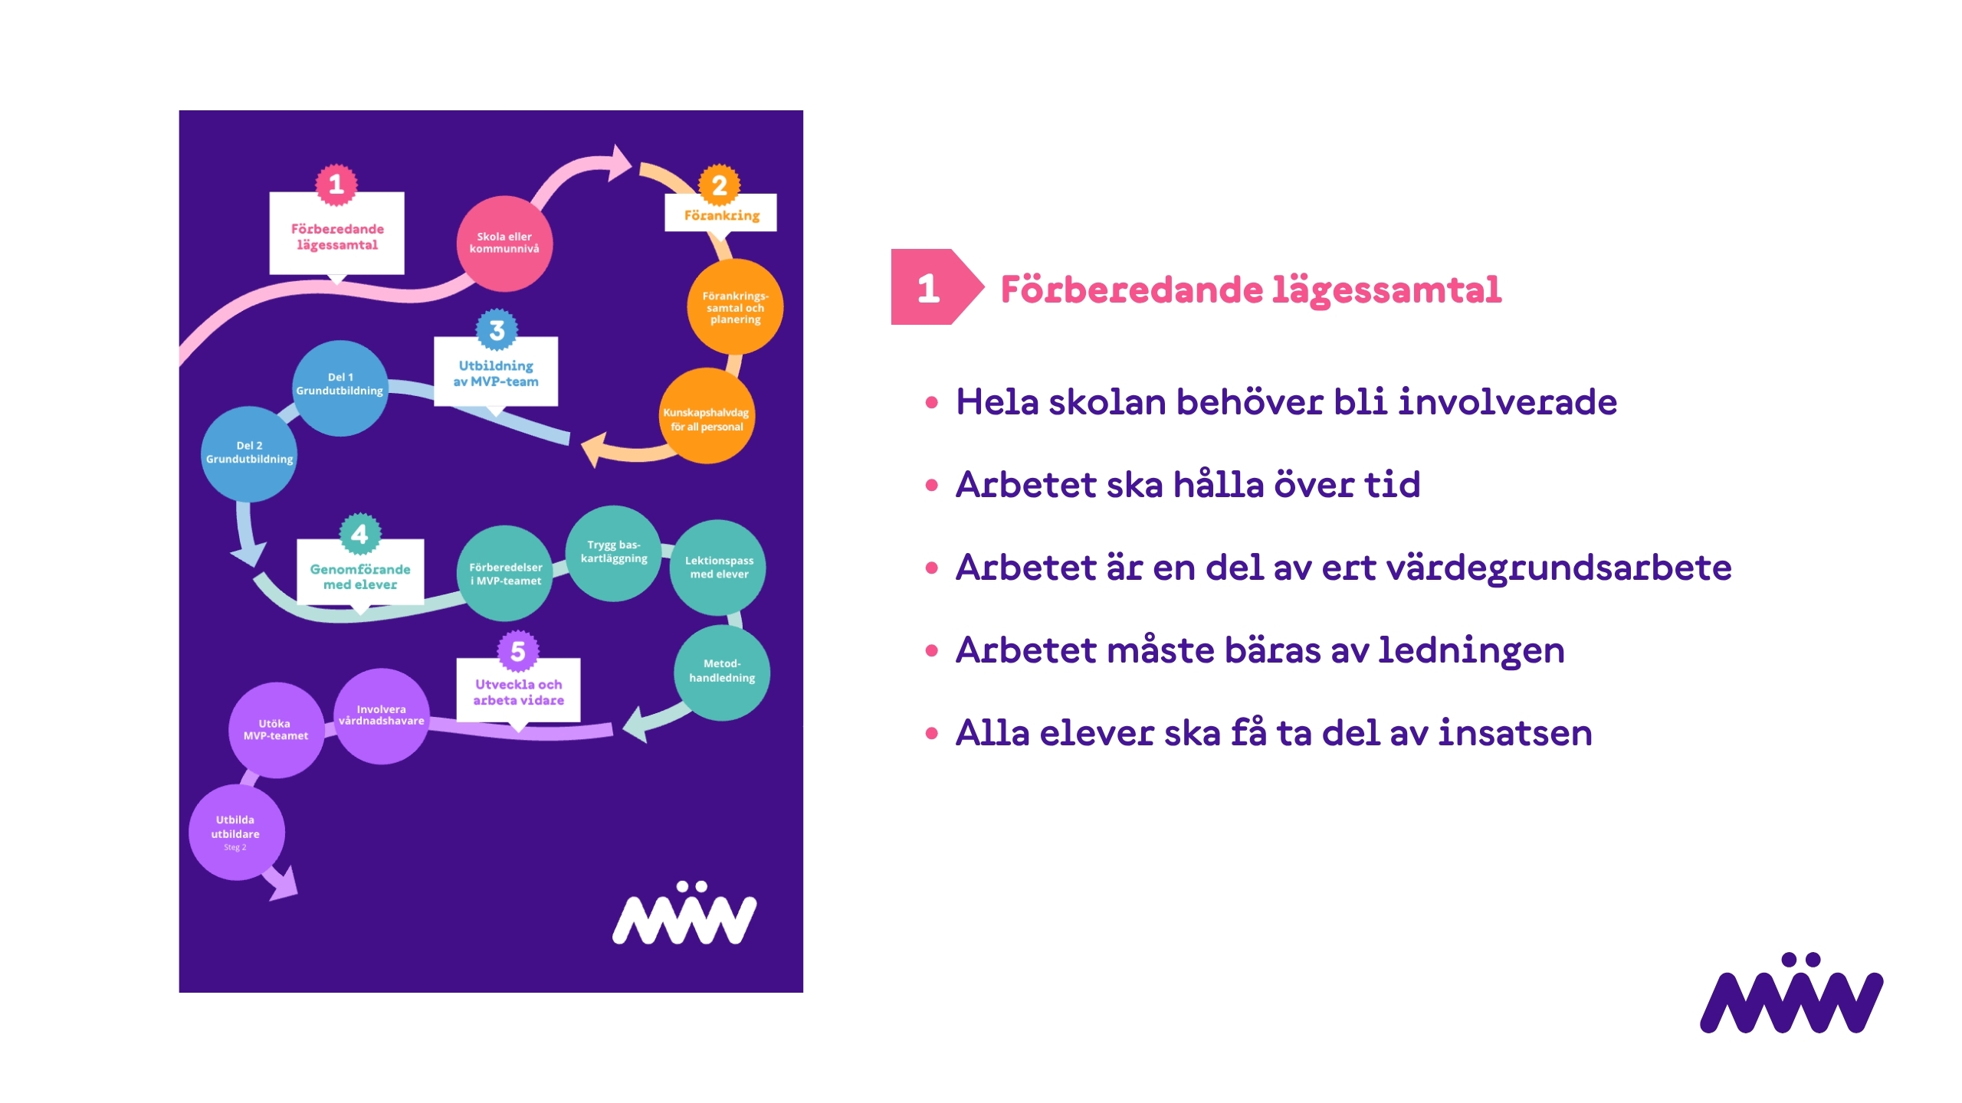
Notes:
Att göra:
Gå kort igenom punkterna i det förberedande lägessamtalet som hålls innan beslut fattats om att satsa på MVP.
(Detta steg har passerat i och med att ni nu håller förankringssamtalet)
________________________
Stöd till ledaren:
Hela skolan behöver bli involverad
För att MVP-arbetet ska hålla över tid behöver hela skolan vara med i arbetet.
All personal behöver förstå programmets utgångspunkter, varför arbetet är viktigt och ha en samsyn kring hur handlingsplaner och rutiner ser ut för att förebygga våld och trakasserier på̊ skolan (oavsett om de håller i lektioner eller inte)
Arbetet ska hålla över tid
MVP är ett långsiktigt program. Därför krävs ett ordentligt implementeringsarbete för att bygga en struktur som kan hålla igång arbetet under många år framöver.
Arbetet är en del av ert värdegrundsarbete
MVP-programmet är ett sätt att systematisera skolans likabehandling- och värdegrundsarbete för att inte stanna i enskilda punktinsatser och temadagar.
Det ska därför inte ses som en metod som ”läggs på allt annat” – utan som ett kontinuerligt pågående arbete i form av schemalagda lektioner som alla elever på skolan får ta del av.
Arbetet måste bäras av ledningen
I de utvärderingar som gjorts av programmen är det tydligt att ledningens roll är avgörande för resultatet av MVP-arbetet och vilken effekt det i slutändan har för eleverna.
Ledningens ansvar handlar om att lyfta MVP-arbetet in i den ordinarie schemastrukturen och möjliggöra så att all personal får rätt förutsättningar för att kunna genomföra arbetet med eleverna.

Slide 42
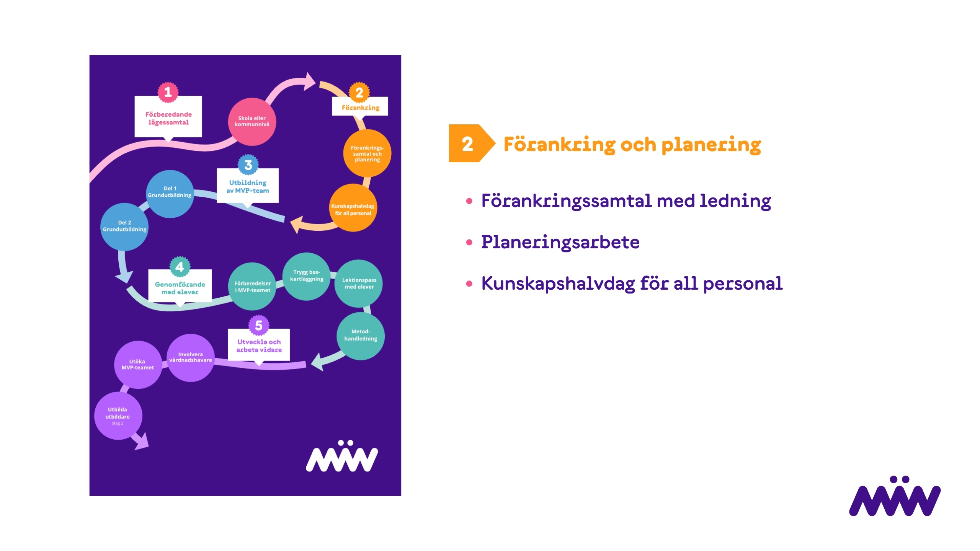
Notes:
Att göra:
Gå igenom delarna i Fas 2 – Förankring och planering
Förankringssamtalet (det vi håller nu)
Planering och readiness
Som ett stöd i er planering framåt har MÄN tagit fram ett readinessverktyg.
Det är ett verktyg ni kan ta stöd av för att undersöka och strukturera era förutsättningar att arbeta våldspreventivt med MVP-programmet.
Vi kommer gå igenom readinessverktyget mer ordentligt snart.
Kunskapshalvdag
Som ett slutligt steg i förankringen håller vi MÄN/Steg 2-utbildare en kunskapshalvdag för all personal på skolan.
Syftet med kunskapshalvdagen är:
Skapa förståelse hos alla för vad arbetet med MVP innebär.
Skapa medvetenhet och beredskap kring frågor som lyfts med eleverna.
Känna till de grundläggande utgångspunkterna som MVP bygger på.
Att ge all personal en gemensam syn på̊ våld, genus och åskådarperspektivet.
Skapa inspiration och motivation för det gemensamma arbetet.
Viktigt att så många som möjligt från skolans personal är med (inklusive elevhälsa, administrativ personal, vaktmästare och lokalvårdare)

Slide 43
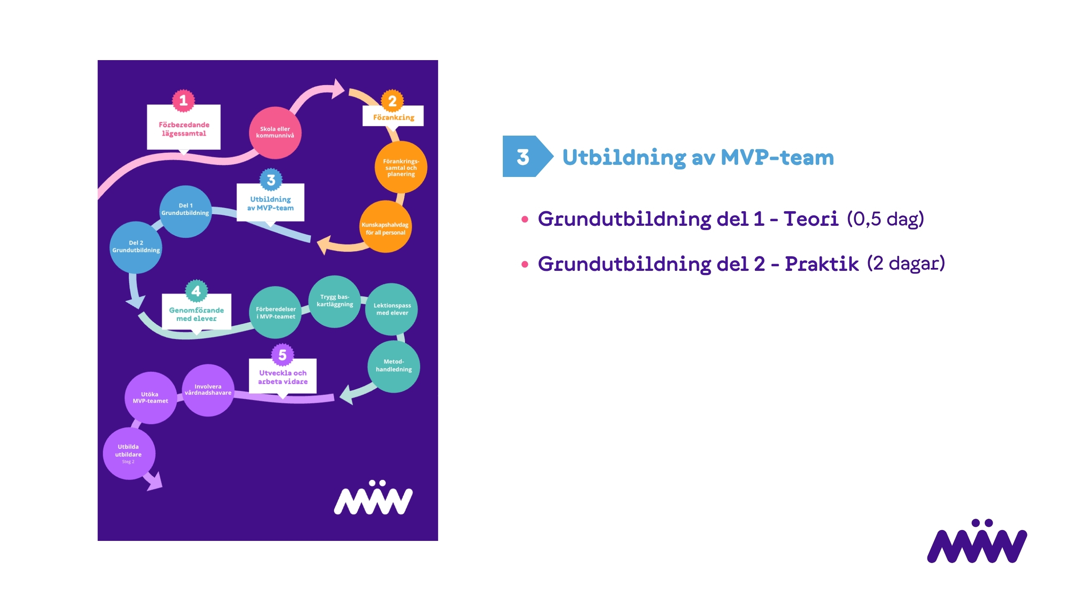
Notes:
Att göra:
Gå igenom Fas 3 – Utbildning av MVP-teamet
Grundutbildning del 1 – Teori
Den första delen av teamets utbildning är en webbutbildning i MVP:s teori och förändringsstrategier som genomförs individuellt innan del 2.
Beräknad tidsåtgång är en halv dag.
Grundutbildning del 2 – Praktik
Del 2 består av en fysisk 2-dagars utbildning som fokuserar på MVP:s metodmaterial och rollen som MVP-ledare.
För att kunna delta vid del 2 behöver man ha genomfört del 1 (teorin) – den går inte att göra i efterhand.
Efter del 2 av grundutbildningen är teamet utbildade för att kunna hålla i lektionsserien med eleverna.
Grundutbildningen tar sammanlagt 2,5 arbetsdagar att slutföra.

Slide 44
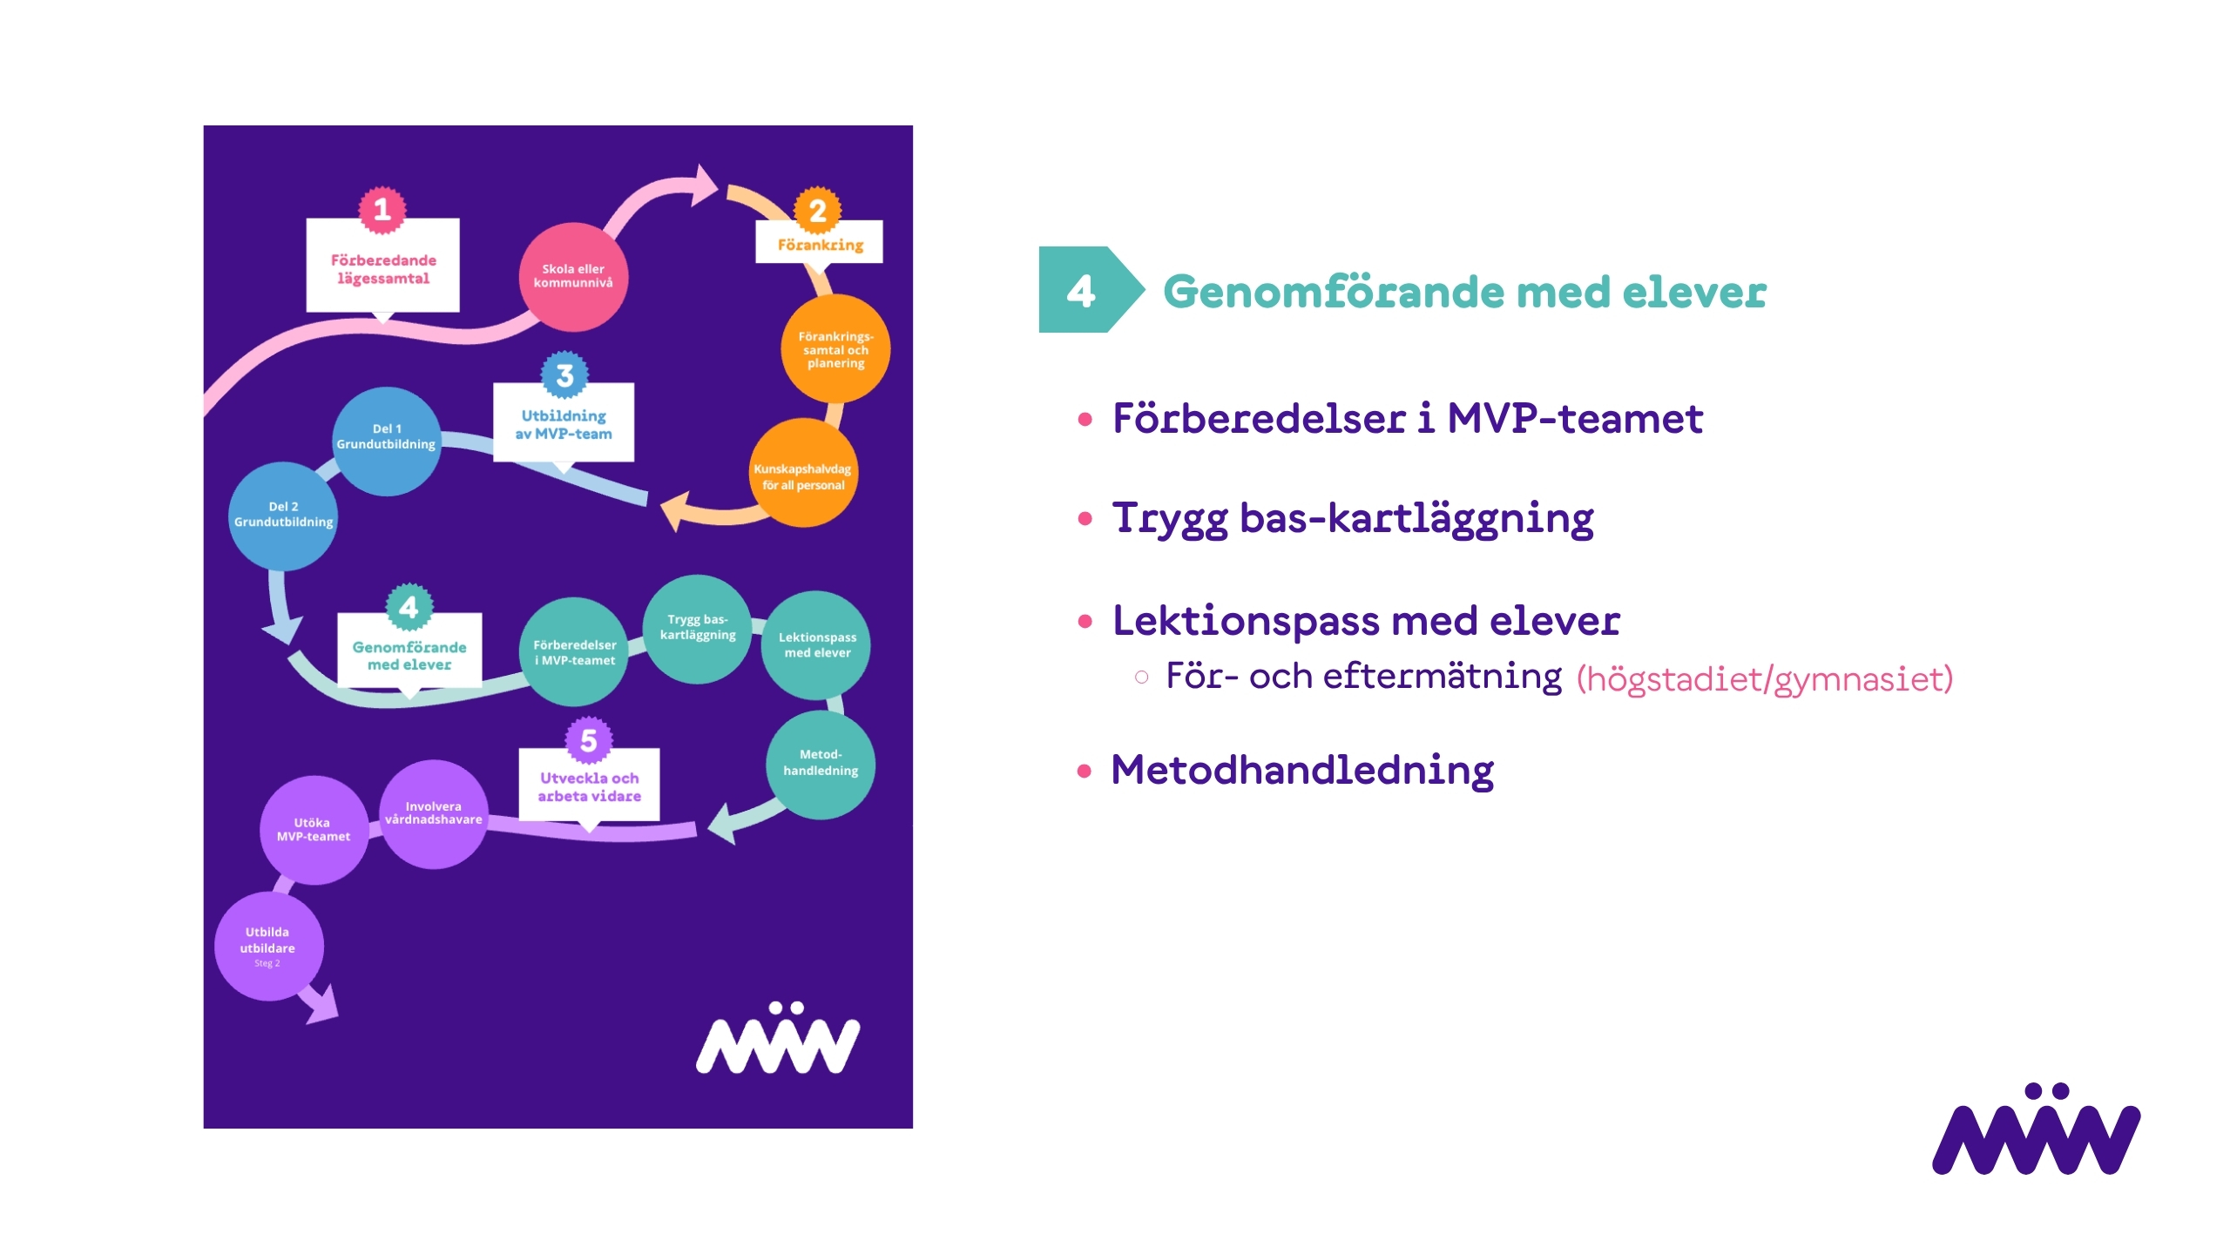
Notes:
Att göra:
Gå igenom Fas 4 – Genomförande med elever
Förberedelser
När all personal utbildats är det dags att lägga upp en plan för hur arbetat med lektionsserien ska integreras i verksamheten.
MVP-teamet får checklistor som stöd för att se över och besluta om praktiska delar.
Exempel på förberedelser är att bestämma i vilka årskurser MVP ska genomföras, vilka temapass ni ska jobba med, schemalägga lektioner och lokaler, utse ledarpar och planera tid för förberedelser, uppföljning och utvärdering.
Trygg bas-kartläggning
Innan lektionspassen startar genomför ni Trygg bas-kartläggningen.
Lektionspassen med elever
Lektionspassen med eleverna tar olika lång tid beroende på hur ni lägger upp det och hur många temapass som genomförs.
Hänvisa tillbaka till ”exempel på upplägg” som tidigare visats.
Vår rekommendation är att passen hålls varannan eller var tredje vecka.
Metodhandledning
Parallellt med att lektionspassen dras igång har MVP-teamet möjlighet att boka metodhandledning med MÄN/Steg 2-utbildare.
Metodhandlingen är särskilt viktig i uppstart, då ledare för första gången håller lektioner med elever.
Dessa handledningstillfällen bokas in på begäran av skolan.
________________________
Stöd till ledaren:
För- och eftermätningen (högstadiet/gymnasiet)
I det första och sista grundpasset för högstadiet och gymnasiet ingår en digital enkät som eleverna får fylla i.
Enkäten består av frågor kopplat till ens egen benägenhet att ingripa vid olika former av våld och kränkningar.
Genom att använda för- och eftermätningen får ni möjlighet att följa upp och utvärdera effekterna av MVP-arbetet på er skola.

Slide 45
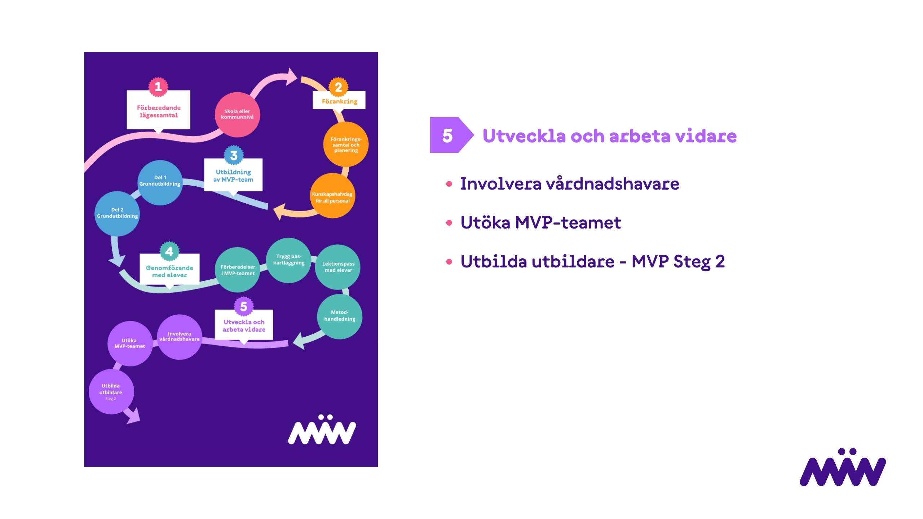
Notes:
Att göra:
Gå igenom Fas 5 – Utveckla och arbeta vidare
Involvera föräldrar och vårdnadshavare
Som ett sätt att involvera föräldrar och vårdnadshavare i arbetet med MVP tillhandahåller MÄN ett workshopmaterial om MVP riktat till föräldrar och vårdnadshavare.
Materialet kan användas på föräldramöten eller andra forum där skolan och personalen har möjlighet att samla skolans föräldragrupper.
Workshopen kan hållas av MVP-teamen och de krävs ingen ytterligare utbildning i metoderna.
Utöka MVP-teamet
På sikt kan ni vilka utöka MVP-teamet för att göra det mer hållbart.
Varje termin anordnar MÄN öppna utbildningar i MVP, riktat till skolor som vill utöka sitt team med fler ledare.
Utbilda utbildare – MVP Steg 2
För att en kommun eller skolområde ska kunna bli självförsörjande, starta upp MVP på nya skolor i kommunen och utbilda ny personal, erbjuder MÄN möjligheten att utbilda personer till att bli Steg 2-utbildare.
Som steg 2-utbildare är du certifierad att leda de utbildningsinsatser som behövs under implementeringen av både MVP mellanstadiet och högstadiet/gymnasiet.
Inspirationsträffar för MVP-ledare
Varje år under En vecka fri från våld anordnar MÄN en inspirationsträff för MVP-ledare runt om i landet.
Träffarna möjliggör fortbildning, inspiration och erfarenhetsutbyte i det våldsförebyggande arbetet.

Slide 46

Notes:
Genomgång av planering framåt:
Nu kommer vi fokusera på den planering ni behöver göra framåt.
För att underlätta implementeringen av MVP har MÄN därför tagit fram ett readinessverktyg riktat till rektorer/ledning på skolan.
Vi kommer nu gå igenom det.

Slide 47
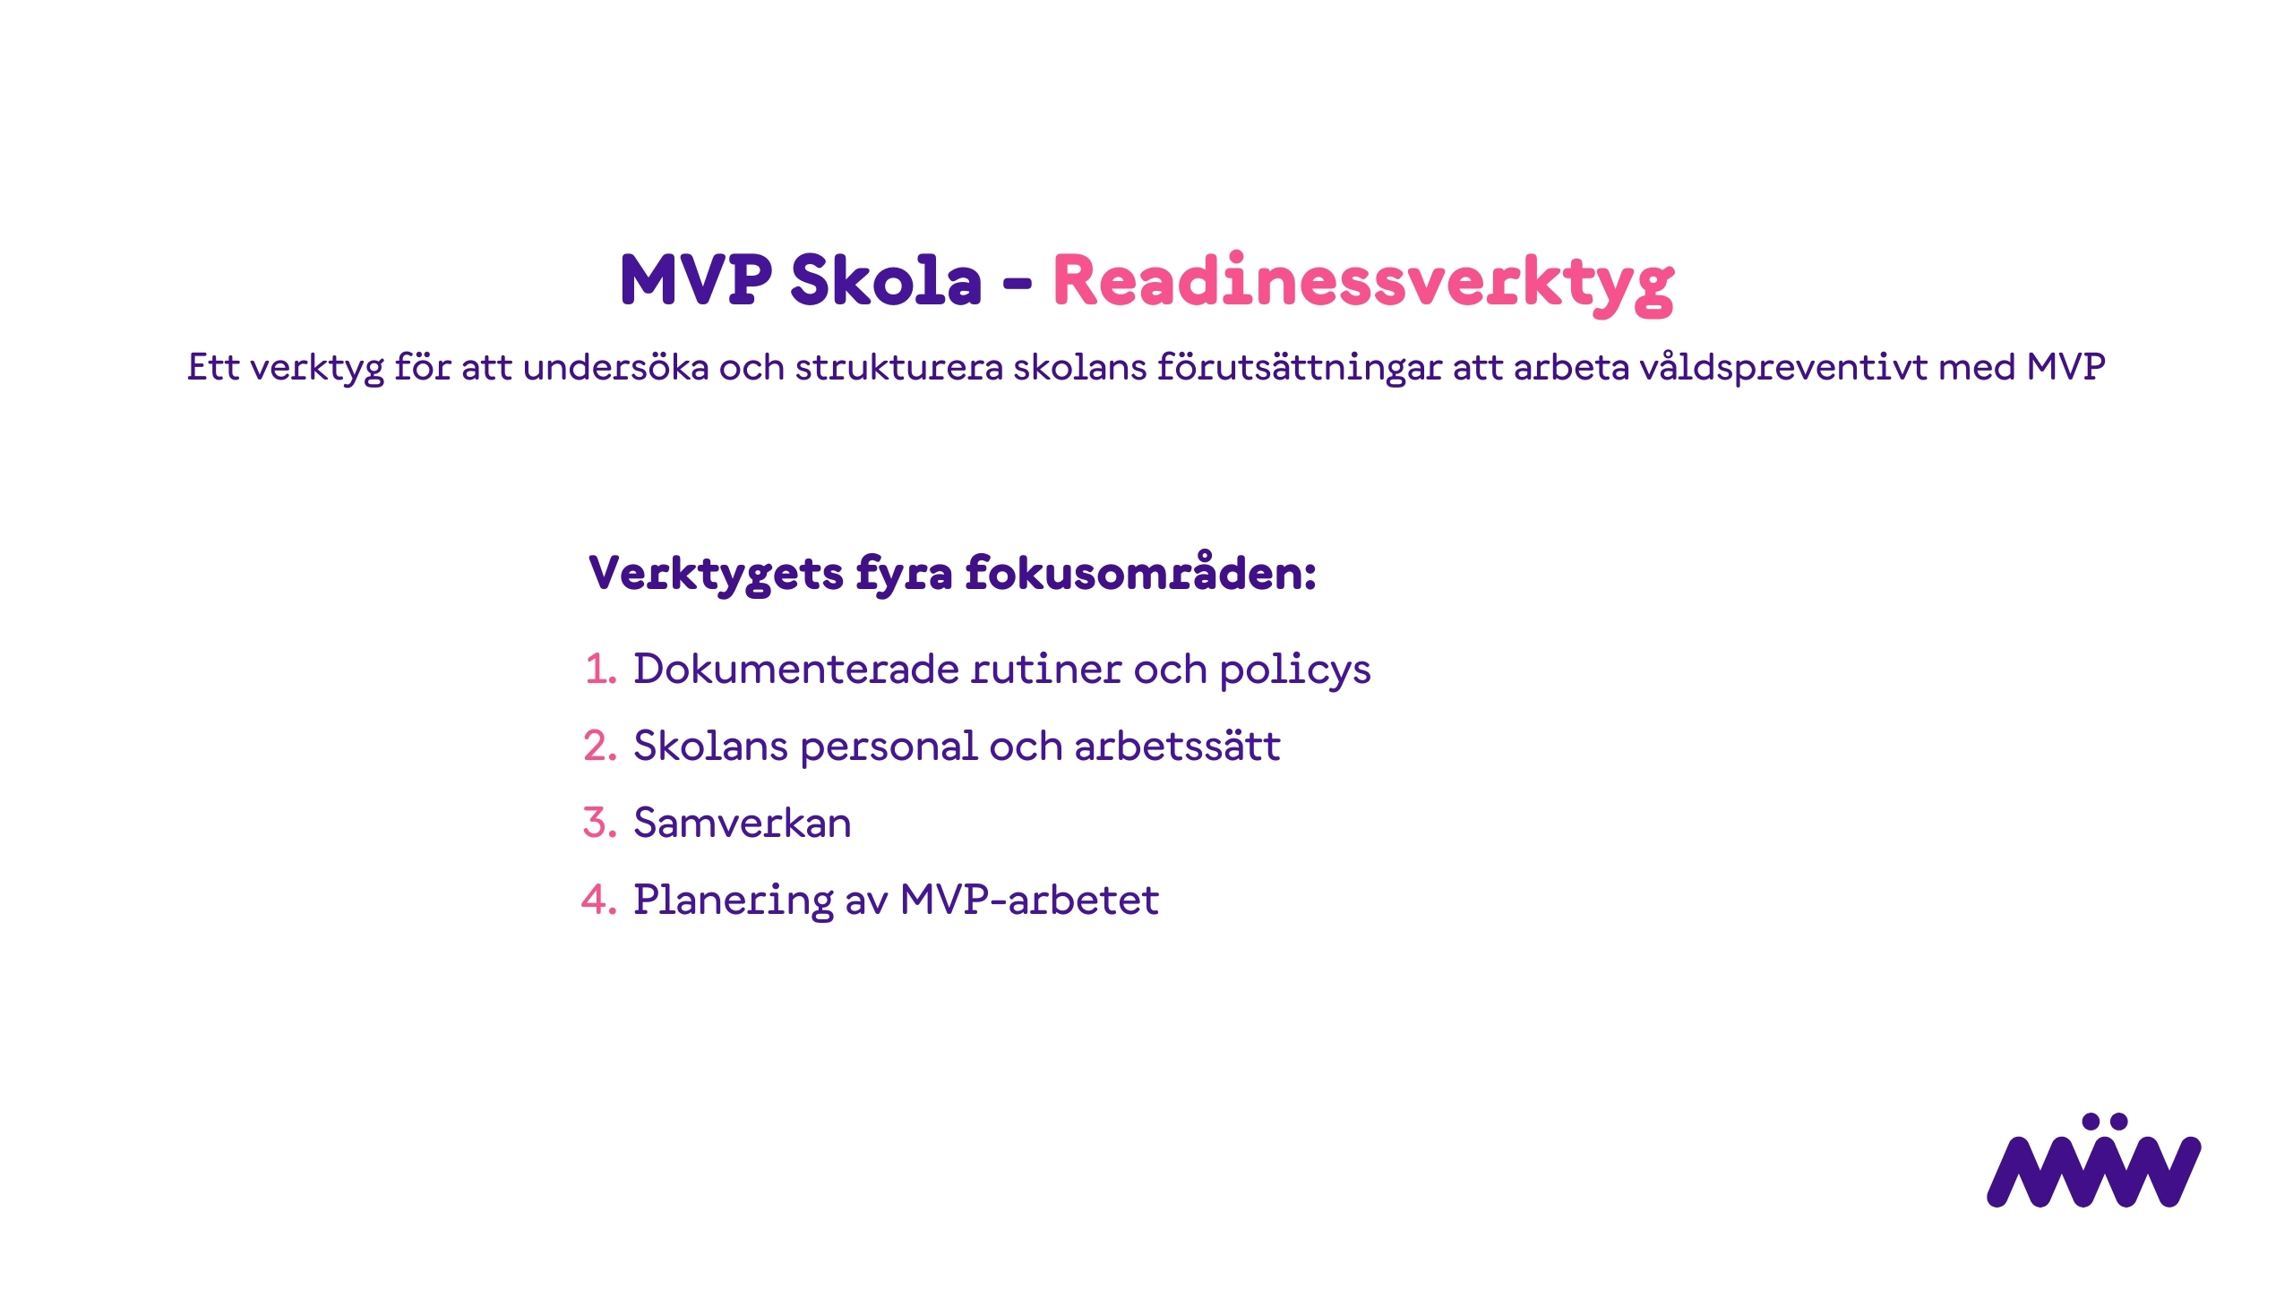
Notes:
Förmedla:
Verktyget omfattas av fyra fokusområden.
Dokumenterade rutiner och policys
Skolans personal och arbetssätt
Samverkan
Planering av MVP-arbetet
________________________
Stöd till ledaren:
De första tre områdena syftar främst till att kartlägga skolans organisatoriska förutsättningar för att arbeta våldspreventivt arbeta med MVP.
Det fjärde och sista området ”Planering av MVP-arbetet” kan ses mer som en checklista/stöd för att säkerställa de praktiska förutsättningar som krävs för att skolan ska lyckas med lektionsserien så bra som möjligt.

Slide 48
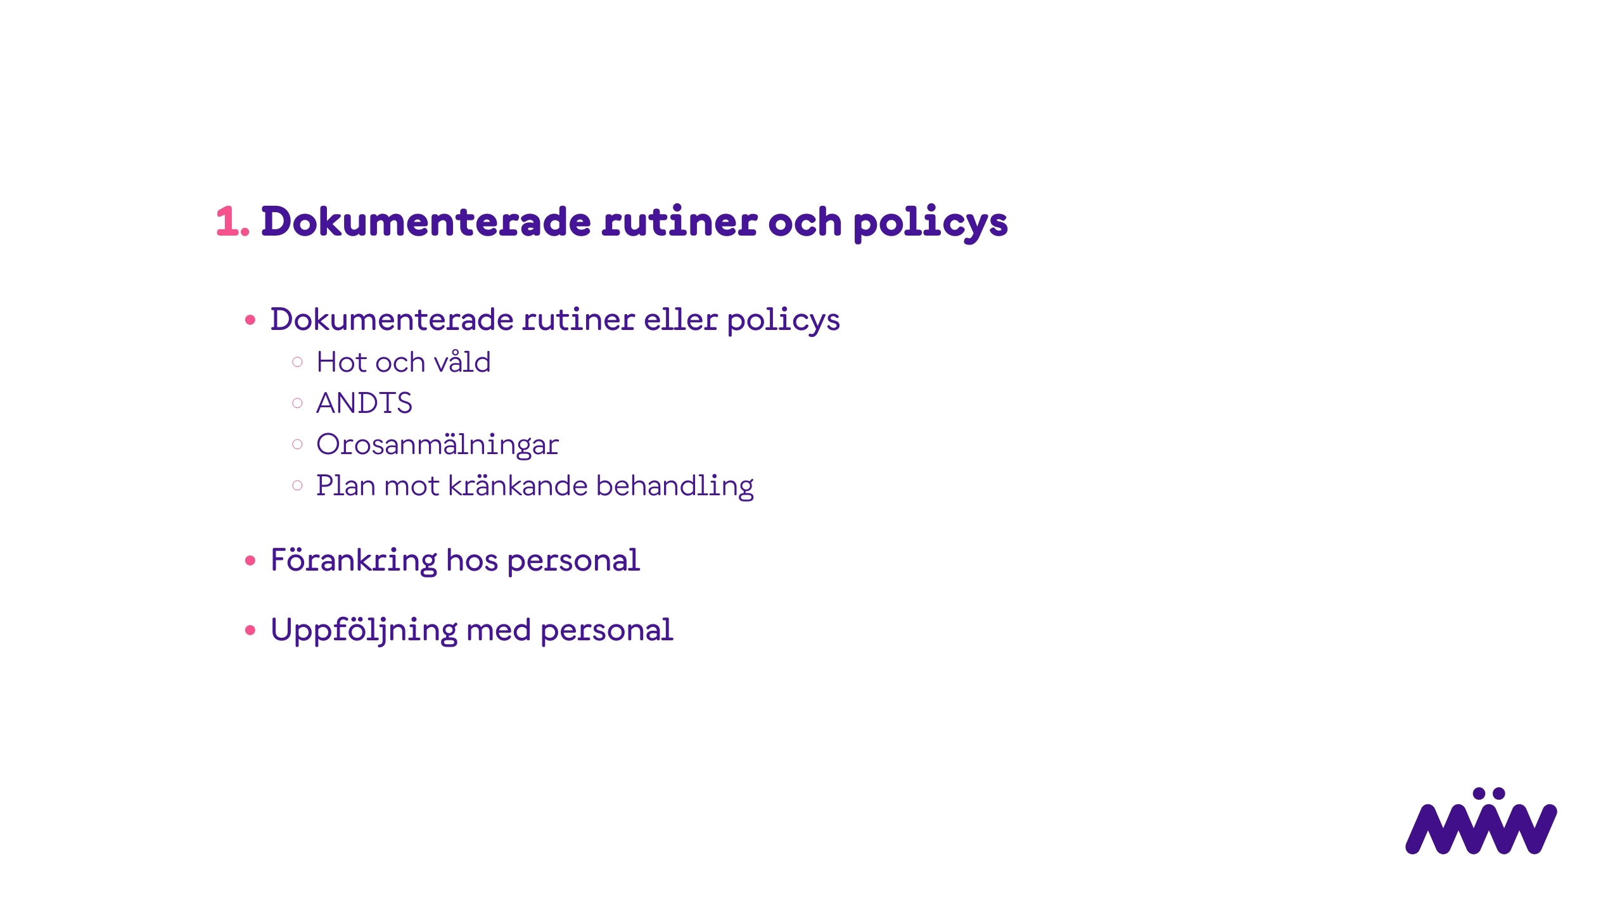
Notes:
Beskrivning av ”Dokumenterade rutiner och policys”
Den övergripande risken inom området ”Dokumenterade rutiner och policys” är att det inte finns någon beredskap eller samsyn på skolan om vad som är ”våldsamma problem” och hur ni ska hantera de problem som uppstår.
Om det finns på plats så hjälper det personalen att hantera utmaningar och skänker ett visst mått av trygghet i vad som gäller hos er.
Det underlättar även för personalen att vara tydlig mot elever om hur de hanterar information som kommer dem till känna och om personalen själva upptäcker något som inte är som det ska.
Samt att vara tydlig mot eleverna om regler som gäller och vad som blir konsekvenser av att inte efterleva dem.
Fokusområdets delområden:
Kartläggning av dokumenterade rutiner eller policys för:
Hot och våld (personal och elever)
ANDTS (alkohol, narkotika, dopning, tobak och spel)
Orosanmälningar
Plan mot kränkande behandling
Förankring hos personal
Uppföljning med personal
________________________
Stöd till ledaren:
Läs igenom readinessverktyget för mer genomgående förklaringar av samtliga områden och delområden.
Vid frågor: kontakta MÄN – utbildning@mfj.se

Slide 49
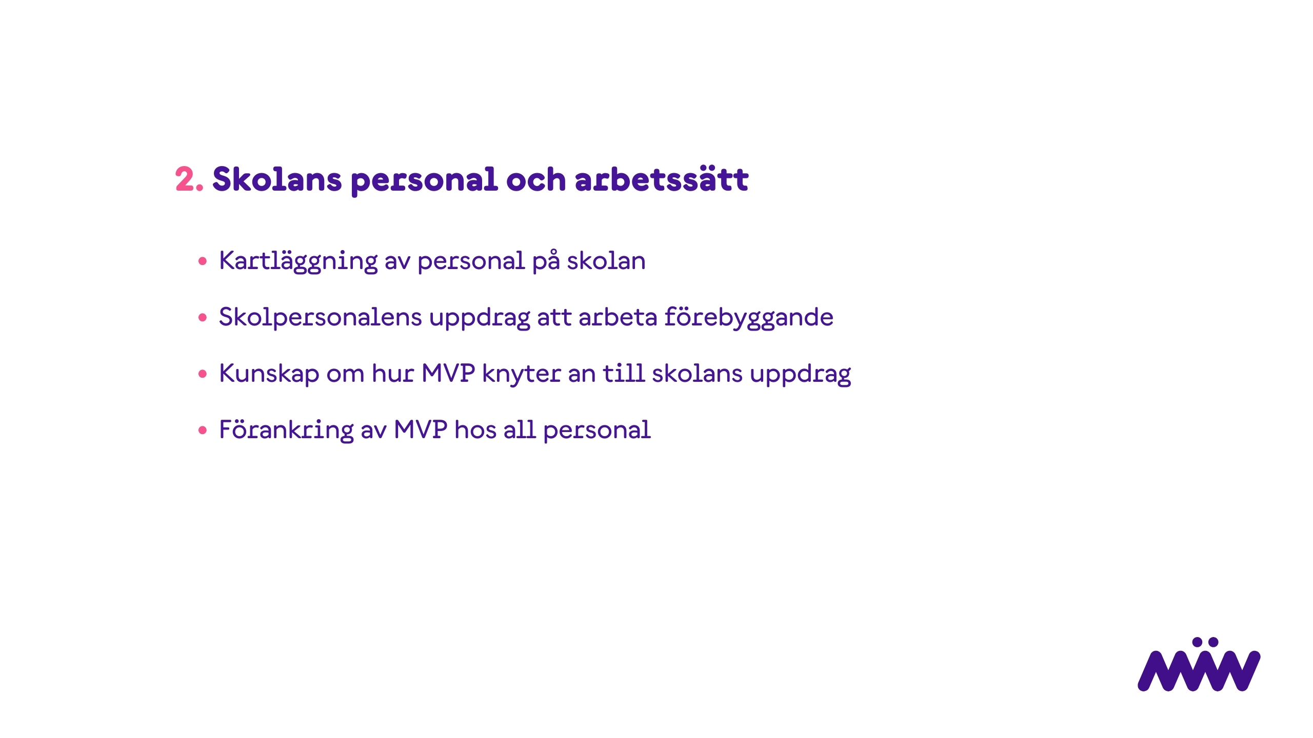
Notes:
Beskrivning av ”Skolans personal och arbetssätt”
För att arbetet med MVP ska hålla över tid och fungera så bra som möjligt, så behöver hela skolan vara med på arbetet. All personal behöver förstå programmets utgångspunkter och varför arbetet är viktigt.
Personalen behöver även ha en samsyn kring handlingsplaner och rutiner för att förebygga våld och trakasserier på skolan (oavsett om de håller i passen eller inte)
Fokusområdets delområden:
Kartläggning av personalen på skolan
Skolpersonalens uppdrag att arbeta förebyggande
Kunskap om hur MVP knyter an till skolans uppdrag
Förankring av MVP hos all personal
________________________
Stöd till ledaren:
Läs igenom readinessverktyget för mer genomgående förklaringar av samtliga områden och delområden.
Vid frågor: kontakta MÄN – utbildning@mfj.se

Slide 50
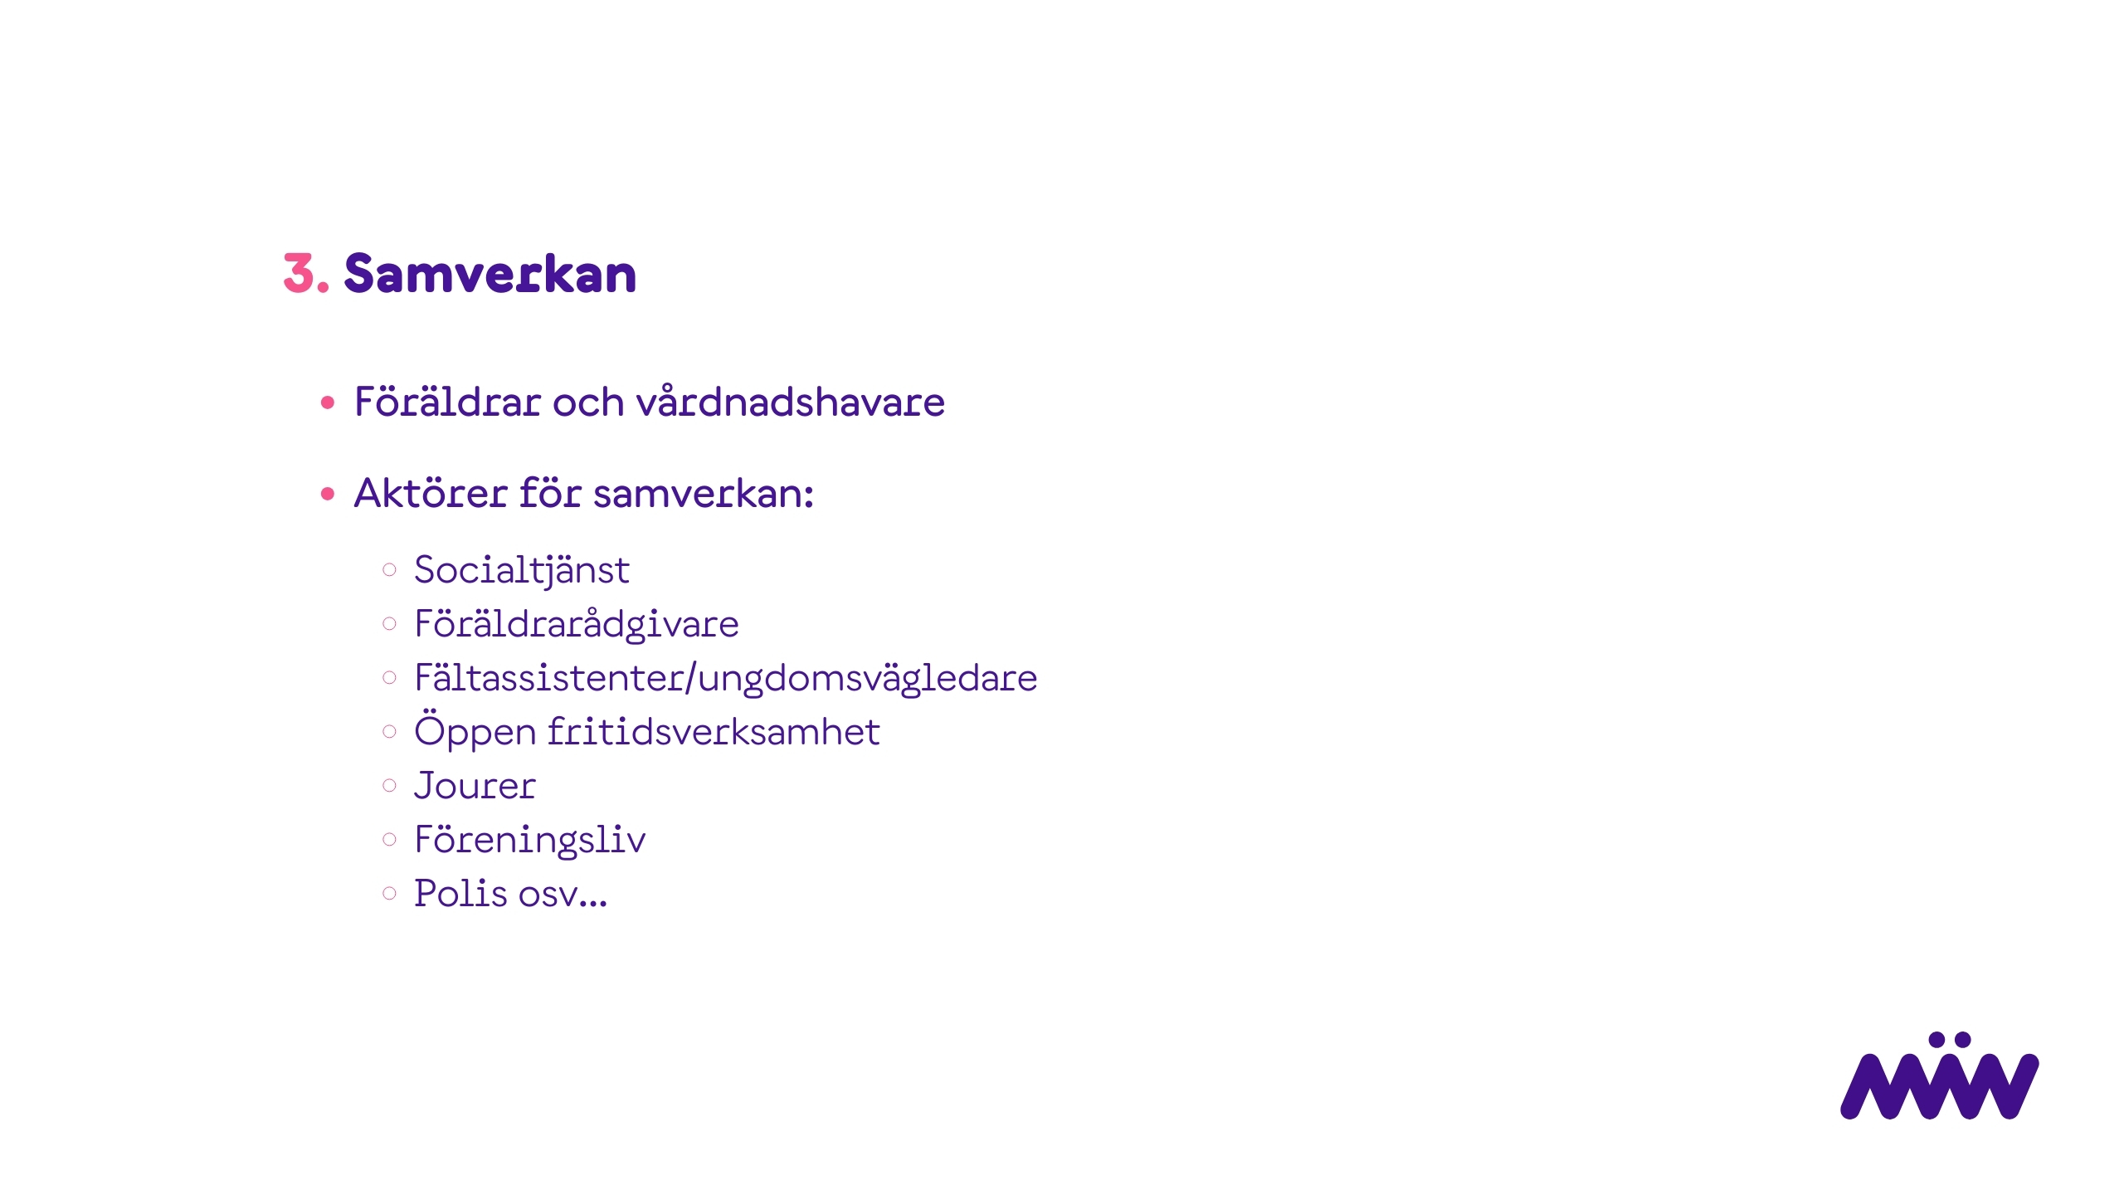
Notes:
Beskrivning av ”Samverkan”
Ju fler professioner och verksamheter som samverkar kring det våldspreventiva arbetet, desto bättre resultat får man.
Om olika aktörer i samma kommun som möter barn, unga och vuxna i livet förmedlar samma budskap och tankesätt kring synen på våld, genus/skadliga normer och åskådarens roll i det preventiva arbetet – blir arbetet mer effektivt.
Här kan skolan verka som ett nav i arbetet – för att ta stöd och samarbeta med andra verksamheter i kommunen.
Fokusområdets delområden:
Föräldrar och vårdnadshavare.
MÄN tillhandahåller informationsbrev och workshopmaterial riktat till föräldrar och vårdnadshavare
Här är det aktuellt att fundera över hur ni kan använda er av det material som finns för att skapa tydligare samverkan.
Andra aktörer för samverkan i närområdet.
________________________
Stöd till ledaren:
Läs igenom readinessverktyget för mer genomgående förklaringar av samtliga områden och delområden.
Vid frågor: kontakta MÄN – utbildning@mfj.se

Slide 51
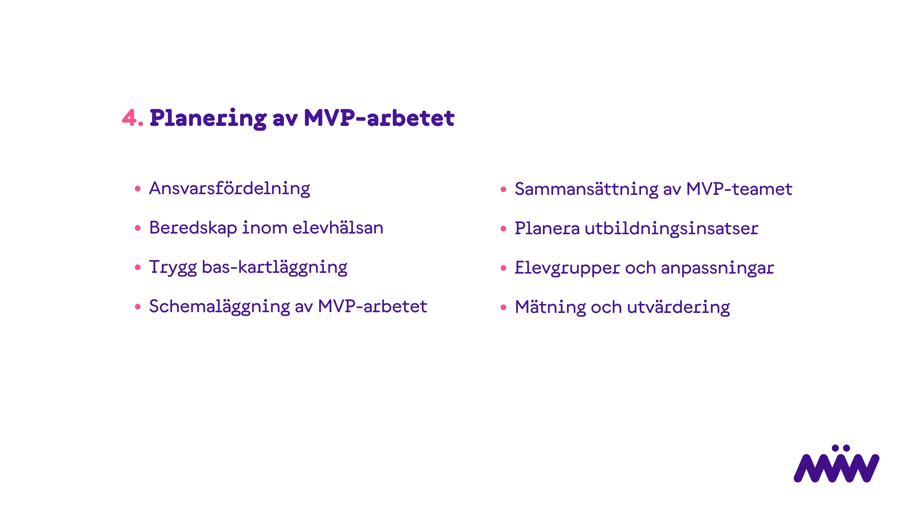
Notes:
Beskrivning av ”planering av MVP-arbetet”:
Att arbeta med MVP Skola kräver både tid och resurser.
Det krävs ett planeringsarbete i form av schemaläggning och personalresurser (vem ska jobba med metoden och hur skapar ledningen tid för MVP teamet att genomföra arbetet).
I de utvärderingar som gjorts av programmet blir det tydligt att ledningens roll är helt avgörande för resultatet av det våldspreventiva arbetet. Därför är det viktigt att det är ledningen på skolan som bär, driver och utvecklar arbetet med våldsprevention.
Det är även viktigt att arbetet lyfts in i den ordinarie strukturen och att personal och elever får rätt förutsättningar för att kunna genomföra arbetet.
Med ett ordentligt implementeringsarbete bygger ni upp en struktur för att hålla igång arbetet under många år framöver.
Det är därför viktigt att tänka långsiktigt i arbetet med att utse vilka som ska ingå i MVP-teamet, vilka klasser ni börjar med och hur utvärdering och uppföljningen ser ut.
Fokusområdet är uppdelat i:
Ansvarsfördelning
Beredskap inom elevhälsan
Trygg bas-kartläggning
Schemaläggning av MVP-arbetet
Sammansättning av MVP-teamet
Planera utbildningsinsatser
Elevgrupper och anpassningar
Mätning och utvärdering
________________________
Stöd till ledaren:
Läs igenom readinessverktyget för mer genomgående förklaringar av samtliga områden och delområden.
Vid frågor: kontakta MÄN – utbildning@mfj.se

Slide 52
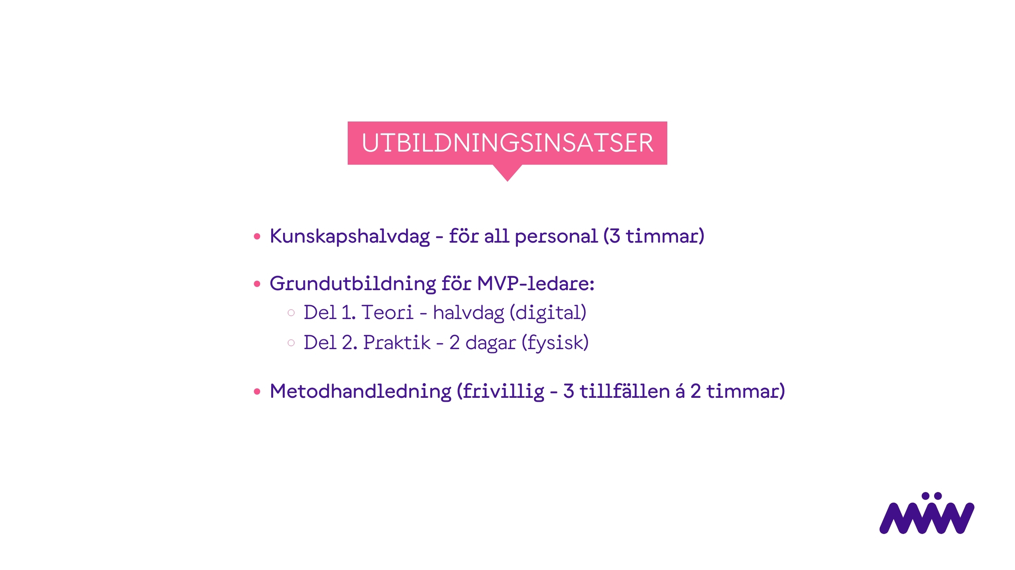
Notes:
Att göra:
Informera om kommande utbildningsinsatser i MVP.
Stäm av tid/plats för samtliga delar.
(Alternativt gör en plan för när ni bestämmer detta)

Slide 53

Notes:
Förmedla:
Nu går vi in i en genomgång av de utvärderingar som gjorts på MVP (högstadiet och gymnasiet).
Det har gjorts två större utvärderingar av programmet i en svensk skolkontext.
Den första gjordes 2018 på uppdrag av Skolverket, den andra gjordes på uppdrag av SKR och lanserades 2021.
________________________
Stöd till ledaren:
Den senaste utvärdering av SKR inföll samtidigt som pandemin vilket försvårade genomförandet pga. bortfall och utebliven undervisning.
Forskarna hänvisar av olika anledningar därför till Skolverkets rapport från 2018 (enbart kopplat till delen av programmets påverkan och effekt)

Slide 54
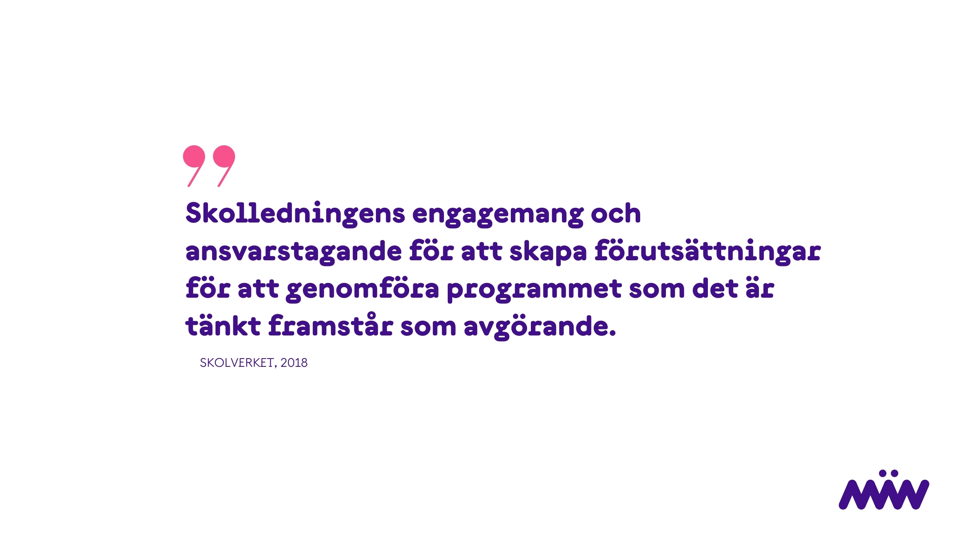
Notes:
Förmedla:
För att MVP-ledarna ska lyckas med föregående punkter, är ledningens roll avgörande i arbetet.
Något vi sett hittills – här finns riskerna att hela arbetet brister om inte MVP-ledare får de organisatoriska förutsättningarna som krävs för att lyckas väl med lektionsserien.

Slide 55
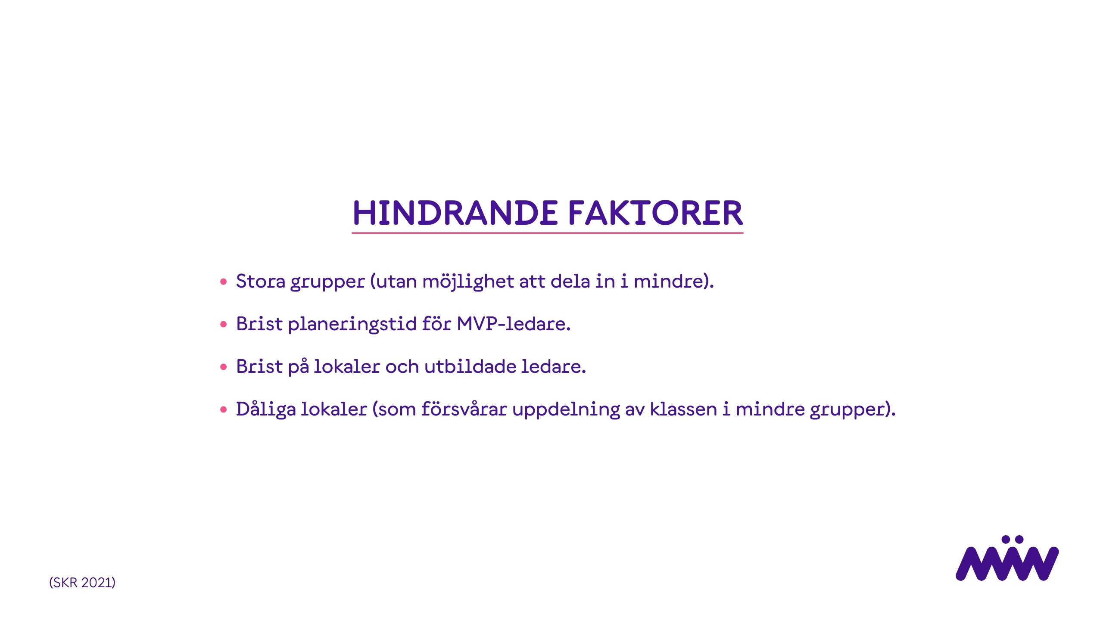
Notes:
Att göra:
Sammanfatta hindrande faktorer som lyfts i den senaste utvärderingen från SKR.
Skolledningen bär framförallt ansvar över organisatoriska förutsättningar.

Slide 56
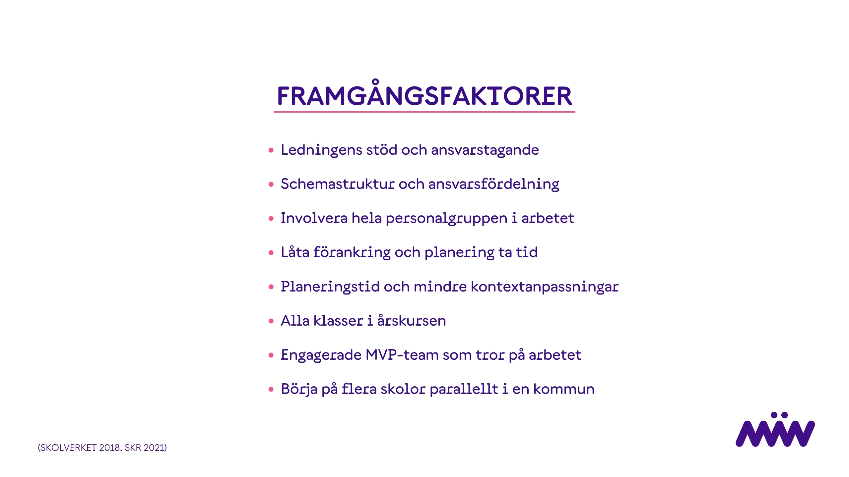
Notes:
Att göra:
Sammanfatta framgångsfaktorer som Skolverket och SKRs pekar ut från utvärderingarna.
Ta tid till denna genomgång och stanna upp vid frågor eller funderingar.
________________________
Stöd till ledaren:
Ledningens stöd och förståelse för programmets innehåll och upplägg
Om inte MVP-teamet har ledningens stöd i ryggen kommer arbetet sannolikt fallera på sikt.
Någon ur ledningen på skolan behöver vara ansvarig och involverad i MVP-arbetet för att det ska bära.
Obs! Den som ur ledningen är ansvarig ska närvara under grundutbildningen för blivande MVP-ledare, för att få den inblick som krävs av programmet och i sin tur lättare kunna förstå vilka praktiska förutsättningar ledare behöver i arbetet.
Koppla arbetet med MVP till det generella värdegrundsarbetet
Att arbeta med MVP är inte ett extrajobb, det är ett sätt att arbeta med skolans värdegrundsarbete
och de uppdrag som finns i LGR 22, kapitel 1 och 2.
Förankras detta hos ledning och personal blir också arbete mer hållbart över tid.
Arbeta med hela personalgruppen
MVP-teamet får inte bli ensamma i det våldsförebyggande arbetet, vilket är något vi kan se på skolor där ledningen inte lyckas i få med sig alla i arbetet.
För att förändringsarbetet kring våld, genus och åskådaransatsen ska få betydelse och verkan behöver alla vuxna på skolan bära samma tänk och agera som åskådare i korridorer och uppehållsrum.
Att aktivt arbeta med personalen kan tex. handla om MVP-dagar och/eller återkommande uppföljning kring MVP-arbetet under APT-möten.
MVP-teamet ansvarar för genomförandet av lektionsserien med eleverna men ledningen bär ansvar för att all personal håller sig à jour med utvecklingen av arbetet.
Det i sig förutsätter att ledningen själva är engagerade och insatta i hur arbetet med eleverna fortskrider.
Låta förankring och planering ta tid
Vi märker att många vill dra igång med lektionsserien så snabbt som möjligt och att man då missar viktiga delar som behöver vara på plats när man väl drar igång.
Men vi ser också att när skolor prioriterar de steg i implementeringen som vi rekommenderar så blir också lektionsseriens med eleverna mer lyckad och enklare att genomföra.
Personalen är också mer förberedd på alla de utmaningar som uppstår under processens gång.
Planeringstid och mindre kontextanpassningar
Viktigt: Ledningen behöver ansvara för att MVP-teamet får den tid som behövs för planering inför lektioner och i anslutning efter lektioner då elever kan ha behov av att stanna kvar för att prata med ledarna.
Tid för planering/uppföljning före och efter lektionerna är något som är extra viktigt i uppstarten av lektionsserien när materialet är nytt för ledarna.
Lektioner kräver mindre kontextanpassningar utefter elevgrupp, förutsättningar till lokal etc och detta behöver ledarna tid att planera för.
Ledarparen behöver schemalagd tid för reflektion och uppföljning av arbetet (kvalitetssäkring)
Schemastruktur och ansvarsfördelning
En återkommande framgångsfaktor som utvärderingarna lyfter är att föra in MVP i den ordinarie schemastrukturen.
Det framstår också som gynnsamt att det organisatoriska ansvaret och ansvarsfördelningen är utspridd på ett bredare ledar- eller stödkollektiv.
Engagerade MVP-team som tror på arbetet
Det säger sig själv att arbetet också behöver MVP-ledare som tror på arbetet och känner engagemang, då blir också resultatet bättre i klassrummet med eleverna.
Därmed är det viktigt att de som ska ingå i MVP-teamet väljs med omsorg.
Arbeta med alla klasser i årskursen
Börja på flera skolor parallellt i en kommun

Slide 57
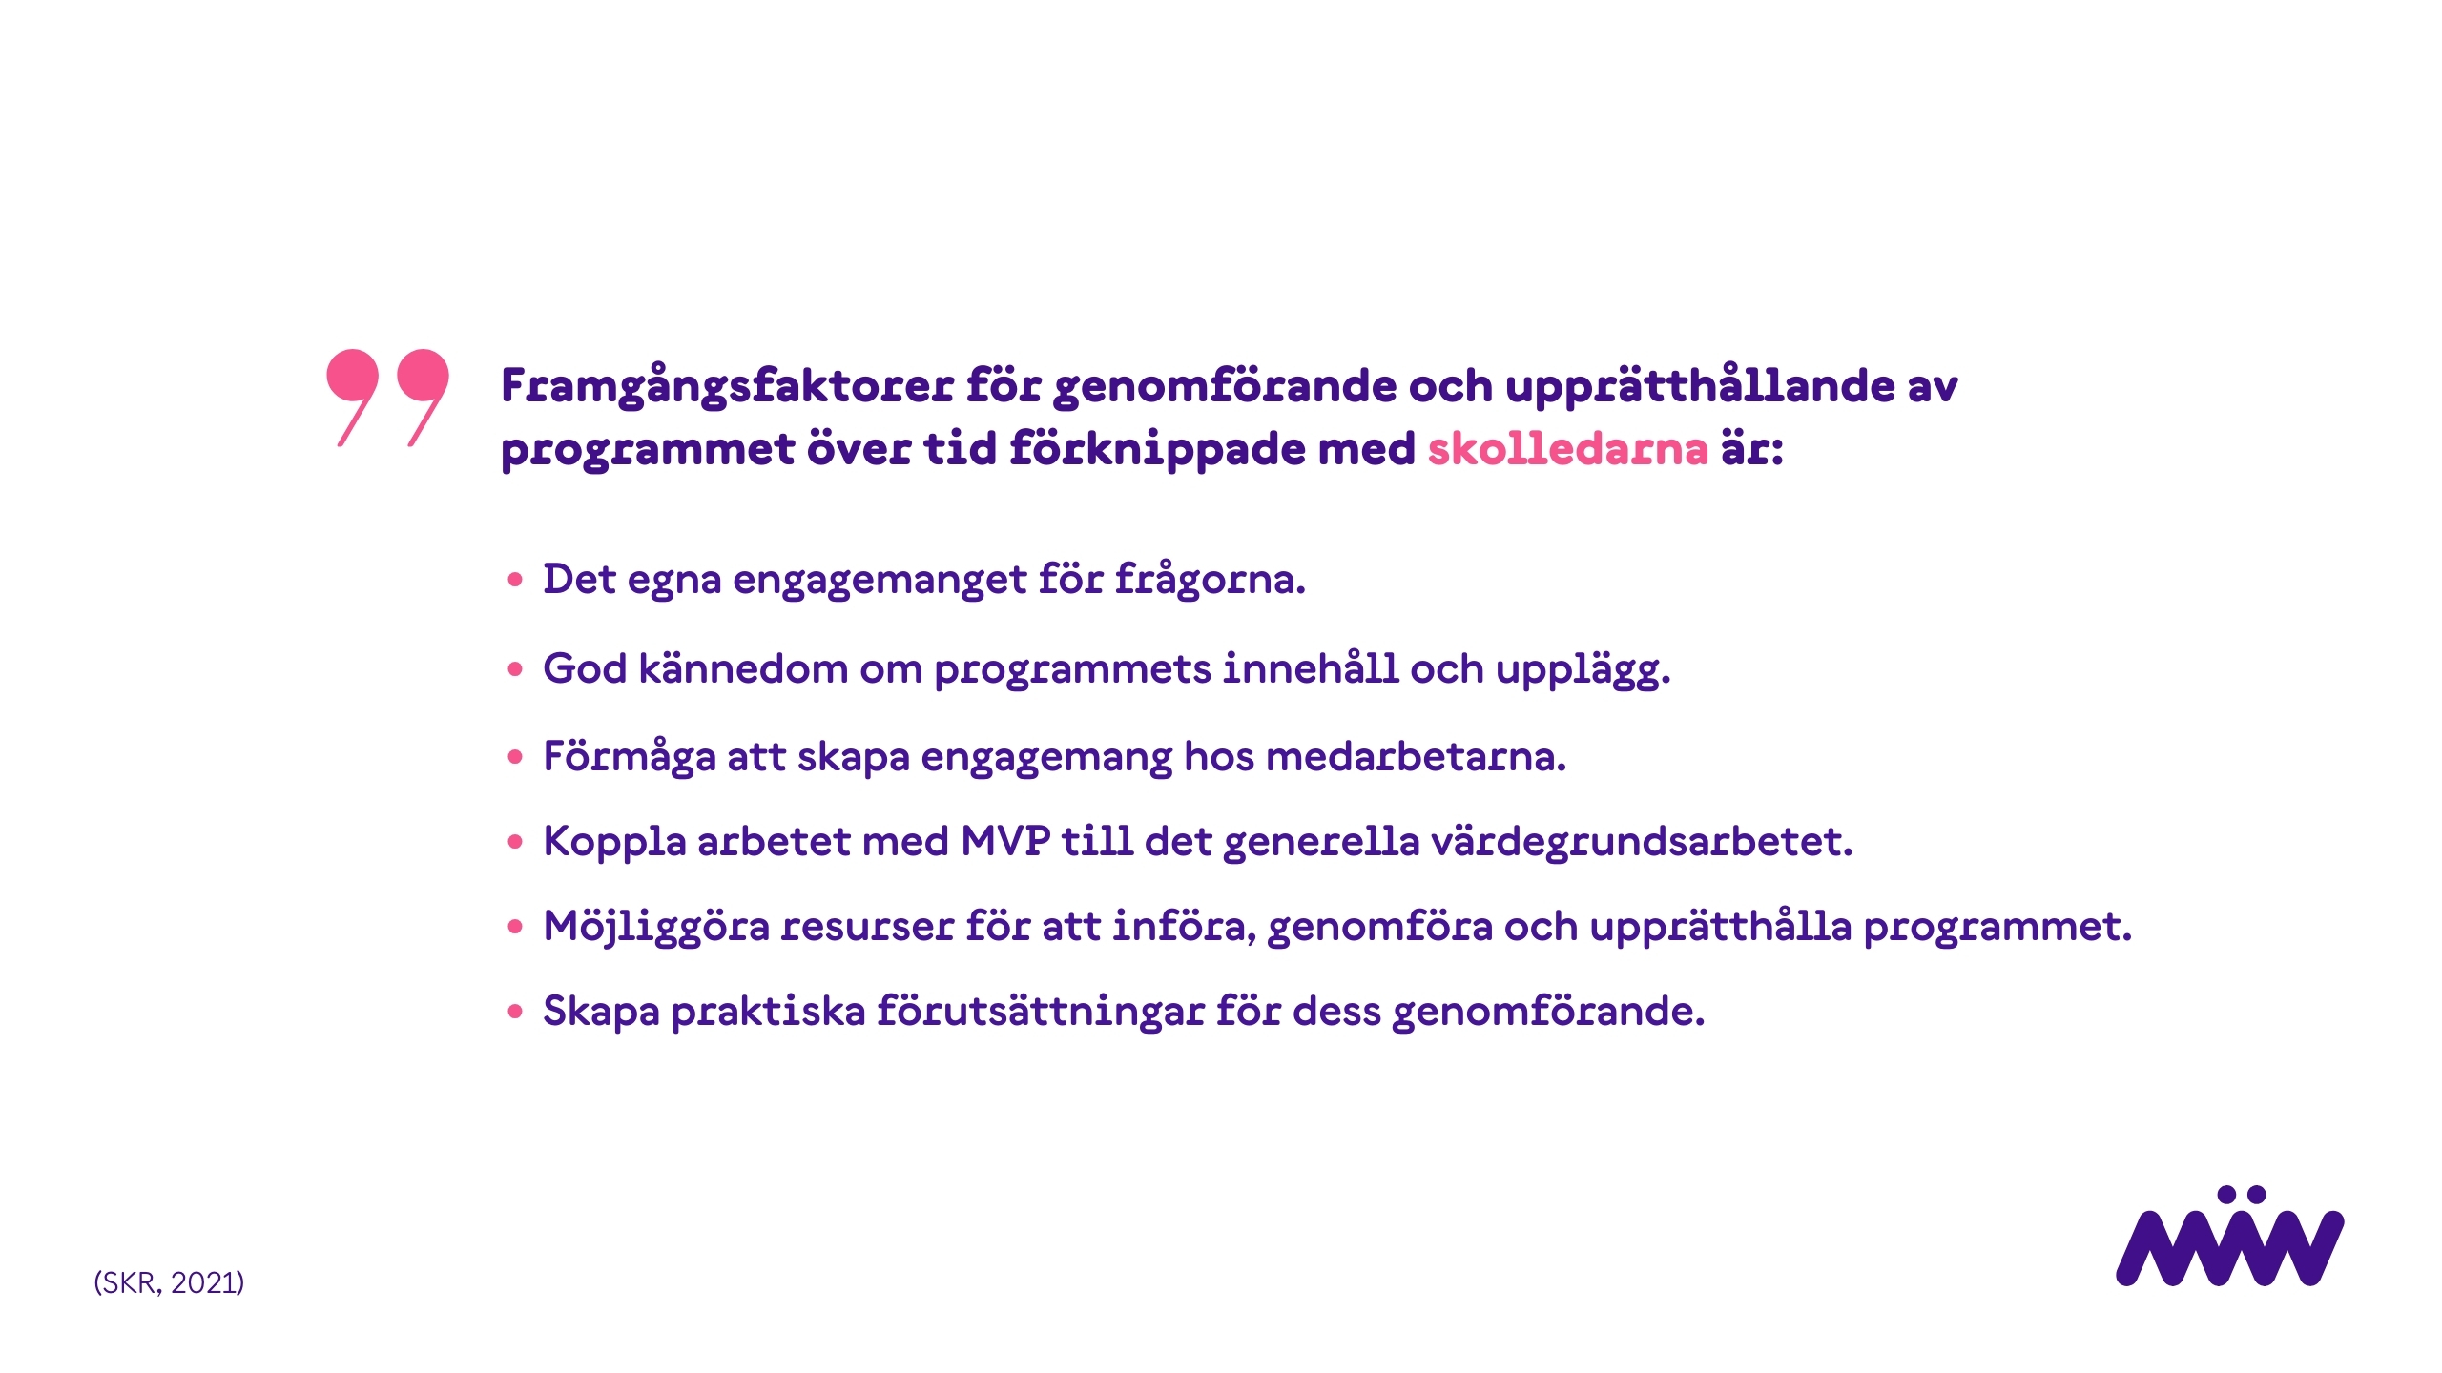
Notes:
Att göra:
Förmedla specifika framgångsfaktorer kopplat till skolledarna.
________________________
Stöd till ledaren:
Sammanfattat från citat ur SKRs utvärdering 2021, s.137.

Slide 58
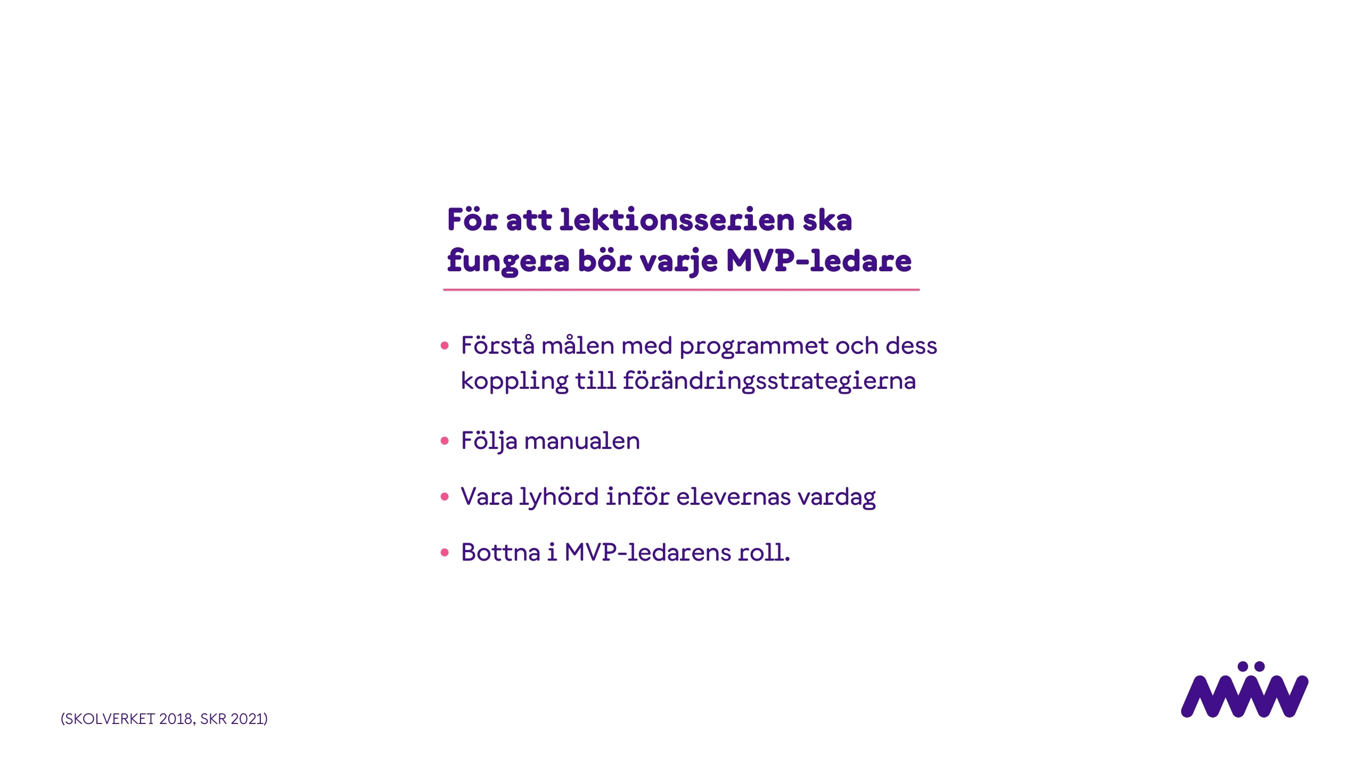
Notes:
Förmedla:
MVP-ledarens roll är central i arbetet.
Förmedla vad som krävs för ett gott ledarskap som MVP-ledare.

Slide 59

Notes:
Att göra:
Gå igenom MÄN:s samlade bild från skolors arbete med MVP.

Slide 60
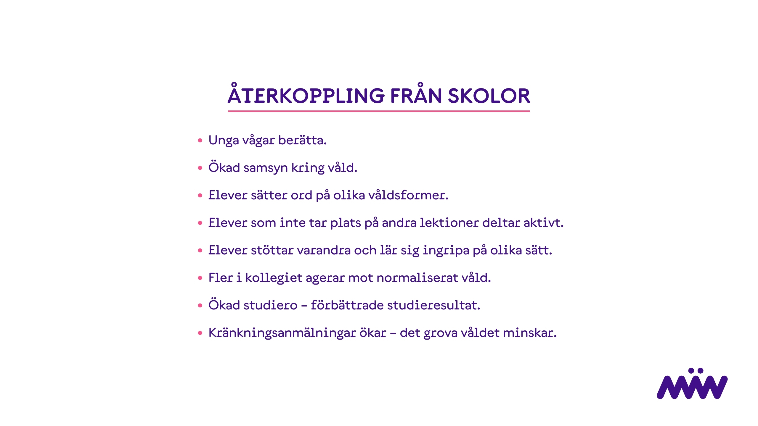
Notes:
Att göra:
Sammanfatta MÄNs samlade bild från skolor som arbetat med MVP under en längre tid.
Påminn om att MVP är ett långsiktigt arbete som syftar till att förebygga våld på sikt genom att förändra normer och en kultur som stödjer våld.
Det är inte ett åtgärdsprogram för att stoppa våld och kränkningar i stunden, det behövs det andra insatser för.
________________________
Stöd till ledaren:
Unga vågar berätta - fler anförtror sig till vuxna efter lektionerna
Ökad samsyn kring våld och kränkningar – MVP ger ett gemensamt språk.
Elever sätter ord på olika våldsformer och kan beskriva händelser nyanserat.
Elever som inte tar plats på andra lektioner deltar aktivt.
Elever stöttar varandra aktivt och lär sig ingripa på olika sätt.
Fler i kollegiet agerar mot normaliserat våld, så som ”skojbråk” .
Ökad studiero – förbättrade studieresultat.
Kränkningsanmälningar ökar – det grova våldet minskar.

Slide 61

Notes:
Förmedla:
Vi ser att en en ökad kunskap om våld hos elever ofta ökar rapporteringsbenägenheten av våld t ex. via trygghetsenkäter eller rapporter till personal.
Våldet har sannolikt inte ökat, utan kännedomen om våldet.
Med det sagt är det viktigt för skolan att vara beredd att tillhandahålla stöd – stödlista, förberett jourer, elevhälsa och övriga personal.

Slide 62

Notes:
Att göra:
Läs upp citatet ur Skolverkets rapport.
Citatet kommer från en lärare på Flahultsskolan i Jönköping som arbetat med MVP-programmet.

Slide 63

Notes:
MELLANSTADIET
(frivilligt)
Att göra:
Visa filmen som pepp och inspiration! (2:44 min)
Filmklippet kommer från Lilla aktuellts reportage om Knutbyskolans våldsförebyggande arbete med MVP Mellanstadiet (Stockholm, Rinkeby).

Slide 64

Notes:
HÖGSTADIET/GYMNASIET
(frivilligt)
Att göra:
Visa filmen från Rudbeckianska gymnasiet som berättar om sitt MVP-arbete och sin nominering till Västmanlands jämställdhetspris.
Filmen är inbäddad i presentationen, dubbelklicka på play.

Slide 65

Fyll i kontaktuppgifter här
Notes:
Att göra:
Kolla av om deltagarna har frågor och besvara i mån av tid.
Meddela att ni skickar ut:
Presentationen i en pdf
Implementeringsguiden
Readinessverktyget

